Slide 1
Drone ESP32 hoạt động như thế nào
KHÓA HỌC CHO NGƯỜI MỚI · 150 SLIDE
Linh kiện, thiết kế firmware và mã nguồn — từng dòng, bằng lời đơn giản.
Bo mạch XW_Z1 V2.0
ESP32 + MPU6500
Esp32_drone.ino
Ứng dụng Android · iOS
Notes:
Chào mừng bạn. Khóa học này giải thích chiếc quadcopter ESP32 nhỏ từ con số không: quadcopter bay ra sao, từng linh kiện trên bo mạch làm gì, firmware được tổ chức thế nào, và mã nguồn thật làm gì. Bạn không cần biết trước về drone hay lý thuyết điều khiển. Mọi slide mã nguồn đều trích từ file thật Esp32_drone/Esp32_drone.ino trong repo GitHub quangvu16/Esp32_Drone.

Slide 2
Sau khóa học, bạn sẽ làm được gì
CHÀO MỪNG
Giải thích cách bay
Gọi tên mọi linh kiện
Vì sao bốn cánh quạt có thể bay lên, nghiêng và xoay — và vì sao nó rơi nếu không có máy tính.
ESP32, cảm biến chuyển động, mạch lái động cơ, đo pin — và từng chân làm gì.
Đọc được firmware
Sửa đổi an toàn
Theo một vòng lặp của mã từ lúc đọc cảm biến đến lúc ra lệnh động cơ, 250 lần mỗi giây.
Biết có những lớp an toàn nào, chạy được bài kiểm thử, và sửa một chỗ nhỏ mà không làm hỏng chúng.
Chào mừng · 2
Notes:
Bốn mục tiêu. Cuối khóa, bạn cần giải thích được phần vật lý, gọi tên các linh kiện, đọc được vòng lặp chính và sửa đổi an toàn. Sau mỗi phần, hãy tự hỏi: mình có giải thích điều này cho bạn bè trong hai câu được không? Nếu chưa, quay lại một phần.

Slide 3
Chiếc drone trong nháy mắt
CHÀO MỪNG
4
1
250
động cơ chổi than 8520, cấp điện thẳng từ pin qua MOSFET
cảm biến chuyển động (MPU6500). Không có cảm biến áp suất, GPS hay la bàn
lần mỗi giây vòng điều khiển đọc, quyết định và đặt động cơ
Một chip ESP32 làm tất cả: điều khiển bay, Wi-Fi và Bluetooth tới điện thoại, và đầu vào máy thu vô tuyến SBUS.
Chào mừng · 3 · Nguồn: phần chú thích đầu file Esp32_drone.ino
Notes:
Ba con số cần nhớ: 4 động cơ, 1 cảm biến, 250 vòng mỗi giây. Chỉ có một cảm biến là giới hạn quan trọng nhất của drone này: mọi điều về độ cao và vị trí ở phần sau đều xuất phát từ đó.

Slide 4
Bản đồ khóa học: 12 phần
CHÀO MỪNG
# | Phần | # | Phần
1 | Chào mừng | 7 | Bộ trộn và động cơ
2 | Quadcopter bay như thế nào | 8 | Đầu vào: SBUS và CRTP
3 | Các linh kiện phần cứng | 9 | Chế độ bay và an toàn
4 | Kiến trúc firmware | 10 | Dẫn đường
5 | Đọc cảm biến chuyển động | 11 | Kiểm thử và quy trình
6 | Điều khiển PID | 12 | Tổng kết
Phần 2–3 không cần mã. Từ phần 4, mỗi ý tưởng đều được chỉ ra trong firmware thật.
Chào mừng · 4
Notes:
Thứ tự đi theo dữ liệu: vật lý, rồi linh kiện, rồi mã nguồn từ cảm biến tới động cơ, rồi đầu vào, rồi an toàn và dẫn đường, cuối cùng là kiểm thử. Nếu ít thời gian, phần 5, 6 và 9 là trái tim của firmware.

Slide 5
Cách đọc các slide mã nguồn
CHÀO MỪNG
// chú thích giải thích dòng bên dưới
#define LOOP_TIME_US 4000
void loop() {
mpuReadRaw(); // đọc cảm biến
}
Xám = chú thích. Trình biên dịch bỏ qua; nó dành cho người đọc.
Cam = từ khóa C++ như void, if, float.
Trắng = chính đoạn mã. Tên lấy từ file thật.
Mã được rút gọn bằng “…” khi một phần không cần cho ý tưởng. Chân trang cho biết nó nằm ở đâu.
Chào mừng · 5
Notes:
Mọi slide mã nguồn theo bảng màu này. Firmware là một sketch Arduino, Esp32_drone.ino, khoảng 2.600 dòng. Ta không bao giờ hiện cả file: mỗi slide chỉ hiện vài dòng đứng sau một ý tưởng, với tên hàm ở chân trang để bạn tìm. Chú thích trong mã thật bằng tiếng Anh; slide giữ nguyên để bạn tìm được trong file.

Slide 6
Trước khi chạm vào drone: ba quy tắc
CHÀO MỪNG
1
Tháo cánh quạt cho mọi lần thử trên bàn. Cánh đang quay có thể cắt vào da.
2
Biết cách dừng. CẮT ĐỘNG CƠ trong ứng dụng, hoặc thao tác disarm trên tay điều khiển, trước khi arm.
3
Mỗi lần chỉ đổi một thứ, rồi thử. Đổi hai thứ cùng lúc sẽ không biết cái nào gây lỗi.
Chào mừng · 6 · Nguồn: docs/USER_GUIDE.md §1
Notes:
Vì sao có các quy tắc này? Drone nhỏ trông như đồ chơi, nhưng động cơ 8520 quay cánh hàng chục nghìn vòng/phút. Quy tắc 3 quan trọng nhất với người học: nếu bạn đổi hệ số PID và một dấu cùng lúc rồi drone lật, bạn không biết thay đổi nào gây ra.

Slide 7
Quadcopter bay như thế nào
02
Bốn cánh quạt, ba trục, và vì sao nó không thể bay nếu thiếu máy tính.
Notes:
Phần 2 không có mã nào. Nó xây dựng bức tranh bạn cần để hiểu mọi dòng firmware sau này: lực đẩy, ba trục xoay, và vì sao quadcopter tự nó không ổn định.

Slide 8
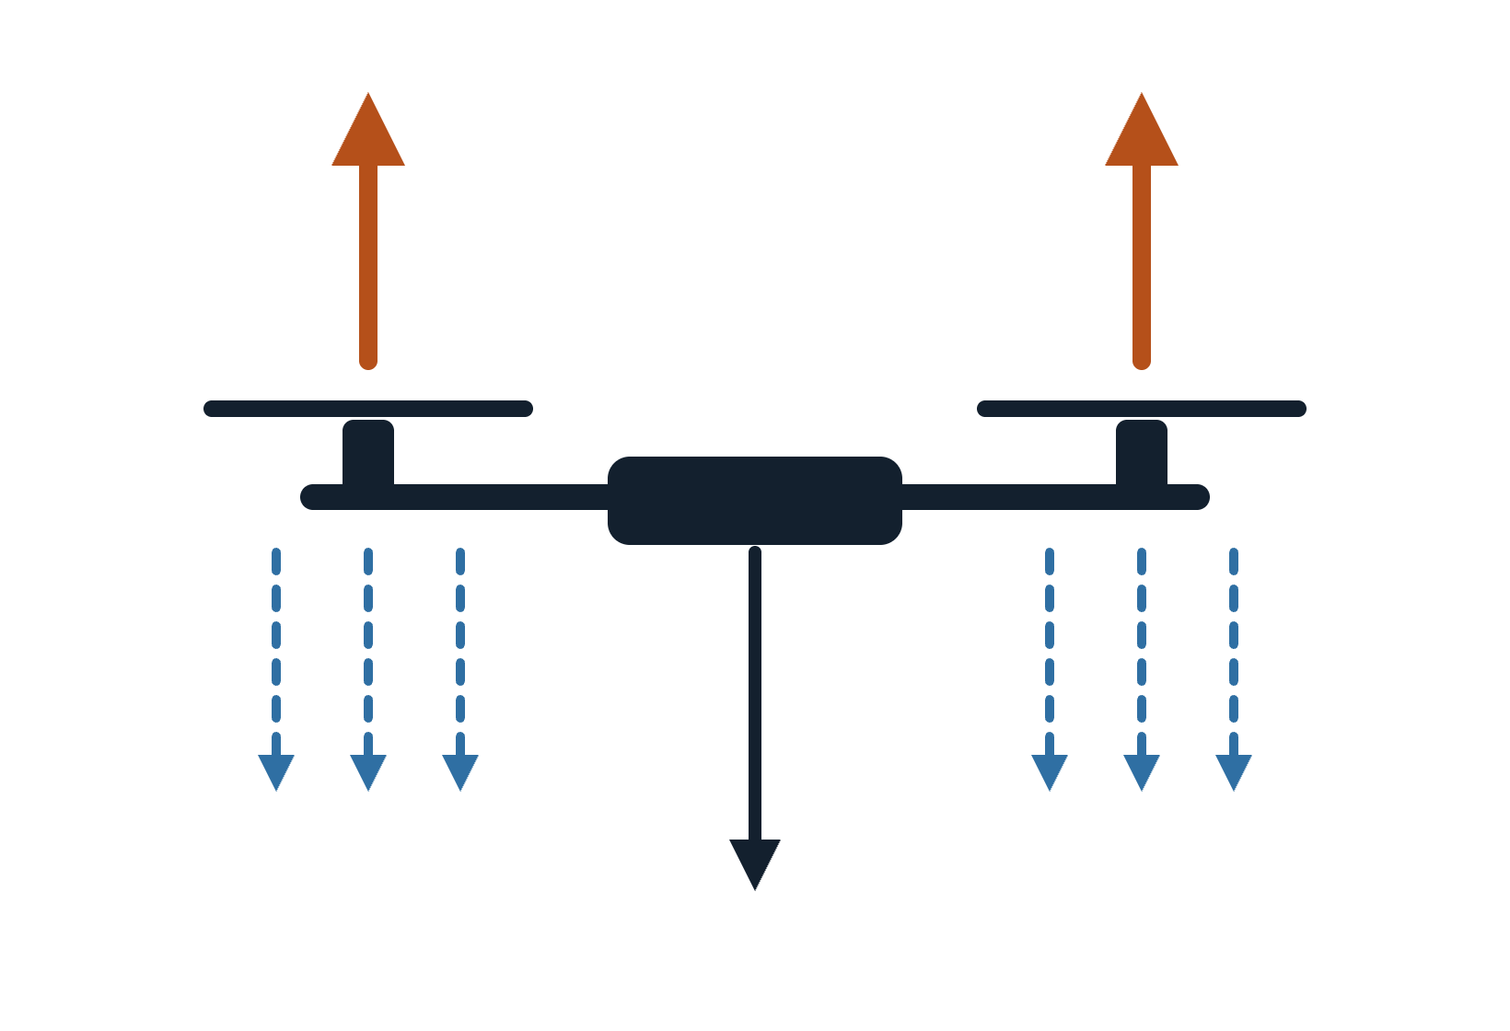
Quadcopter là bốn chiếc quạt thổi không khí xuống
CÁCH BAY
Mỗi cánh hất không khí xuống. Không khí đẩy cánh lên với lực bằng như vậy: lực đẩy.
Cánh quay nhanh hơn → nhiều không khí hơn mỗi giây → góc đó có nhiều lực đẩy hơn.
Lực đẩy ↑
Lực đẩy ↑
Không có cánh lái: khác máy bay, mọi chuyển động đến từ việc đổi tốc độ bốn động cơ.
VÍ DỤ
Chèo thuyền: mái chèo đẩy nước ra sau, thuyền tiến lên.
Trọng lượng ↓
Không khí bị đẩy xuống ↓
Cách bay · 8
Notes:
Đây là định luật 3 Newton: đẩy không khí xuống thì bị đẩy lên. Ý quan trọng nhất của cả khóa nằm ở thẻ giữa: quadcopter không có cánh lái hay bánh lái. Mọi chuyển động — lên, nghiêng, xoay — đều do làm một số động cơ nhanh hơn số khác. Vậy toàn bộ công việc của firmware là chọn bốn tốc độ động cơ.

Slide 9
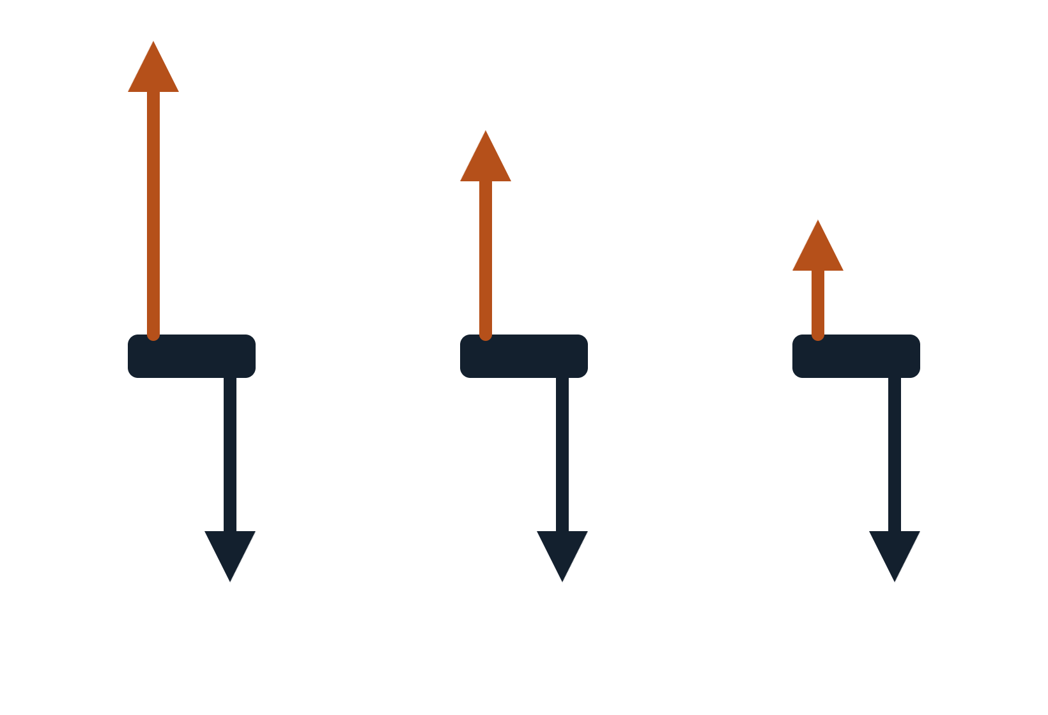
Lực đẩy so với trọng lượng quyết định lên hay xuống
CÁCH BAY
Lên hay xuống là cuộc kéo co giữa lực đẩy và trọng lượng.
■ lực đẩy ■ trọng lượng
Tăng ga → bay lên. Ga ở giữa → lơ lửng. Giảm ga → hạ xuống.
Khi pin yếu dần, cùng mức ga cho ít lực đẩy hơn — nên giữ nguyên mức ga thì drone từ từ hạ.
VÍ DỤ
Drone 40 g cần khoảng 40 g lực đẩy để lơ lửng: mỗi động cơ khoảng 10 g (số minh họa).
Bay lên
Lơ lửng
Hạ xuống
lực đẩy > trọng lượng
lực đẩy = trọng lượng
lực đẩy < trọng lượng
Cách bay · 9
Notes:
Câu cuối giải thích một hành vi bạn sẽ gặp sau: chế độ Hold giữ một mức lực đẩy, không giữ độ cao. Không có cảm biến áp suất nên drone không biết độ cao; khi điện áp pin giảm, cùng mức lực đẩy nâng được ít hơn và drone từ từ hạ xuống. Vì sao firmware không tự tăng lực đẩy theo thời gian? Vì nó không biết cần tăng bao nhiêu — nó không đo được độ cao.

Slide 10
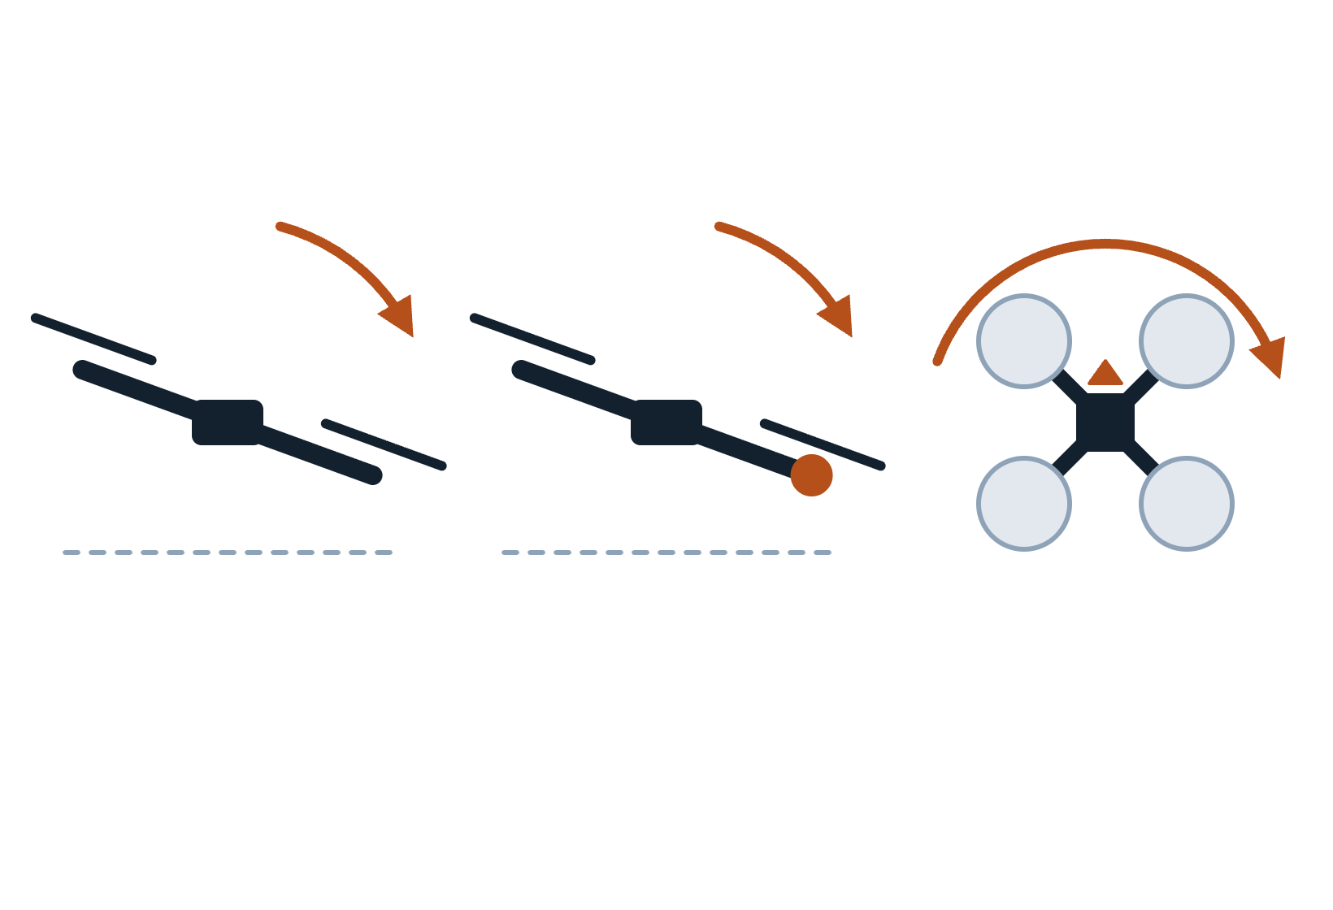
Ba cách xoay: roll, pitch, yaw
CÁCH BAY
Ba cách xoay, cộng thêm ga.
Roll
Pitch
Yaw
Roll làm drone đi ngang.
Pitch làm drone tiến hoặc lùi.
Yaw đổi hướng mũi.
Cộng thêm ga để lên xuống: bốn lệnh điều khiển, và một bộ PID cho mỗi phép xoay.
nhìn trước: một cánh chúc xuống
nhìn ngang: mũi gật xuống
nhìn trên: lắc đầu “không”
Cách bay · 10
Notes:
Mẹo nhớ: roll = chúc cánh, pitch = gật đầu, yaw = lắc đầu. Trong mã bạn sẽ thấy mọi thứ đều có ba: ba tốc độ gyro (gyro_roll, gyro_pitch, gyro_yaw), ba bộ PID và ba đầu ra. Ga (throttle) được xử lý riêng vì nó không phải là phép xoay.

Slide 11
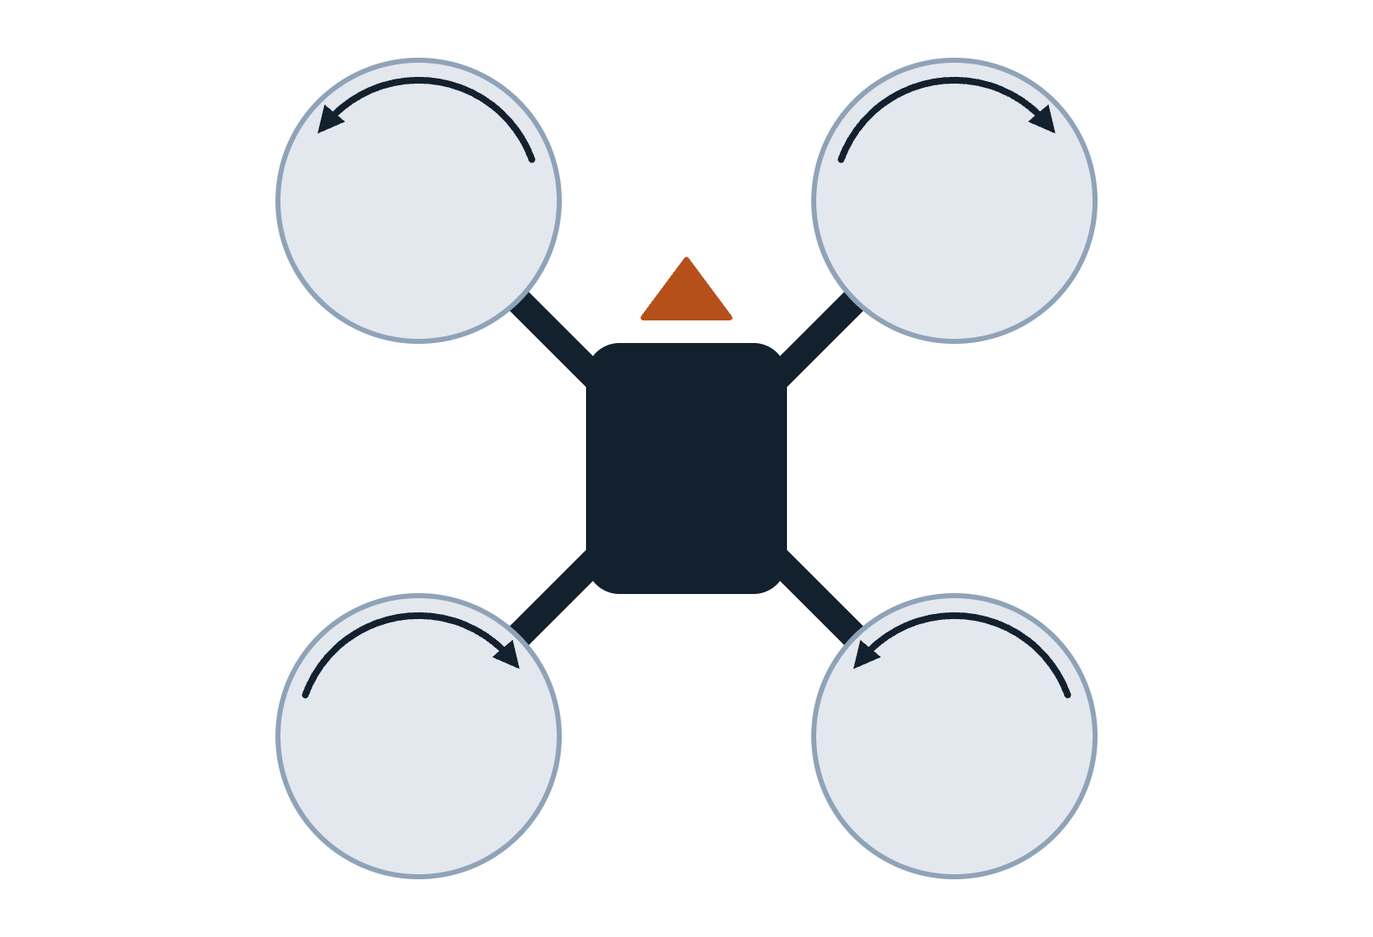
Hai cánh quay một chiều, hai cánh quay chiều kia
CÁCH BAY
Cánh đang quay vặn drone theo chiều ngược lại. Trộn chiều quay sẽ triệt tiêu lực vặn.
Thuận chiều (CW): trước-phải (RF) và sau-trái (LR).
LF
CCW
RF
CW
Ngược chiều (CCW): sau-phải (RR) và trước-trái (LF).
Mỗi cặp nằm trên một đường chéo nên lực vặn triệt tiêu và drone cân bằng.
VÍ DỤ
Hai quạt trần treo lỏng, quay ngược chiều nhau, sẽ triệt tiêu lực vặn của nhau.
LR
CW
RR
CCW
Cách bay · 11 · Nguồn: chú thích #define YAW_DIRECTION trong Esp32_drone.ino
Notes:
Vì sao điều này quan trọng? Nếu cả bốn quay cùng chiều, drone sẽ quay tít như con quay khi cất cánh. Các cặp chéo triệt tiêu mô-men. Về sau, điều khiển yaw dùng chính điều này: tăng tốc một cặp là drone xoay.

Slide 12
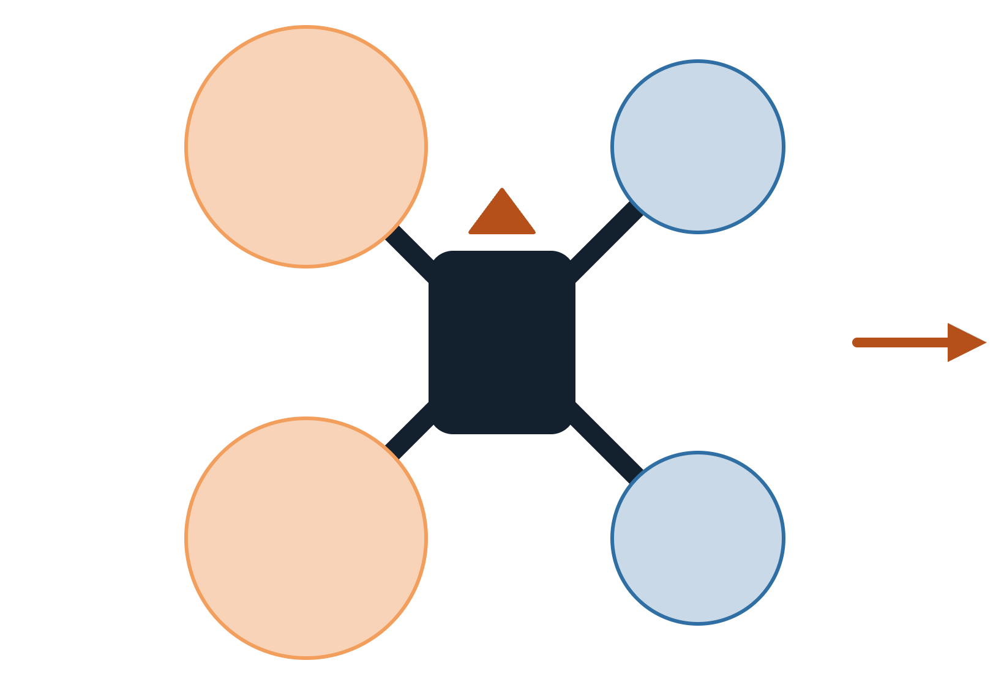
Roll: cho một bên đẩy mạnh hơn
CÁCH BAY
Để roll sang phải, động cơ trái tăng tốc và động cơ phải giảm tốc.
Cam, to hơn = nhanh hơn: LF và LR đẩy mạnh hơn, bên trái nâng lên.
LF
RF
Xanh, nhỏ hơn = chậm hơn: RF và RR đẩy yếu hơn, bên phải hạ xuống.
Kết quả: drone nghiêng phải và trượt sang phải →
VÍ DỤ
Lơ lửng 50% cả bốn. Roll phải: LF, LR → 55%; RF, RR → 45%. Trung bình vẫn 50%.
LR
RR
Cách bay · 12
Notes:
Tổng lực đẩy giữ gần như cũ nên drone không lên hay xuống khi nghiêng. Ý tưởng này — thêm bên này, bớt bên kia — chính là việc bộ trộn (mixer) làm ở phần sau.

Slide 13
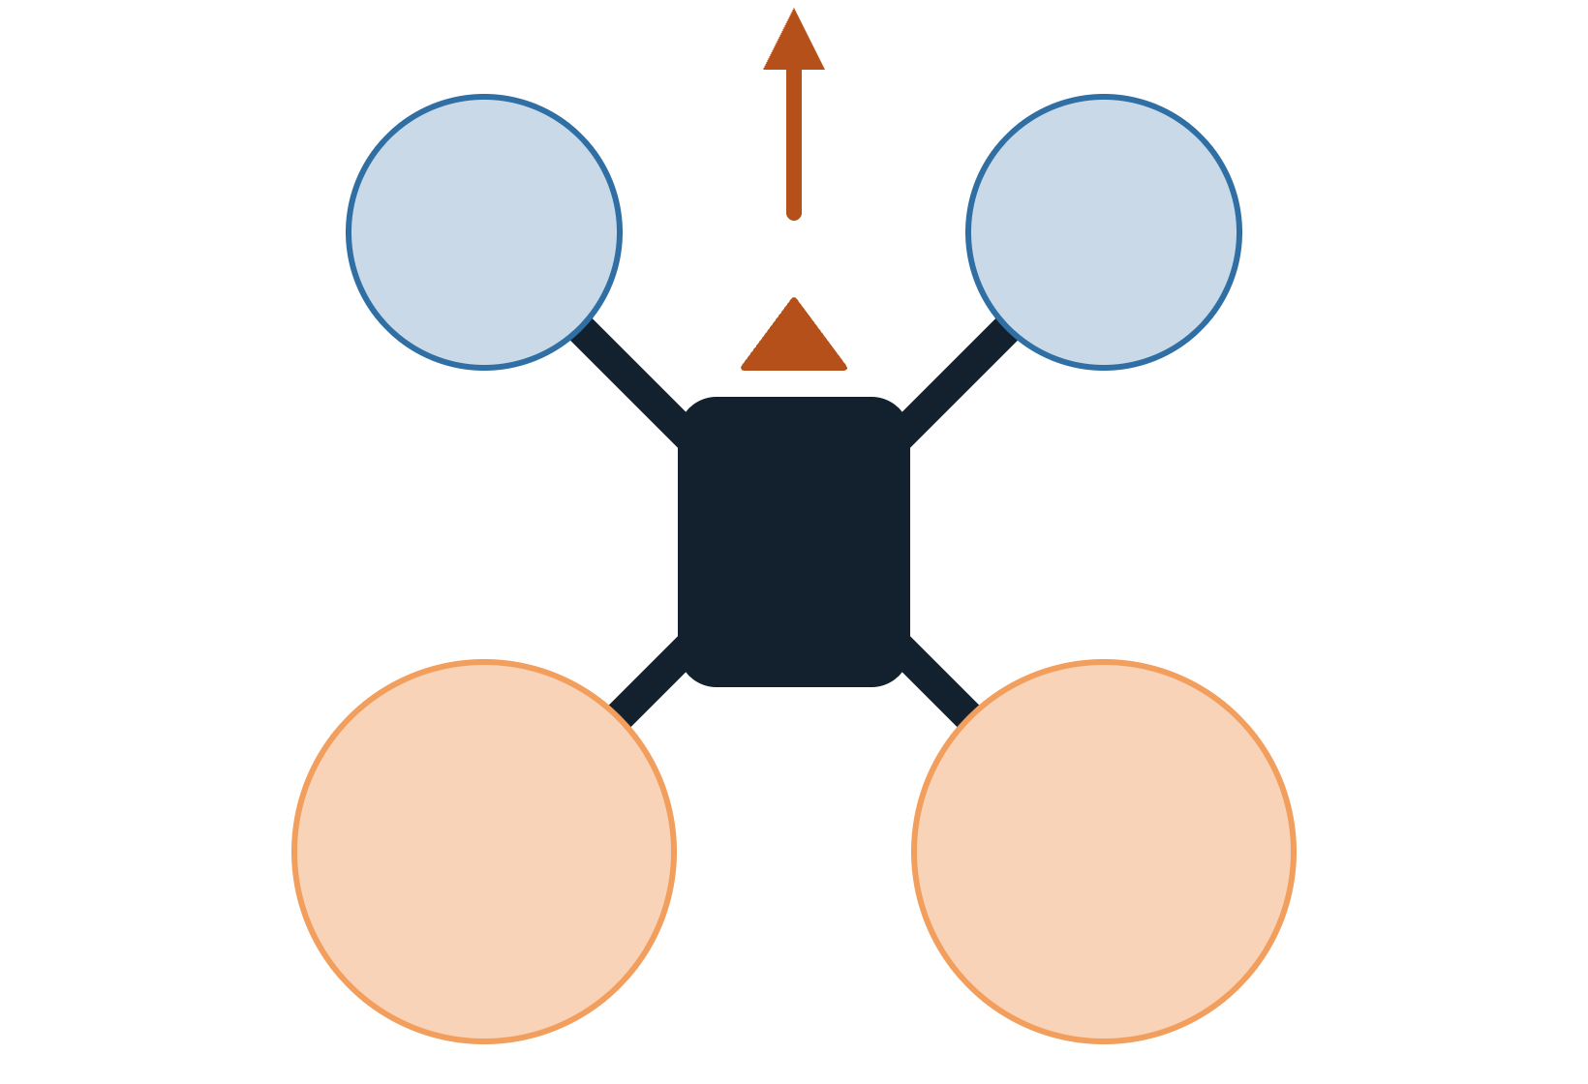
Pitch: trước so với sau
CÁCH BAY
Muốn bay tới, đẩy mạnh hơn ở phía sau.
Sau (RR, LR) nhanh hơn → đuôi nâng lên.
Trước (RF, LF) chậm hơn → mũi hạ xuống.
LF
RF
Lực đẩy giờ hơi hướng về trước, nên drone tiến lên ↑
VÍ DỤ
Ngả người về trước trên xe đạp để bắt đầu lăn bánh: nghiêng trước, rồi mới đi.
LR
RR
Cách bay · 13
Notes:
Vì sao nghiêng lại làm drone di chuyển? Lực đẩy luôn hướng ra khỏi mặt trên của drone. Nghiêng drone thì một phần lực đẩy hướng sang ngang. Đó là cách duy nhất để quadcopter di chuyển ngang.

Slide 14
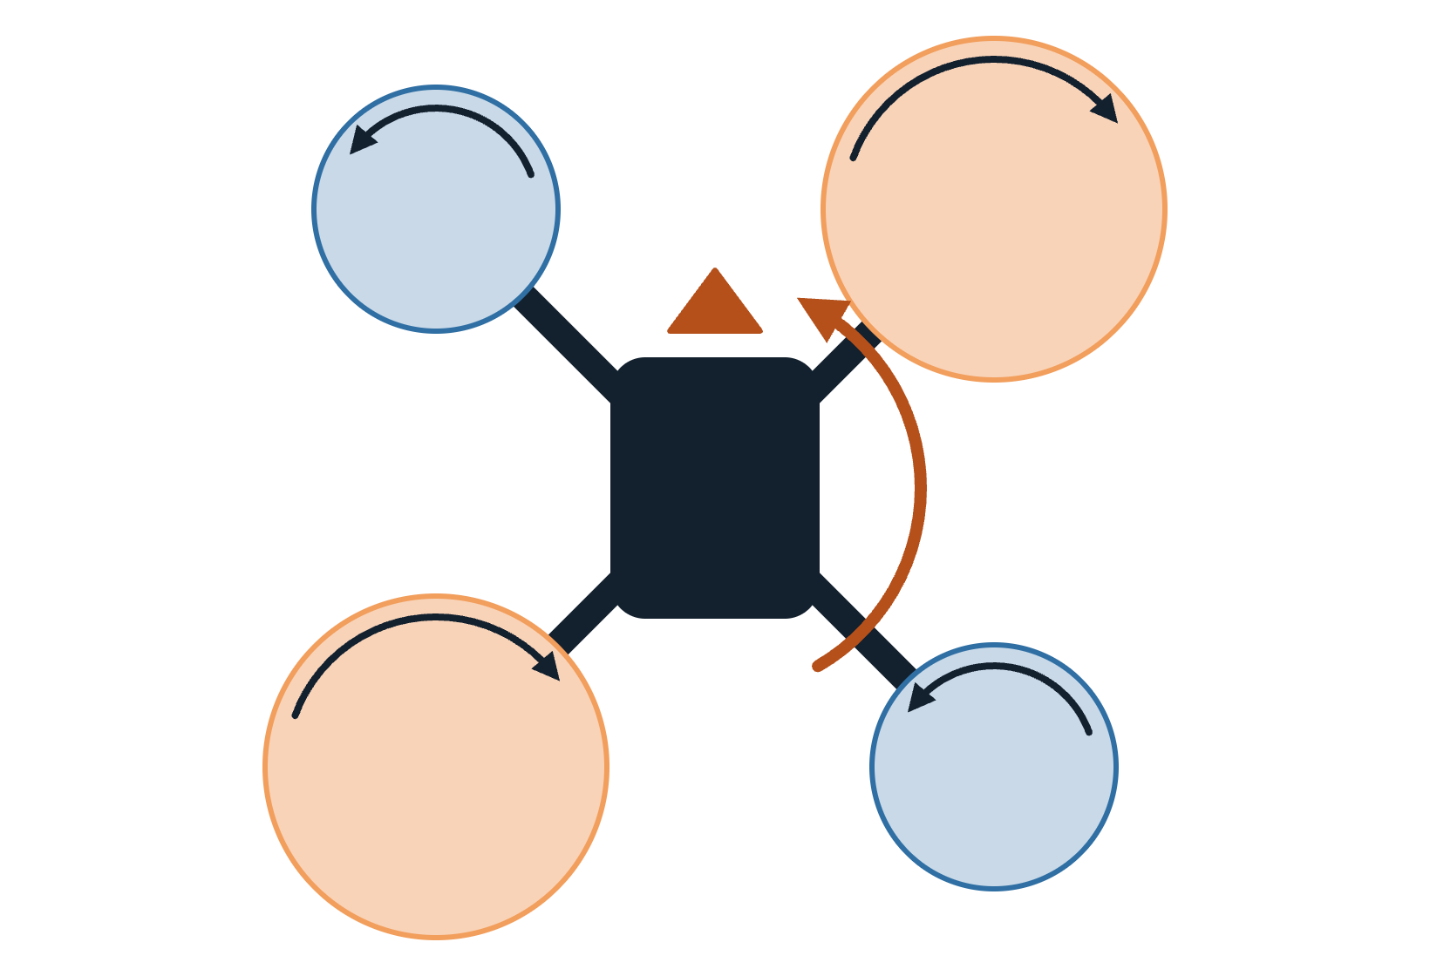
Yaw: dùng lực vặn một cách có chủ ý
CÁCH BAY
Muốn xoay, dùng lực vặn một cách có chủ ý.
Tăng tốc cặp CW (RF, LR) và giảm tốc cặp CCW (RR, LF).
Lực vặn không còn triệt tiêu: thân xoay theo chiều ngược lại (mũi tên cam).
LF
RF
Tổng lực đẩy không đổi, nên giữ độ cao.
VÍ DỤ
Ngồi ghế xoay, vung tay về một phía: người bạn xoay về phía kia.
LR
RR
Cách bay · 14 · Nguồn: #define PID_YAW_KP trong Esp32_drone.ino
Notes:
Yaw là điều khiển yếu nhất trên quadcopter nhỏ vì mô-men từ cánh nhỏ rất nhỏ. Vì thế hệ số P của yaw trong firmware (4,0) gấp khoảng ba lần hệ số P của roll và pitch (1,3).

Slide 15
Tóm tắt: động cơ nào thay đổi cho mỗi động tác
CÁCH BAY
Động tác | Nhanh hơn | Chậm hơn | Giữ nguyên
Bay lên | cả bốn | — | tư thế
Roll sang phải | LF, LR | RF, RR | tổng lực đẩy
Pitch tới (chúc mũi) | RR, LR | RF, LF | tổng lực đẩy
Yaw (cặp CW nhanh hơn) | RF, LR | RR, LF | tổng lực đẩy
Mọi động tác đều là “thêm chỗ này, bớt chỗ kia”. Chỉ bay lên mới đổi cả bốn như nhau.
Cách bay · 15 · Nguồn: chú thích motor mixing trong Esp32_drone.ino
Notes:
Hãy giữ bảng này. Phần 7 trình bày cùng bảng này dưới dạng bốn dòng mã — bộ trộn động cơ. Mọi động tác đều là cộng ở vài động cơ và trừ ở các động cơ còn lại.

Slide 16
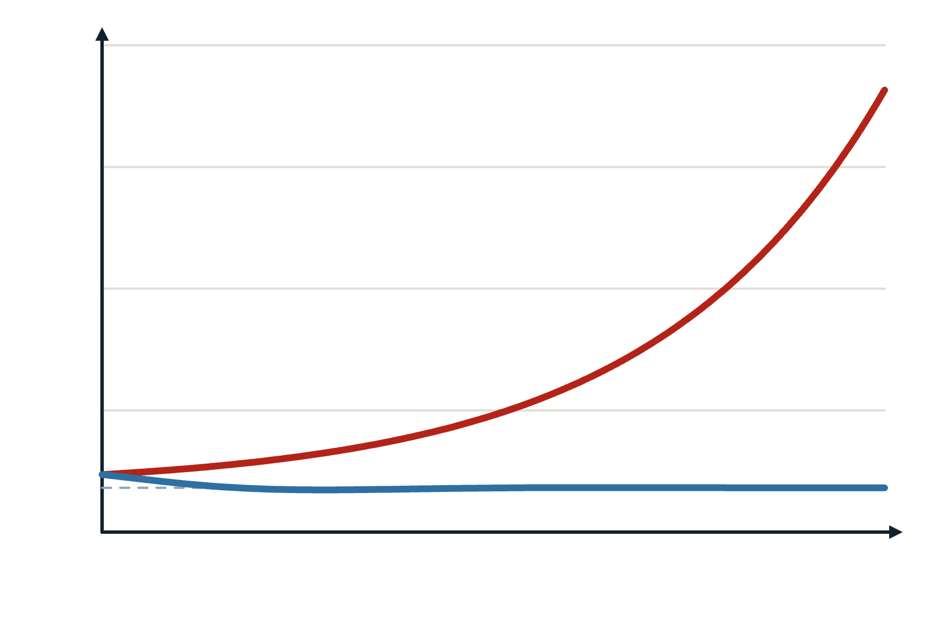
Vì sao quadcopter không thể tự bay
CÁCH BAY
Quadcopter không ổn định: một độ nghiêng nhỏ lớn dần chưa tới một giây.
độ nghiêng (°)
Không sửa:
lật
Động cơ không bao giờ bằng nhau: cùng mức điều khiển, lực đẩy hơi khác.
Không khí chuyển động: gió hay luồng gió của chính drone đẩy một bên.
Nghiêng tự khuếch đại: drone nghiêng thì trượt, trượt nhanh dần, rồi lật.
Có phản hồi:
giữ thăng bằng
VÍ DỤ
Giữ thăng bằng cây chổi trên tay: ngừng chỉnh là nó đổ. (Đường cong là minh họa.)
thời gian (s) →
Cách bay · 16
Notes:
Phi công người không thể phản ứng 250 lần mỗi giây. Firmware phải cảm nhận mọi độ nghiêng nhỏ và sửa trước khi nó lớn lên. Đó là nhiệm vụ chính của bộ điều khiển bay.

Slide 17
Cách sửa là phản hồi (feedback)
CÁCH BAY
Ví dụ: giữ xe trong làn đường. Bạn thấy xe lệch, so với giữa làn, rồi xoay vô-lăng một chút — lặp đi lặp lại.
1
Đo drone đang làm gì lúc này (cảm biến chuyển động).
2
So sánh với điều ta muốn (setpoint từ cần điều khiển hoặc ứng dụng).
3
Sửa: đổi động cơ một lượng dựa trên chênh lệch (sai số).
4
Lặp lại — đủ nhanh để sai số luôn nhỏ.
Cách bay · 17
Notes:
Đây là điều khiển vòng kín. Chênh lệch giữa điều muốn và điều đang có gọi là sai số (error). PID, sẽ gặp ở phần 6, là một công thức biến sai số thành lệnh sửa.

Slide 18
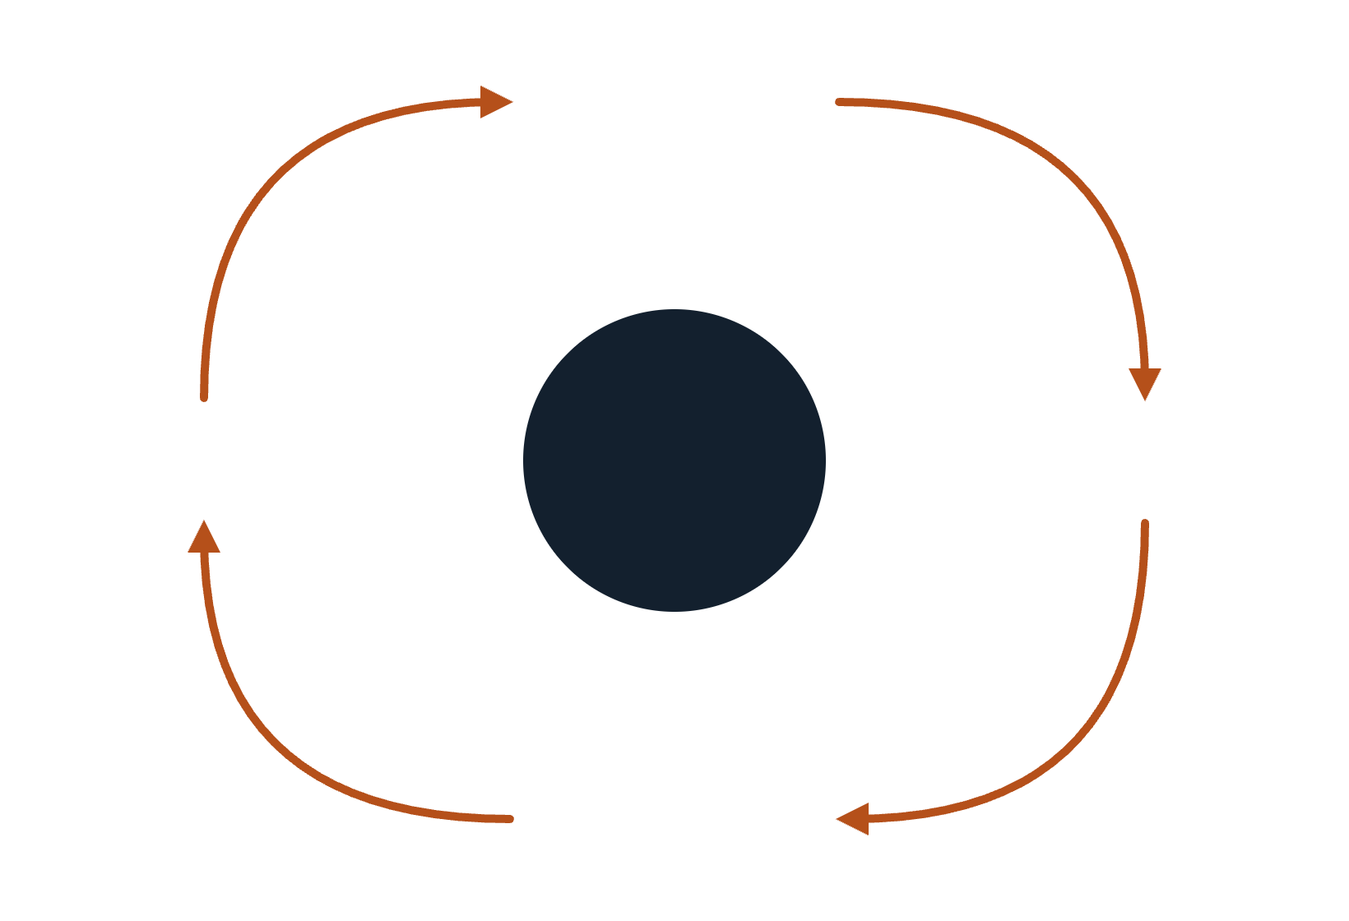
Một vòng điều khiển, 250 lần mỗi giây
CÁCH BAY
Bốn bước giống nhau, 250 lần mỗi giây.
Cảm nhận
mpuReadRaw
Cảm nhận: đọc gyro và gia tốc kế qua SPI.
Ước lượng: tính các góc nghiêng.
Quyết định: PID so sánh điều muốn với điều đang có.
Hành động: bộ trộn đặt duty bốn động cơ — rồi chờ đủ 4 ms.
Hành động
motorMix
4 ms
250 lần/s
Ước lượng
attitudeUpdate
VÍ DỤ
Gyro báo roll 6 °/s → góc 2,1° → PID muốn 0 → động cơ trái +8, phải −8 → chờ.
Quyết định
pidCompute
Cách bay · 18 · Nguồn: loop() trong Esp32_drone.ino
Notes:
Mỗi bước là một hàm trong loop(): mpuReadRaw, attitudeUpdate, pidCompute, motorMix và motorWrite, rồi chờ bận cho đến khi đủ 4 ms. Ta sẽ đi qua từng hàm.

Slide 19
Vì sao 250 lần mỗi giây?
CÁCH BAY
4 ms
250 Hz
≈ 0,5°
mỗi vòng (LOOP_TIME_US 4000). Đủ ngắn để bắt kịp độ nghiêng trước khi nó lớn.
tốc độ lấy mẫu của cảm biến được đặt khớp: 1 kHz ÷ (1 + 3).
ví dụ độ lệch giữa hai vòng — nhỏ, nên mỗi lần sửa cũng nhỏ.
Quy tắc nhớ: vòng điều khiển phải chạy nhanh hơn nhiều so với tốc độ drone có thể lật.
Cách bay · 19 · Nguồn: #define LOOP_TIME_US, SMPLRT_DIV trong mpuInit()
Notes:
Vì sao không nhanh hơn? Cảm biến lấy mẫu ở 250 Hz, sóng radio và ghi log cần thời gian, và động cơ chổi than cũng không phản ứng nhanh hơn được. Vì sao không chậm hơn? Lệnh sửa sẽ đến muộn và phải lớn hơn, làm drone chao đảo. Con số 0,5 độ là minh họa.

Slide 20
Kiểm tra hiểu biết
CÁCH BAY · HỎI TẠI SAO
Vì sao các cánh quạt quay CW và CCW xen kẽ?
Gợi ý: nghĩ về lực vặn mỗi cánh tạo lên thân.
Vì sao quadcopter chỉ đi ngang được bằng cách nghiêng?
Gợi ý: lực đẩy hướng về đâu?
Vì sao yaw cần hệ số lớn hơn roll?
Gợi ý: mô-men từ cánh nhỏ rất yếu.
Vì sao vòng lặp phải nhanh?
Gợi ý: một độ nghiêng nhỏ lớn lên nhanh thế nào?
Cách bay · 20
Notes:
Hỏi từng câu, rồi hỏi tiếp “tại sao” về câu trả lời. Ví dụ: cánh được trộn chiều để triệt tiêu mô-men — vì sao có mô-men? Vì động cơ đẩy cánh quạt nên cánh quạt đẩy ngược động cơ. Hai tầng “tại sao” thường chạm tới vật lý.

Slide 21
Các linh kiện phần cứng
03
Mọi linh kiện trên bo mạch, chúng làm gì, và firmware nói chuyện với chúng thế nào.
Notes:
Phần 3 nói về bo mạch vật lý: ESP32, cảm biến chuyển động, đầu vào máy thu vô tuyến, công tắc động cơ, động cơ và pin. Mỗi linh kiện tương ứng với vài dòng trong firmware.

Slide 22
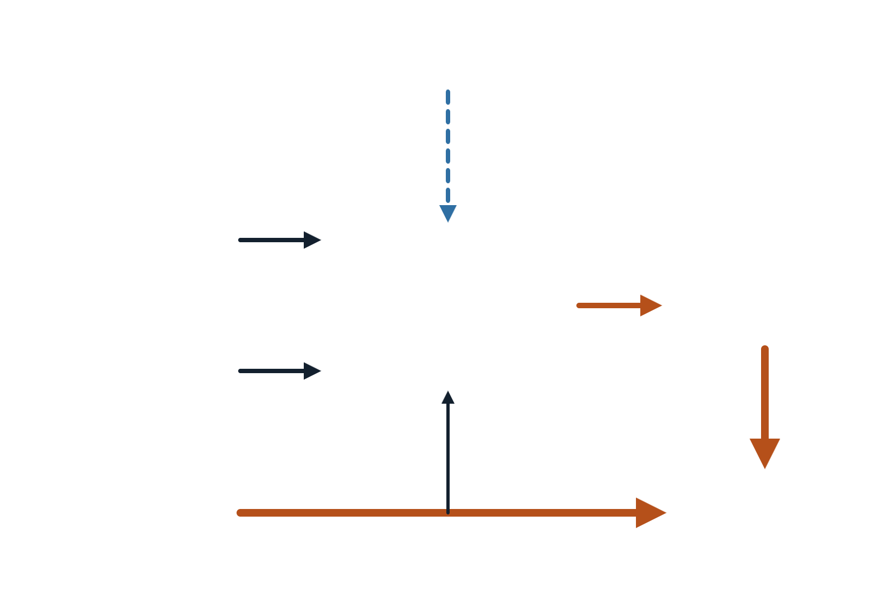
Bo mạch trong một hình
PHẦN CỨNG
Một chip ở giữa; mọi thứ khác cắm vào nó.
Ứng dụng
điện thoại
Đầu vào (trái): cảm biến chuyển động qua SPI, máy thu RC tùy chọn qua UART, điện áp pin qua ADC.
Wi-Fi / BT
Đầu ra (phải): PWM tới bốn công tắc MOSFET, lái bốn động cơ.
MPU6500
gyro + gia tốc
SPI
ESP32
bộ não + radio
Radio (trên): điện thoại nói chuyện với ESP32 qua Wi-Fi hoặc Bluetooth.
PWM
4 × AO3416
MOSFETs
Máy thu SBUS
(tùy chọn)
UART
3.3 V + ADC
Pin LiPo
1S
nguồn
4 × 8520
động cơ
Phần cứng · 22 · Nguồn: các #define chân trong Esp32_drone.ino
Notes:
Dữ liệu đi từ cảm biến vào ESP32, và lệnh điều khiển đi từ ESP32 ra MOSFET và động cơ. Máy thu SBUS là đầu vào thêm tùy chọn ở GPIO4. Điện áp pin cũng được đo ở GPIO36.

Slide 23
ESP32: bộ não
PHẦN CỨNG
Hai nhân, tới 240 MHz
Wi-Fi và Bluetooth có sẵn
Khối phần cứng hỗ trợ
Dư sức cho vòng 250 Hz với phép tính số thực.
Điện thoại kết nối trực tiếp — không cần chip radio riêng.
SPI, UART, PWM LEDC và ADC làm việc định thời bằng phần cứng.
VÍ DỤ
Như một chiếc điện thoại kiêm luôn bộ phát Wi-Fi: vừa tính toán vừa liên lạc, không cần hộp thêm.
Phần cứng · 23 · Nguồn: datasheet Espressif ESP32
Notes:
Vì sao chọn ESP32? Một chip rẻ có cả bộ xử lý lẫn hai loại radio. Đánh đổi: phần mềm Wi-Fi và Bluetooth cũng dùng CPU và có thể gây rung nhịp nhỏ, đó là một lý do vòng lặp dùng nhịp cứng 4 ms.

Slide 24
MPU6500: cảm biến chuyển động
PHẦN CỨNG
Một chip nhỏ chứa hai cảm biến, mỗi cảm biến đo ba trục.
Con quay hồi chuyển (gyro)
Gia tốc kế
Kết nối SPI
Drone xoay nhanh bao nhiêu, theo độ/giây. Dải đặt ±500 °/s.
Lực đẩy mà nó cảm nhận, gồm cả trọng lực. Dải đặt ±8 g.
ESP32 đọc 14 byte một lượt mỗi vòng.
Phần cứng · 24 · Nguồn: datasheet TDK InvenSense MPU-6500; mpuInit()
Notes:
Firmware kiểm tra thanh ghi WHO_AM_I khi khởi động: 0x70 là MPU6500, 0x71 là MPU9250. Nếu không đúng, setup() dừng và in gợi ý kiểm tra dây, vì bay mà không có cảm biến là không thể.

Slide 25
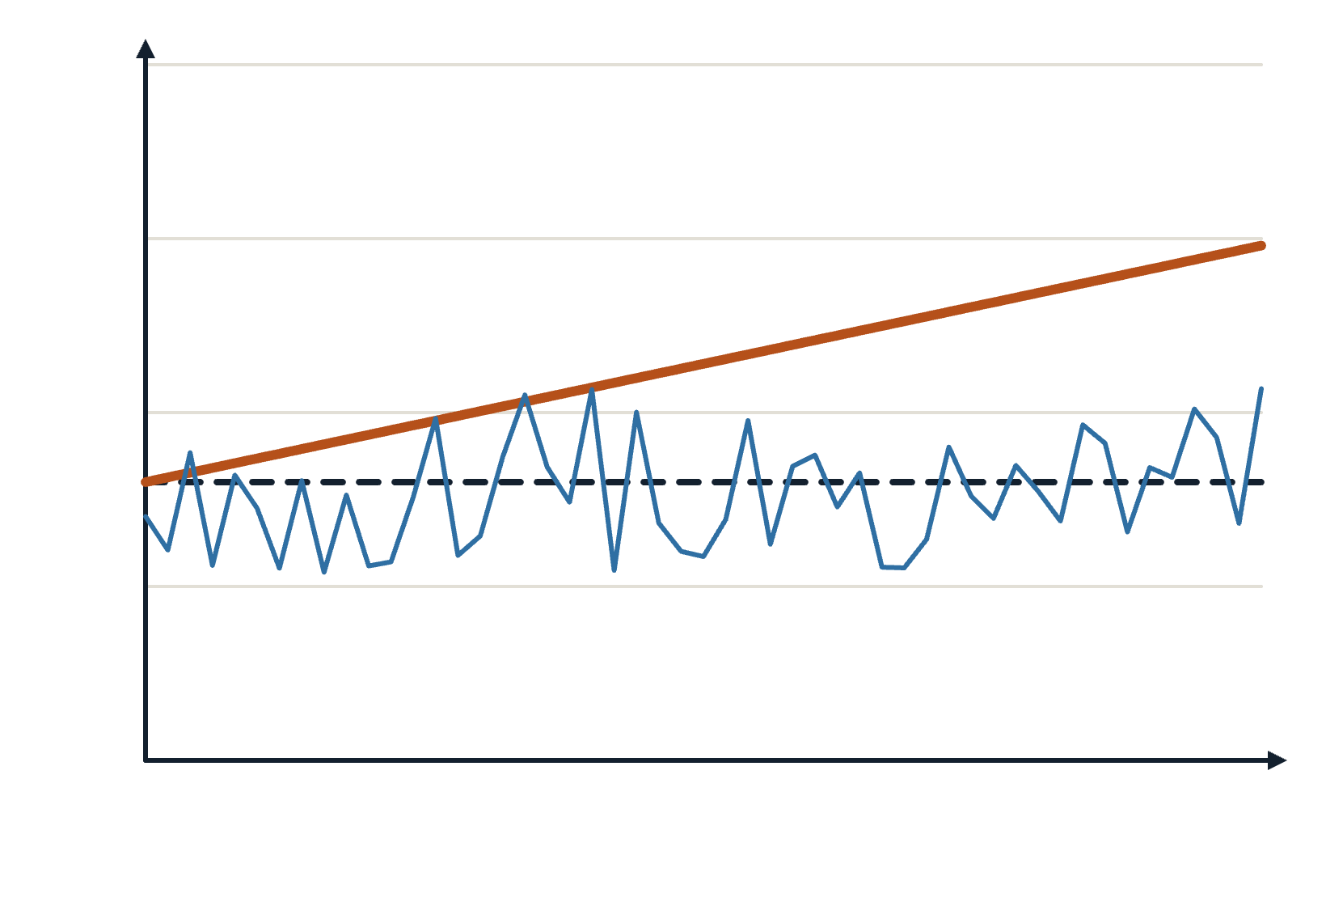
Gyro và gia tốc kế: mỗi cái sửa cho cái kia
PHẦN CỨNG
Mỗi cảm biến sai theo một cách khác nhau.
góc (°)
Gyro: nhanh và mượt, nhưng độ lệch nhỏ cộng dồn — góc bị trôi.
Gyro: mượt,
nhưng trôi
Gia tốc kế: biết “phía dưới” ở đâu và không trôi, nhưng rung làm nó nhiễu.
góc thật 10°
Phần 5 kết hợp chúng để mỗi cái bù điểm yếu của cái kia.
VÍ DỤ
Gyro = đồng hồ bấm giờ (chính xác, trôi). Gia tốc kế = mặt trời (luôn đúng, khó đọc khi trời mây).
Gia tốc kế: đúng
trung bình, nhiễu
thời gian (s) →
Phần cứng · 25 · Nguồn: chú thích attitudeUpdate()
Notes:
Đây là lý do phần 5 kết hợp chúng trong bộ lọc bù (complementary filter): tin gyro cho thay đổi nhanh và để gia tốc kế từ từ kéo góc về đúng.

Slide 26
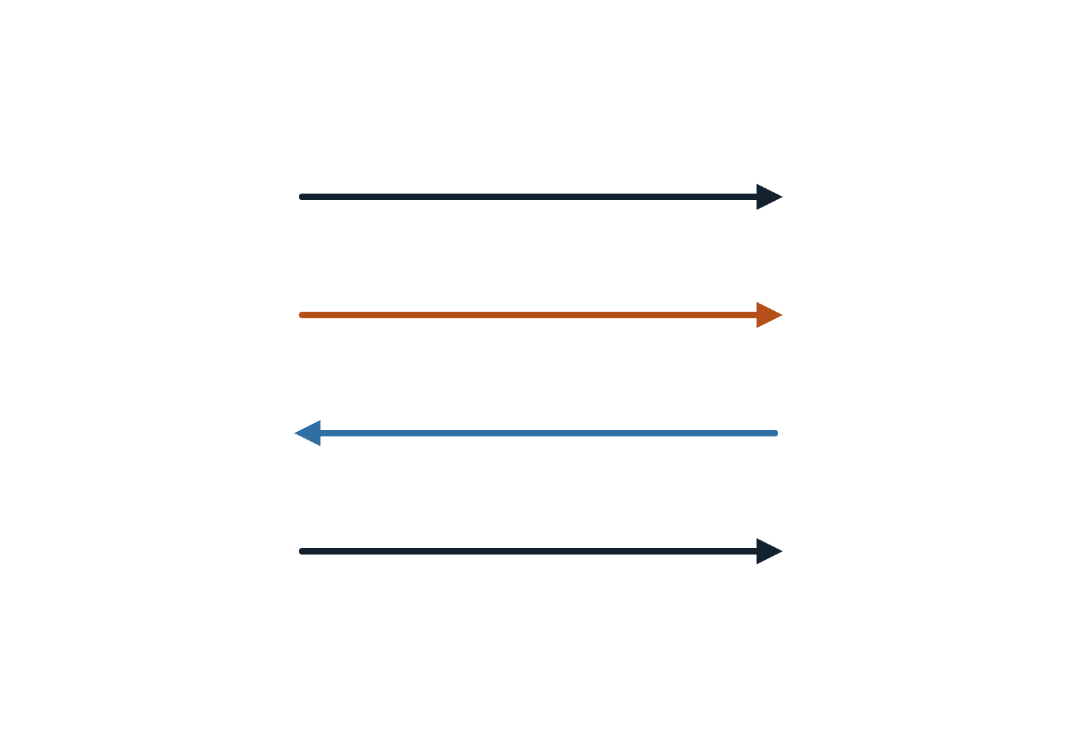
SPI: bốn dây nối tới cảm biến
PHẦN CỨNG
Bốn dây, mỗi dây một chiều.
SCK: xung nhịp — ESP32 đặt tốc độ.
ESP32
(chủ)
MPU6500
(cảm biến)
MOSI: dữ liệu ra cảm biến. MISO: dữ liệu về.
SCK · GPIO 18
CS: LOW nghĩa là “tôi đang nói với bạn”.
MOSI · GPIO 23
Firmware chạy SPI ở 1 MHz, chế độ 0.
MISO · GPIO 19
VÍ DỤ
Đọc 14 byte ở 1 MHz mất khoảng 0,12 ms — 3% của vòng 4 ms.
CS · GPIO 5
Phần cứng · 26 · Nguồn: #define PIN_SCK / PIN_MISO / PIN_MOSI / PIN_MPU_CS
Notes:
SPI là bus nhanh và đơn giản: master (ESP32) phát xung nhịp, slave (MPU6500) trả lời. Firmware chạy ở 1 MHz, chế độ SPI 0. Vì sao SPI mà không phải I2C? SPI nhanh hơn và không cần địa chỉ, nên đọc 14 byte chỉ tốn rất ít trong 4 ms.

Slide 27
SBUS: máy thu RC tùy chọn
PHẦN CỨNG
Một máy thu vô tuyến mô hình có thể cắm vào GPIO 4 để bay bằng tay điều khiển thật.
Một dây tín hiệu
Chuẩn nối tiếp lạ
Lưới an toàn
16 kênh gói trong một khung 25 byte.
100000 baud, 8 bit dữ liệu, parity chẵn, 2 bit stop, đảo mức.
SBUS luôn bay ở chế độ rate thủ công. Phần 8 giải mã nó.
VÍ DỤ
Serial2.begin(100000, SERIAL_8E2, PIN_SBUS_RX, -1, true); — chữ true cuối cùng bật chế độ đảo.
Phần cứng · 27 · Nguồn: sbusInit()
Notes:
Vì sao SBUS bị đảo mức? Futaba thiết kế nó với tín hiệu đảo. UART của ESP32 có thể đảo bằng phần cứng, nên firmware truyền true ở tham số thứ năm của Serial2.begin. Không cần chip đảo mức.

Slide 28
MOSFET AO3416: công tắc động cơ
PHẦN CỨNG
Một chân GPIO không thể cấp điện cho động cơ. MOSFET là công tắc điện tử làm được việc đó.
Tín hiệu nhỏ vào
Dòng lớn đi qua
Nhanh
Chân ESP32 điều khiển cực gate bằng 3,3 V và gần như không tốn dòng.
MOSFET cho dòng từ pin chạy qua động cơ.
Có thể bật tắt 20.000 lần mỗi giây.
VÍ DỤ
Như một công tắc đèn bạn bật bằng một ngón tay mà điều khiển được cả chiếc đèn lớn.
Phần cứng · 28 · Nguồn: datasheet Alpha & Omega AO3416; chú thích PIN_MOTOR
Notes:
Vì sao chọn linh kiện này? Đây là MOSFET kênh N nhỏ, mở hoàn toàn với điện áp gate thấp, nên chân ESP32 3,3 V lái trực tiếp được. Mỗi động cơ một MOSFET: Q1 đến Q4 trên sơ đồ.

Slide 29
Động cơ chổi than không lõi 8520
PHẦN CỨNG
Tên chính là kích thước: rộng 8,5 mm, dài 20 mm.
Chổi than
Không lõi
Lái bằng độ rộng xung
Quay nhanh hơn khi điện áp trung bình cao hơn. Không cần ESC.
Rotor nhẹ nên đổi tốc độ nhanh — tốt cho điều khiển.
Firmware đặt tỷ lệ thời gian MOSFET mở trong mỗi chu kỳ.
Phần cứng · 29 · Nguồn: chú thích phần Motor PWM
Notes:
Drone lớn dùng động cơ không chổi than với ESC hiểu xung servo (1000 đến 2000 µs). Drone này giữ con số 1000–2000 trong mã cho quen thuộc, nhưng đổi sang độ rộng xung PWM cho MOSFET. Phần 7 trình bày usToDuty().

Slide 30
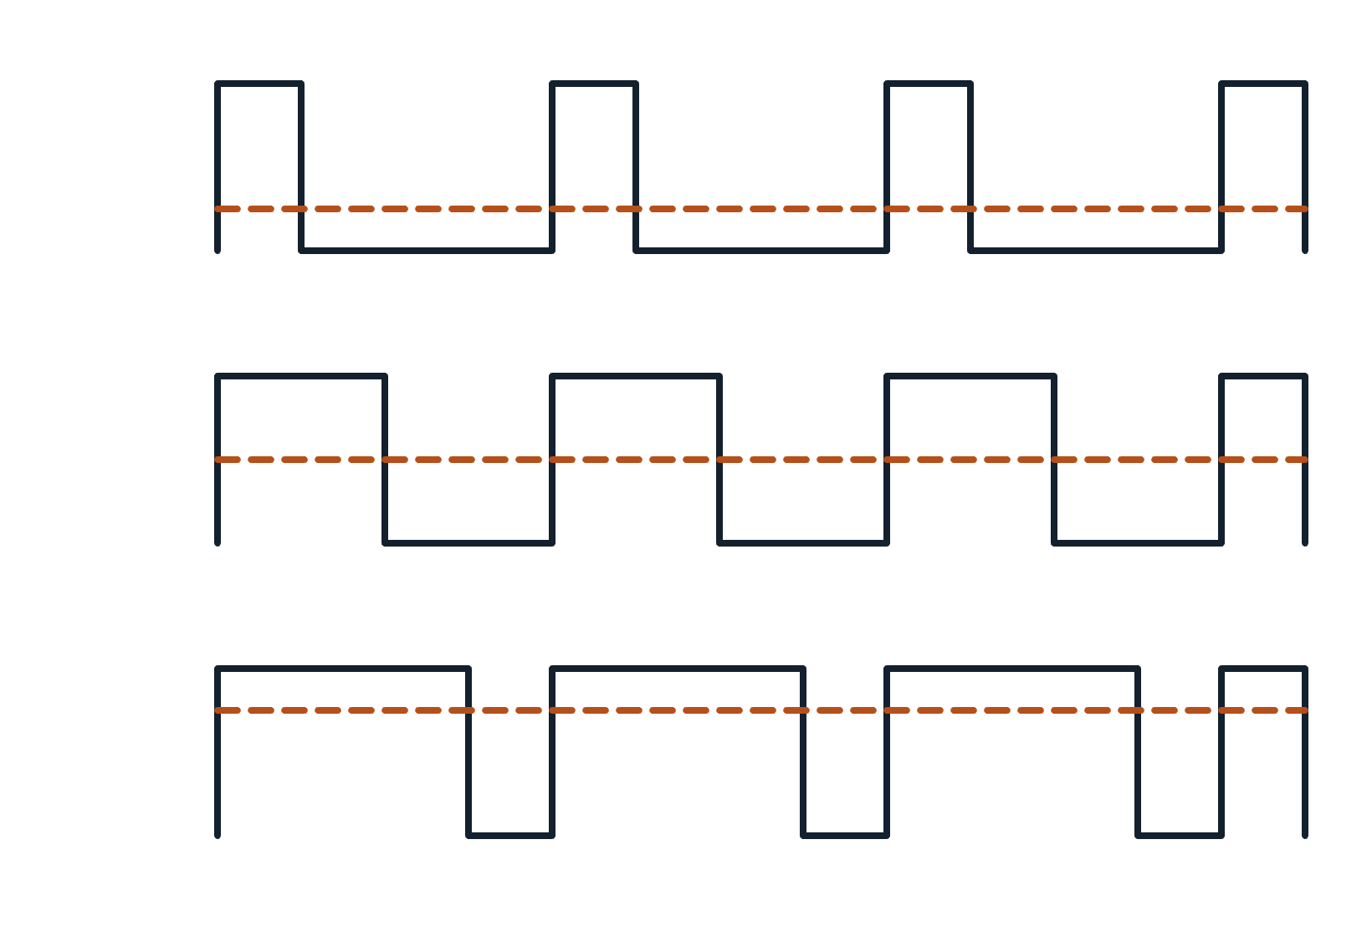
PWM: bật tắt nhanh tạo ra giá trị trung bình
PHẦN CỨNG
Bật-tắt, rất nhanh. Động cơ cảm nhận giá trị trung bình.
25%
Duty: tỷ lệ thời gian công tắc BẬT trong mỗi chu kỳ.
20 kHz: một chu kỳ mỗi 50 µs — quá nhanh để động cơ nhận ra.
10 bit: duty là số từ 0 đến 1023.
50%
VÍ DỤ
Pin 4,0 V, duty 256 trên 1023 (25%) → động cơ cảm nhận khoảng 1,0 V.
75%
- - - trung bình
Phần cứng · 30 · Nguồn: #define MOTOR_PWM_FREQ_HZ / MOTOR_PWM_BITS
Notes:
Vì sao 20 kHz? Dưới khoảng 20 kHz, cuộn dây động cơ kêu rít nghe được. 20 kHz nằm ở rìa thính giác, mà vẫn đủ chậm để có độ phân giải 10 bit trên bộ định thời LEDC của ESP32.

Slide 31
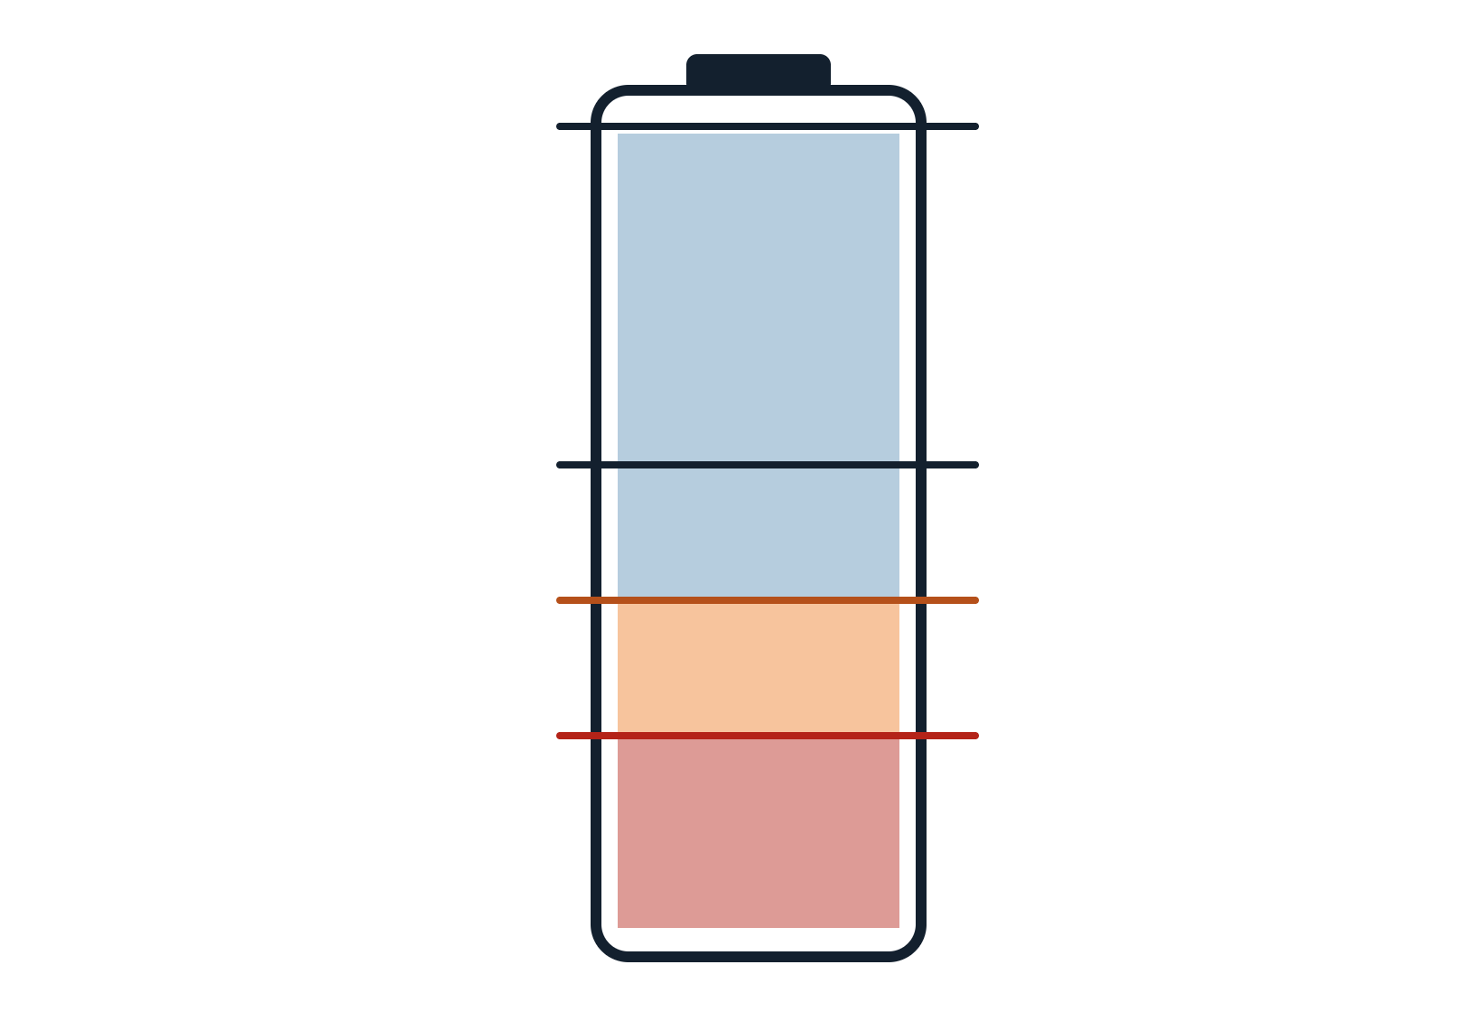
Pin: một cell LiPo (1S)
PHẦN CỨNG
Một cell LiPo (1S): điện áp chính là đồng hồ nhiên liệu.
Cell đầy là 4,2 V.
4,2 V đầy
Dưới 3,5 V firmware cảnh báo (VBAT_CELL_WARN).
Dưới 3,3 V không cho arm, và tự hạ cánh nếu ở mức đó 3 s (VBAT_CELL_CRIT).
bay
3,7 V danh định
VÍ DỤ
3,5 V cảnh báo
Lực đẩy cũng giảm theo điện áp — vì vậy độ cao lơ lửng tụt dần trong chuyến bay.
cảnh báo
3,3 V nguy hiểm
cấm arm · tự hạ
cánh sau 3 s
Phần cứng · 31 · Nguồn: các #define pin trong Esp32_drone.ino
Notes:
Vì sao quan tâm điện áp đến vậy? Cell lithium bị hỏng nếu xả quá sâu, và cell yếu bị sụt áp khi tải nặng, nên drone có thể mất lực đẩy đột ngột. Firmware không cho arm dưới 3,3 V và tự hạ cánh khi pin ở mức nguy hiểm liên tục 3 giây.

Slide 32
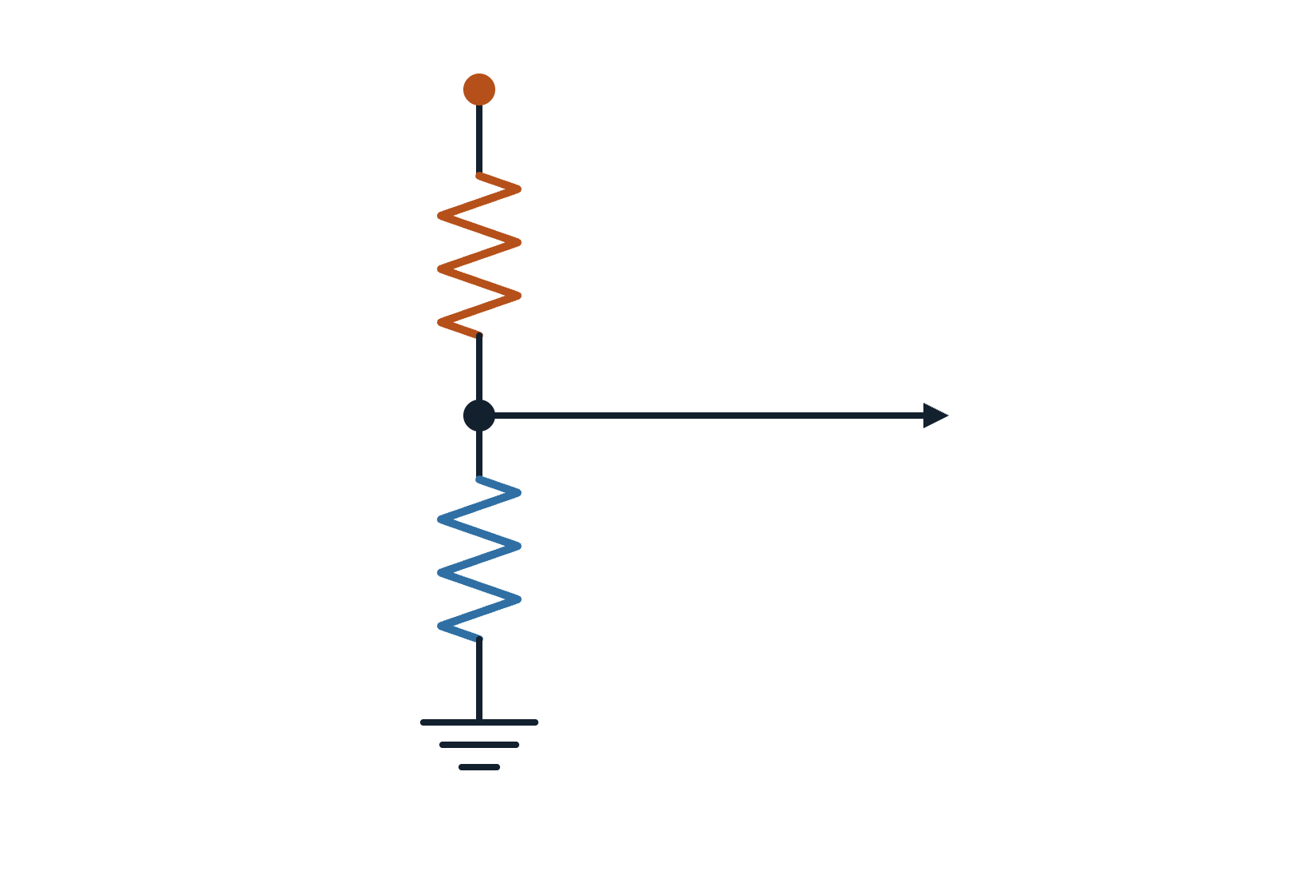
Đo pin: cầu chia điện áp
PHẦN CỨNG
Hai điện trở hạ điện áp pin xuống mức an toàn.
Pin + (tới 4,2 V)
Chân ADC đọc tới khoảng 3,3 V, nhưng cell đầy là 4,2 V.
Điện áp chân = pin × 33 ÷ 43. Firmware nhân ngược lại 43 ÷ 33 (VBAT_DIVIDER).
10 kΩ
Đổi điện trở → phải đổi cả VBAT_DIVIDER.
4,2 × 33/43 = 3,22 V
GPIO 36
ADC
VÍ DỤ
33 kΩ
Chân đọc 3,00 V → pin = 3,00 × 43 ÷ 33 = 3,91 V.
GND
Phần cứng · 32 · Nguồn: #define VBAT_DIVIDER
Notes:
Vì sao chọn các giá trị này? 4,2 V × 33/43 = 3,22 V, vừa trong dải ADC. Điện trở lớn cũng tốn rất ít dòng pin. Nếu đổi điện trở, bạn phải đổi VBAT_DIVIDER.

Slide 33
Đọc và làm mượt điện áp pin
PHẦN CỨNG
uint32_t mv = analogReadMilliVolts(PIN_VBAT);
float sample = (mv / 1000.0f) * VBAT_DIVIDER;
if (vbat <= 0.0f) vbat = sample; // first read
else vbat += VBAT_FILTER_ALPHA * (sample - vbat);
analogReadMilliVolts dùng hiệu chuẩn có sẵn từ nhà máy.
Alpha 0,02: mỗi vòng tiến 2% về giá trị mới — hằng số thời gian khoảng 0,2 s.
Vì sao làm mượt? Một lần đọc thì nhiễu và sụt theo mỗi cú tăng ga.
VÍ DỤ
Cũ 3,90 V, một mẫu nhiễu 3,60 V → mới 3,90 + 0,02 × (−0,30) = 3,894 V. Một lần đọc xấu gần như không ảnh hưởng.
Phần cứng · 33 · Nguồn: batteryUpdate()
Notes:
Đây là bộ lọc thông thấp bậc nhất, còn gọi là trung bình động hàm mũ. Ví dụ: giá trị cũ 3,90 V, một mẫu nhiễu đọc 3,60 V. Giá trị mới là 3,90 + 0,02 × (−0,30) = 3,894 V. Một mẫu xấu hầu như không làm nó lệch, nhưng một sự sụt thật sẽ hiện ra trong chưa tới một giây.

Slide 34
Sơ đồ chân
PHẦN CỨNG
Chân | Dùng cho | Chân | Dùng cho
GPIO 15 | Động cơ RF (trước-phải) | GPIO 18 | SPI SCK
GPIO 13 | Động cơ RR (sau-phải) | GPIO 19 | SPI MISO
GPIO 12 | Động cơ LR (sau-trái) | GPIO 23 | SPI MOSI
GPIO 14 | Động cơ LF (trước-trái) | GPIO 5 | Chọn chip MPU
GPIO 4 | SBUS vào (UART2 RX) | GPIO 36 | ADC đo pin
Phần cứng · 34 · Nguồn: #define PIN_*
Notes:
Các số này lấy từ khối #define đầu sketch, khớp với sơ đồ mạch. Nếu bạn tự làm bo mạch, đây là chỗ đầu tiên cần sửa. GPIO 36 chỉ là đầu vào trên ESP32, rất hợp cho ADC.

Slide 35
Bố trí động cơ, nhìn từ trên xuống
PHẦN CỨNG
Nhìn từ trên xuống, mũi hướng lên.
TRƯỚC
Khung X: mũi hướng vào giữa hai động cơ trước.
LF
GPIO 14
CCW
RF
GPIO 15
CW
Đường chéo khớp nhau: RF và LR thuận chiều; LF và RR ngược chiều.
Tên tính theo góc nhìn của drone, nhìn về phía trước.
VÍ DỤ
Tháo cánh, arm, nghiêng nhẹ bằng tay: động cơ phía thấp phải tăng tốc.
LR
GPIO 12
CW
RR
GPIO 13
CCW
Phần cứng · 35 · Nguồn: chú thích motor mixing, #define YAW_DIRECTION
Notes:
Đây là khung chữ X: mũi hướng vào giữa hai động cơ trước. Các đường chéo khớp nhau: RF và LR cùng quay thuận chiều kim đồng hồ; LF và RR cùng quay ngược. Tên luôn tính theo góc nhìn của drone, nhìn về phía trước.

Slide 36
Nếu cánh quạt lắp ngược: YAW_DIRECTION
PHẦN CỨNG
Một số bản lắp đặt cánh CW ở RR và LF. Khi đó mọi lệnh sửa yaw đều đẩy sai hướng.
Triệu chứng
Cách sửa
Vì sao được
Drone xoay ngày càng nhanh ngay khi rời mặt đất.
Đổi #define YAW_DIRECTION từ 1 thành −1.
Bộ trộn nhân đầu ra yaw với YAW_DIRECTION, đảo dấu cả bốn.
Phần cứng · 36 · Nguồn: #define YAW_DIRECTION, motorMix()
Notes:
Đây là dấu cấu hình, không phải lỗi. Ý tưởng tương tự áp dụng cho trục gyro và gia tốc kế (GYRO_X_SIGN và các hằng khác): nếu cảm biến lắp xoay, bạn đảo một dấu thay vì sửa công thức.

Slide 37
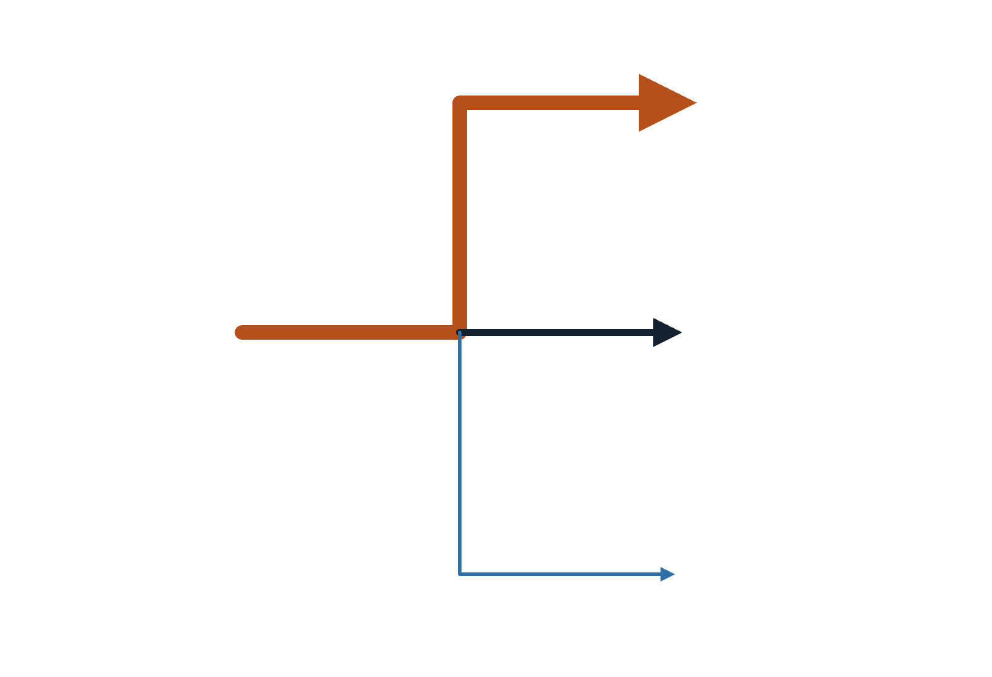
Đường đi của nguồn điện
PHẦN CỨNG
Một viên pin cấp ba nhánh. Độ dày đường = dòng điện.
dòng lớn
AO3416 → động cơ
Động cơ lấy phần lớn dòng, thẳng từ pin.
Mạch logic cần 3,3 V ổn định, nên đi qua ổn áp.
Cầu chia giúp firmware theo dõi điện áp.
LiPo 1S
3,0–4,2 V
3,3 V ổn định
Ổn áp 3,3 V → ESP32 + MPU
VÍ DỤ
Tăng ga hết cỡ: pin sụt 3,9 → 3,6 V trong chốc lát; ESP32 vẫn thấy 3,3 V ổn định.
dòng rất nhỏ
Cầu chia → GPIO 36
Phần cứng · 37
Notes:
Động cơ lấy phần lớn dòng, trực tiếp từ pin. Phần logic cần 3,3 V ổn định nên đi qua bộ ổn áp. Khi động cơ kéo mạnh, điện áp pin sụt — vì thế phép đo điện áp phải được lọc.

Slide 38
Những gì KHÔNG có trên bo mạch — và vì sao quan trọng
PHẦN CỨNG
Không cảm biến áp suất
Không la bàn
Không GPS
Không cảm biến khoảng cách
Hướng chỉ lấy từ gyro nên trôi dần.
Không biết vị trí. Follow dùng GPS điện thoại và ước tính vị trí.
Không đo được độ cao. Hold giữ mức lực đẩy, không giữ độ cao.
Không thấy mặt đất. Hạ cánh là một đường dốc lực đẩy theo thời gian.
Phần cứng · 38 · Nguồn: chú thích phần FLIGHT MODES và NAVIGATION
Notes:
Đây là ràng buộc thiết kế quan trọng nhất của firmware. Chú thích trong mã nói rõ điều này, và giao diện ứng dụng cũng trung thực: không bao giờ vẽ độ cao giả. Khi đọc mã chế độ bay và dẫn đường sau này, hãy nhớ bốn cảm biến còn thiếu này.

Slide 39
Tóm tắt linh kiện
PHẦN CỨNG
Linh kiện | Nhiệm vụ | Kết nối | Mã chính
ESP32 | chạy mọi thứ | — | setup(), loop()
MPU6500 | xoay + trọng lực | SPI | mpuInit(), mpuReadRaw()
Máy thu SBUS | cần RC (tùy chọn) | UART2 RX | sbusPoll(), sbusDecode()
AO3416 × 4 | công tắc động cơ | PWM LEDC | motorInit(), motorWrite()
8520 × 4 | lực đẩy | qua MOSFET | motorMix()
Cầu chia | điện áp pin | ADC GPIO 36 | batteryUpdate()
Phần cứng · 39 · Nguồn: Esp32_drone.ino
Notes:
Dùng bảng này như bản đồ: khi phần cứng có vấn đề, bảng cho biết nên đọc hàm nào trước.

Slide 40
Kiểm tra hiểu biết
PHẦN CỨNG · HỎI TẠI SAO
Vì sao chân GPIO cần MOSFET để chạy động cơ?
Gợi ý: so sánh dòng của chân với dòng của động cơ.
Vì sao PWM ở 20 kHz mà không phải 1 kHz?
Gợi ý: hãy lắng nghe động cơ.
Vì sao phải chia điện áp pin trước khi vào ADC?
Gợi ý: điện áp tối đa của ADC là bao nhiêu?
Vì sao drone không giữ được độ cao?
Gợi ý: cảm biến nào đo độ cao?
Phần cứng · 40
Notes:
Câu sâu hơn để thảo luận: nếu được thêm một cảm biến vào bo mạch, cái nào giúp nhiều nhất, và vì sao? Phần lớn người học chọn cảm biến áp suất hoặc cảm biến khoảng cách hướng xuống, vì độ cao là mảnh ghép thiếu lớn nhất.

Slide 41
Kiến trúc firmware
04
Một sketch Arduino, một vòng lặp, và thứ tự mọi việc diễn ra.
Notes:
Phần 4 là bản đồ của mã. Trước khi phóng to vào hàm nào, ta xem sketch 2.600 dòng được sắp xếp ra sao và dữ liệu đi qua một vòng 4 ms thế nào.

Slide 42
Một sketch, hai điểm vào
KIẾN TRÚC
Mọi chương trình Arduino có cùng hình dạng. Esp32_drone.ino cũng vậy.
setup()
loop()
Không có tác vụ RTOS
Chạy một lần khi bật nguồn. Khởi động phần cứng, nạp cài đặt đã lưu, hiệu chuẩn gyro.
Chạy mãi mãi, mỗi 4 ms một lần. Đọc, quyết định, điều khiển động cơ.
Mã bay không tự tạo luồng riêng. Một vòng lặp, một thứ tự.
VÍ DỤ
Như một đầu bếp làm theo một tấm công thức từ trên xuống, lặp đi lặp lại, thay vì nhiều đầu bếp làm cùng lúc.
Kiến trúc · 42 · Nguồn: setup(), loop()
Notes:
Vì sao không có tác vụ riêng? Nhiều bộ điều khiển bay dùng RTOS với các tác vụ cho cảm biến, điều khiển và radio. Firmware này đặt mọi thứ trong một vòng lặp để người học đọc từ trên xuống và biết chính xác cái gì chạy khi nào. Phần mềm Wi-Fi và Bluetooth vẫn chạy nền bên trong lõi ESP32.

Slide 43
setup() làm gì, theo thứ tự
KIẾN TRÚC
1
motorInit() và motorStop() — tắt động cơ trước mọi thứ.
2
mpuInit() — nếu WHO_AM_I sai, in gợi ý kiểm tra dây và dừng mãi.
3
Đặt suy giảm ADC cho chân pin, rồi sbusInit().
4
Mở NVS và cfgLoad() — hệ số PID và cài đặt bay đã lưu.
5
linkInit() (Wi-Fi / Bluetooth), rồi mpuCalibrateGyro() và đọc pin lần đầu.
Kiến trúc · 43 · Nguồn: setup()
Notes:
Vì sao tắt động cơ trước? Khi bật nguồn, chân GPIO có thể thả nổi, và cực gate MOSFET thả nổi có thể làm quay động cơ. Đặt duty về 0 trước là mặc định an toàn. Vì sao hiệu chuẩn gyro sau cùng? Khởi động radio tốn thời gian; hiệu chuẩn sau cùng nghĩa là độ lệch được đo gần thời điểm bay nhất.

Slide 44
Bản đồ của sketch
KIẾN TRÚC
Khu vực | Các hàm chính | Phần khóa học
#define cấu hình | chân, tần số, hệ số, giới hạn | 3, 4
MPU6500 | mpuInit, mpuReadRaw, mpuCalibrateGyro | 5
SBUS | sbusInit, sbusDecode, sbusPoll | 8
Truyền dẫn + CRTP | linkInit, linkPoll, crtpDispatch, các handler | 8
Động cơ + pin | motorInit, usToDuty, motorWrite, batteryUpdate | 3, 7
PID + tư thế | pidCompute, attitudeUpdate | 5, 6
Dẫn đường | navUpdate, navSetpoints | 10
Chế độ + arm | flightSetpoints, armUpdate, motorMix | 6, 7, 9
Kiến trúc · 44 · Nguồn: các tiêu đề khu vực trong sketch
Notes:
Sketch được sắp đại khái từ phần cứng lên: cấu hình, driver, giao thức, điều khiển, rồi chế độ bay và vòng lặp ở cuối cùng. Khi tìm trong file, hãy tìm theo các tên hàm này.

Slide 45
Trạng thái toàn cục: các biến dùng chung
KIẾN TRÚC
Biến | Ý nghĩa | Ai ghi
armed | động cơ được phép quay | armUpdate, lệnh bay, failsafe
flight_mode, auto_state | MANUAL…RTH, cất/giữ/hạ cánh | lệnh port 7
gyro_roll / pitch / yaw | tốc độ xoay, °/s | attitudeUpdate
angle_roll_deg / pitch | góc nghiêng đã lọc, ° | attitudeUpdate
sp_* (setpoint) | điều ta muốn ở vòng này | flightSetpoints
motor_rf … motor_lf | lệnh 1000–2000 cho từng động cơ | motorMix
Kiến trúc · 45 · Nguồn: khai báo toàn cục
Notes:
Vì sao dùng biến toàn cục? Trong một sketch Arduino, biến toàn cục là cách đơn giản nhất để các hàm chia sẻ trạng thái, và bảng log có thể trỏ thẳng vào chúng. Cái giá là kỷ luật: bạn phải biết hàm nào ghi biến nào. Bảng này chính là kỷ luật đó.

Slide 46
loop() trong mười hai dòng
KIẾN TRÚC
sbusPoll(); linkPoll(); // 1. receive
// 2. decide who is in control, failsafe
if (!rx_ok && armed) { armed = false; motorStop(); }
armUpdate(now, use_crtp); // 3. arm / disarm
mpuReadRaw(); attitudeUpdate(); // 4. sense
navUpdate(...); // 5. dead reckoning
flightSetpoints(now, use_crtp, sbus_ok); // 6. want
roll_setpoint = sp_roll_rate - roll_level_adjust;
pidCompute(); // 7. decide
motorMix(sp_throttle_us); // 8. mix
motorWrite(motor_rf, motor_rr, motor_lr, motor_lf);
batteryUpdate(); logUpdate(); telemetry(now);
while (micros() - loop_timer < LOOP_TIME_US) { }
Đã rút gọn — loop thật có chú thích và các kiểm tra giữa các dòng.
Thứ tự quan trọng: kiểm tra an toàn chạy trước cảm biến và điều khiển, nên mất kết nối sẽ dừng động cơ ngay trong vòng đó.
Kiến trúc · 46 · Nguồn: loop() (rút gọn)
Notes:
Hãy đọc slide này hai lần. Mọi phần sau đều phóng to vào một dòng ở đây. Kỹ năng hữu ích nhất với mã này là nói được, với mỗi biến, bước đánh số nào thay đổi nó. (1 nhận, 2 quyết định ai điều khiển, 3 arm, 4 cảm nhận, 5 ước tính vị trí, 6 điều muốn, 7 quyết định, 8 trộn.)

Slide 47
Dữ liệu chạy qua một vòng thế nào
KIẾN TRÚC
Đầu vào
Setpoint
Tự cân bằng
PID
Bộ trộn
PWM
Cần SBUS hoặc CRTP từ điện thoại
→
flightSetpoints(): góc và tốc độ mục tiêu
→
sai số góc → tốc độ mục tiêu
→
sai số tốc độ → lệnh sửa
→
lệnh sửa → 4 động cơ
→
duty tới MOSFET
Dữ liệu cảm biến vào hai lần: góc ở bước tự cân bằng, tốc độ gyro ở PID.
VÍ DỤ
Cần sang phải → sp_roll_rate +50 °/s → gyro báo 0 → sai số −50 → đầu ra PID → động cơ phải/trái thay đổi → drone bắt đầu lăn.
Kiến trúc · 47 · Nguồn: loop()
Notes:
Cảm biến tham gia ở hai chỗ: góc đã lọc đi vào bước tự cân bằng, và tốc độ gyro đi vào PID. Theo một ví dụ: phi công đẩy cần roll sang phải, setpoint thành tốc độ roll, PID thấy drone chưa lăn, bộ trộn tăng tốc một bên, và drone lăn.

Slide 48
Nhịp cứng 250 Hz
KIẾN TRÚC
// ---- hard 250 Hz pacing ----
while (micros() - loop_timer < LOOP_TIME_US) { /* spin */ }
loop_timer = micros();
Chờ bận: CPU quay vòng cho tới khi đúng 4 ms kể từ vòng trước.
Vì sao cần đúng giờ? Gyro được tích phân với dt cố định 0,004 s. Vòng dài sai thì góc sai.
An toàn khi tràn số: phép trừ không dấu vẫn đúng khi micros() quay vòng sau ~71 phút.
VÍ DỤ
Vòng này làm việc mất 1,3 ms → chờ 2,7 ms. Vòng sau mất 2,1 ms → chờ 1,9 ms. Chu kỳ vẫn là 4 ms.
Kiến trúc · 48 · Nguồn: cuối loop()
Notes:
Vì sao không dùng delay()? delay() chờ một khoảng cố định bất kể phần việc của vòng tốn bao lâu, nên chu kỳ sẽ thay đổi theo khối lượng việc. Vòng chờ bận hấp thụ thời gian làm việc thay đổi. Cái giá: nếu phần việc vượt 4 ms, vòng bị trễ và dt sai cho vòng đó.

Slide 49
Đầu vào: ai có thể lái drone
KIẾN TRÚC
Ứng dụng điện thoại (CRTP)
Máy thu RC (SBUS)
Cổng serial
Tùy chọn. Dùng khi điện thoại im lặng. Luôn ở chế độ rate thủ công.
Cáp USB, để cài đặt trên bàn: link, sta, save, load, defaults, status.
Qua Wi-Fi UDP, Bluetooth Classic SPP hoặc BLE. Thắng khi kết nối còn sống.
VÍ DỤ
Điện thoại kết nối và đang gửi → điện thoại lái. Ứng dụng tắt 0,5 s → SBUS tiếp quản nếu có máy thu; nếu không, failsafe dừng động cơ.
Kiến trúc · 49 · Nguồn: rx_ok / use_crtp trong loop()
Notes:
Vì sao điện thoại thắng? Điện thoại gửi lệnh phong phú hơn (chế độ, cất cánh, hạ cánh). Vì sao giữ SBUS? Nó là lưới an toàn: nếu mất kết nối điện thoại, tay điều khiển RC thật vẫn lái được. Phần 8 trình bày cả hai giao thức, phần 9 giải thích mã quyết định đầu vào nào nắm quyền.

Slide 50
Đầu ra: firmware tạo ra gì
KIẾN TRÚC
PWM động cơ
Phản hồi + log CRTP
Telemetry serial
Bốn giá trị duty, mỗi 4 ms. Đầu ra duy nhất làm drone chuyển động.
Xác nhận lệnh, giá trị tham số, và tối đa 3 luồng log về điện thoại.
Một dòng dễ đọc mỗi giây: VBAT, cần điều khiển, góc, động cơ.
Kiến trúc · 50 · Nguồn: motorWrite(), logUpdate(), telemetry()
Notes:
Telemetry và log là cách bạn gỡ lỗi. Dòng serial dùng trên bàn với cáp USB; log CRTP dùng khi bay, được ứng dụng đọc. Phần 11 chỉ cách đọc cả hai.

Slide 51
Cấu hình nằm trong các #define
KIẾN TRÚC
#define | Giá trị | Thay đổi gì
LOOP_TIME_US | 4000 | chu kỳ vòng lặp (250 Hz)
PID_ROLL_KP / KI / KD | 1,3 / 0,04 / 18 | hệ số roll mặc định
MAX_TILT_DEG | 25 | góc nghiêng lệnh lớn nhất
LEVEL_SENSITIVITY | 15 | tự cân bằng kéo về mạnh cỡ nào
FAILSAFE_MS | 500 | im lặng bao lâu thì dừng động cơ
VBAT_CELL_CRIT | 3,30 | điện áp cấm arm và tự hạ cánh
Kiến trúc · 51 · Nguồn: khối #define
Notes:
Vì sao dùng #define mà không dùng biến? Chúng cố định lúc biên dịch, không tốn RAM và nằm chung ở đầu file. Những giá trị cần đổi ngoài thực địa, như hệ số PID, được chép sang biến lúc khởi động để điện thoại chỉnh được.

Slide 52
Lưu cài đặt: flash NVS
KIẾN TRÚC
void cfgSave() {
float g[9] = { pid_p_gain_roll, ... }; // 9 gains
uint16_t f[3] = { hover_thrust, takeoff_ms, land_ms };
nvs.putBytes("pid", g, sizeof(g));
nvs.putBytes("fcfg", f, sizeof(f));
}
NVS = bộ nhớ không mất khi tắt nguồn: kho khóa–giá trị nhỏ trong flash ESP32.
Lưu số thực thô: đọc lại giống hệt từng byte — không làm tròn.
Bị từ chối khi đang arm: xóa flash làm cả hai nhân đứng vài mili giây.
VÍ DỤ
Chỉnh roll_kp thành 1,5 trên điện thoại, hạ cánh, nhấn Save → giá trị còn sau lần tắt nguồn tới.
Kiến trúc · 52 · Nguồn: cfgSave(), cfgLoad(), FC_CMD_SAVE
Notes:
Vì sao từ chối SAVE khi đang arm? Xóa flash có thể dừng CPU vài mili giây, dài hơn một vòng 4 ms. Trên không, lỡ một vòng là lỡ một lần sửa. cfgLoad() cũng kẹp giới hạn các giá trị đọc ra, nên bản lưu hỏng không thể nạp một hệ số vô lý.

Slide 53
Các cấu hình kết nối điện thoại
KIẾN TRÚC
# | Cấu hình | Phù hợp khi
0 | Wi-Fi điểm phát (drone là hotspot) | mặc định; đơn giản nhất
1 | Wi-Fi station (vào router nhà bạn) | điện thoại vẫn dùng Wi-Fi nhà
2 | Bluetooth Classic SPP | điện thoại Android
3 | Bluetooth Low Energy | iPhone (iOS không có SPP)
4 | Wi-Fi điểm phát + BLE | hai đường vào cùng lúc
5 | Wi-Fi station + BLE | router kèm BLE dự phòng
Kiến trúc · 53 · Nguồn: #define LINK_MODE_*
Notes:
Cấu hình được lưu trong NVS và áp dụng sau khi khởi động lại. Đổi bằng lệnh serial “link n” hoặc lệnh LINK trong ứng dụng, cả hai đều bị từ chối khi đang arm. Vì sao phải khởi động lại? Bật tắt radio khi đang chạy rất dễ lỗi; khởi động sạch thì tin cậy.

Slide 54
Bốn nguyên tắc thiết kế bạn sẽ thấy khắp nơi
KIẾN TRÚC
An toàn trước trong vòng lặp
Trung thực về giới hạn
Lệnh idempotent
Kiểm thử ghim dòng dễ hỏng
Ứng dụng gửi lại mỗi 500 ms, nên áp dụng một lệnh hai lần phải an toàn.
Failsafe và arm chạy trước điều khiển, mỗi vòng.
Không có cảm biến áp suất → không giả độ cao. Chú thích nói rõ.
run.sh báo lỗi nếu công thức đã kiểm thử bị đổi trong sketch.
Kiến trúc · 54 · Nguồn: chú thích Esp32_drone.ino; test/run.sh
Notes:
Bốn ý này giải thích phần lớn mã bạn sẽ đọc. Khi một đoạn mã trông lạ, hãy hỏi nó phục vụ nguyên tắc nào. Ví dụ, handler TAKEOFF bỏ qua TAKEOFF lặp lại khi đang bay lên: đó là nguyên tắc 3.

Slide 55
Kiểm tra hiểu biết
KIẾN TRÚC · HỎI TẠI SAO
Vì sao setup() tắt động cơ đầu tiên?
Gợi ý: cực gate thả nổi có thể làm gì?
Vì sao dùng chờ bận thay vì delay()?
Gợi ý: chu kỳ thay đổi thế nào khi thời gian làm việc thay đổi?
Vì sao lệnh phải an toàn khi áp dụng hai lần?
Gợi ý: ứng dụng làm gì khi mất xác nhận?
Vì sao SAVE bị từ chối khi đang arm?
Gợi ý: xóa flash mất bao lâu?
Kiến trúc · 55
Notes:
Câu sâu hơn: vòng lặp làm mọi việc trong một luồng. Bạn được và mất gì nếu chuyển phần xử lý radio sang một tác vụ FreeRTOS riêng ở nhân kia? Nghĩ về rung nhịp ở một phía, và tranh chấp biến dùng chung ở phía kia.

Slide 56
Đọc cảm biến chuyển động
05
Từ các byte SPI thô đến một góc nghiêng đáng tin.
Notes:
Phần 5 theo dữ liệu từ thanh ghi MPU6500 đến hai con số bộ điều khiển cần: drone xoay nhanh cỡ nào và nghiêng bao nhiêu.

Slide 57
Đọc ghi một thanh ghi qua SPI
CẢM BIẾN
uint8_t mpuRead(uint8_t reg) {
mpuSelect(); // CS low
SPI.transfer(reg | 0x80); // bit7 = 1 -> read
uint8_t v = SPI.transfer(0x00); // clock the answer out
mpuDeselect(); // CS high
return v;
}
// write: reg & 0x7F (bit7 = 0), then the value
Byte đầu = địa chỉ thanh ghi. Bit cao nhất cho biết đọc (1) hay ghi (0).
SPI là trao đổi: muốn nhận một byte phải gửi một byte, nên ta gửi 0x00.
CS xuống thấp bắt đầu cuộc nói chuyện; CS lên cao kết thúc.
VÍ DỤ
Đọc WHO_AM_I (thanh ghi 0x75): gửi 0xF5 (0x75 | 0x80), rồi 0x00, cảm biến trả lời 0x70 nếu là MPU6500.
Cảm biến · 57 · Nguồn: mpuRead(), mpuWrite()
Notes:
Đây là mã driver cơ bản nhất trong firmware. Mọi tính năng cảm biến — cấu hình, kiểm tra WHO_AM_I, đọc dữ liệu — đều xây từ hai hàm này cộng một lần đọc liên tiếp.

Slide 58
Cài đặt cảm biến trong mpuInit()
CẢM BIẾN
Thanh ghi | Giá trị | Ý nghĩa | Vì sao
PWR_MGMT_1 | 0x80 rồi 0x01 | reset, rồi dùng xung PLL của gyro | khởi động sạch; xung ổn định
SMPLRT_DIV | 0x03 | 1 kHz ÷ (1+3) = 250 Hz | mỗi vòng một mẫu mới
CONFIG | 0x02 | lọc thông thấp 92 Hz | cắt nhiễu rung động cơ
GYRO_CFG | 0x08 | ±500 °/s → 65,5 LSB mỗi °/s | đủ nhanh để lật, vẫn chi tiết
ACCEL_CFG | 0x10 | ±8 g → 4096 LSB mỗi g | dư dải cho va chạm
Cảm biến · 58 · Nguồn: mpuInit(); bản đồ thanh ghi MPU-6500
Notes:
Mỗi giá trị thanh ghi được chọn cho drone này. Hai hệ số tỷ lệ ở cột phải, 65,5 và 4096, phải khớp với mã đổi số thô ra đơn vị. Một lần không khớp từng gây sai số dẫn đường gấp 4 lần, và giờ có bài kiểm thử canh giữ.

Slide 59
Một lần đọc liên tiếp: 14 byte, mọi trục
CẢM BIẾN
void mpuReadRaw() {
uint8_t buf[14];
mpuReadBurst(MPU_REG_ACCEL_XOUT, buf, 14);
raw_ax = (int16_t)(buf[0] << 8 | buf[1]);
raw_ay = (int16_t)(buf[2] << 8 | buf[3]);
raw_az = (int16_t)(buf[4] << 8 | buf[5]);
/* buf[6..7] = temperature (skip) */
raw_gx = (int16_t)(buf[8] << 8 | buf[9]);
raw_gy = (int16_t)(buf[10] << 8 | buf[11]);
raw_gz = (int16_t)(buf[12] << 8 | buf[13]);
}
Thanh ghi 0x3B…0x48 nằm liền nhau, nên một lần đọc lấy được tất cả.
Vì sao đọc một lượt? Sáu giá trị cùng một thời điểm, và nhanh.
Cảm biến · 59 · Nguồn: mpuReadRaw()
Notes:
Thứ tự trong bản đồ thanh ghi là gia tốc X, Y, Z, nhiệt độ, gyro X, Y, Z. Mỗi giá trị hai byte, byte cao trước. Nhiệt độ được đọc nhưng bỏ qua vì firmware không dùng.

Slide 60
Hai byte ghép thành một số có dấu
CẢM BIẾN
Mỗi giá trị 16 bit, byte cao gửi trước. Ép kiểu int16_t làm nó thành số có dấu.
Số dương
Số âm
Dải
0x01, 0x2C → 0x012C = 300
0xFF, 0x38 → 0xFF38 = −200 (bù hai)
−32768 đến +32767 cho mọi trục
VÍ DỤ
buf[8] = 0xFF, buf[9] = 0x38 → raw_gx = −200 → −200 ÷ 65,5 = −3,05 °/s.
Cảm biến · 60 · Nguồn: mpuReadRaw()
Notes:
Vì sao cần ép kiểu (int16_t)? Không có nó, giá trị sau khi dịch là int, và 0xFF38 sẽ đọc thành 65336 thay vì −200. Ép kiểu báo cho C++ bit cao nhất là bit dấu. Quên điều này là lỗi cảm biến kinh điển: drone thấy một cú xoay dương khổng lồ mỗi khi nó thật ra xoay âm một chút.

Slide 61
Từ số đếm thô sang đơn vị thật
CẢM BIẾN
65,5
4096
0,004 s
số đếm mỗi °/s của gyro (dải ±500 °/s)
số đếm mỗi g của gia tốc kế (dải ±8 g)
dt: một vòng, dùng để đổi tốc độ thành góc
Ví dụ: gyro thô 655 → 10 °/s. Trong một vòng 4 ms đó là 0,04°.
Cảm biến · 61 · Nguồn: #define GYRO_SCALE, NAV_ACC_LSB_PER_G
Notes:
Ví dụ: giá trị gyro thô 655 nghĩa là 655 ÷ 65,5 = 10 °/s. Nằm phẳng, raw_az đọc khoảng 4096, tức 1 g. GYRO_SCALE trong mã, 0,0000611, là 1 ÷ 65,5 × 0,004: số độ đi được trong một vòng cho mỗi số đếm thô.

Slide 62
Hiệu chuẩn gyro: đo độ lệch khi đứng yên
CẢM BIẾN
int32_t sx = 0, sy = 0, sz = 0;
for (int i = 0; i < 2000; i++) {
mpuReadRaw();
sx += raw_gx; sy += raw_gy; sz += raw_gz;
delay(3);
}
gyro_x_cal = sx / 2000; // average = bias
gyro_y_cal = sy / 2000;
gyro_z_cal = sz / 2000;
Gyro đứng yên lẽ ra đọc 0, nhưng chip nào cũng lệch một chút — gọi là độ lệch (bias).
2.000 mẫu × 3 ms ≈ 6 giây. Trung bình là độ lệch, được trừ đi mỗi vòng.
Giữ drone phẳng và đứng yên, nếu không độ lệch sẽ sai.
VÍ DỤ
Độ lệch 0,3 °/s không được trừ → sau 60 s hướng sai 0,3 × 60 = 18°.
Cảm biến · 62 · Nguồn: mpuCalibrateGyro()
Notes:
Vì sao độ lệch quan trọng đến vậy? Góc là tổng tốc độ gyro theo thời gian. Độ lệch 0,3 °/s để nguyên trong 60 giây thành sai số hướng 18 độ. Xê dịch drone khi hiệu chuẩn sẽ nhúng một cú xoay giả vào mọi chuyến bay cho tới lần bật nguồn sau.

Slide 63
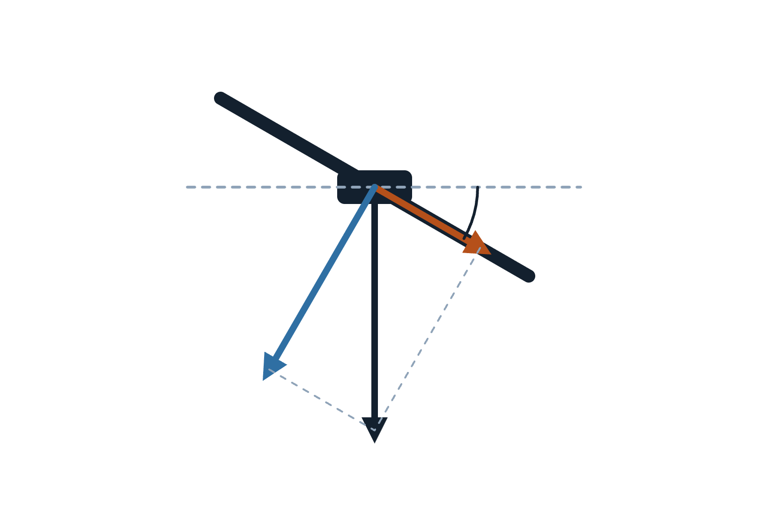
Nghiêng từ trọng lực: góc của gia tốc kế
CẢM BIẾN
Gia tốc kế tìm độ nghiêng từ phần trọng lực trên mỗi trục.
drone nghiêng 30°
Khi đứng yên chỉ có trọng lực. Nghiêng thì một phần rơi vào trục ngang.
asin(ay ÷ tổng) đổi phần đó ngược lại thành góc.
30°
Chỉ đúng khi drone không tăng tốc: tăng ga hay va chạm làm nó nhảy.
ay = sin 30° = 0,5 g
az = cos 30°
= 0,87 g
VÍ DỤ
Nghiêng 30°: ay = sin 30° × 1 g = 0,5 g → asin(0,5) = 30°.
trọng lực = 1 g
Cảm biến · 63 · Nguồn: attitudeUpdate()
Notes:
Góc này không bao giờ trôi, vì trọng lực luôn hướng xuống. Nhưng nó chỉ đúng khi drone không tăng tốc. Khi tăng ga đột ngột hay va chạm, gia tốc kế cảm nhận thêm lực và góc nhảy lên. Vì thế không thể dùng riêng nó.

Slide 64
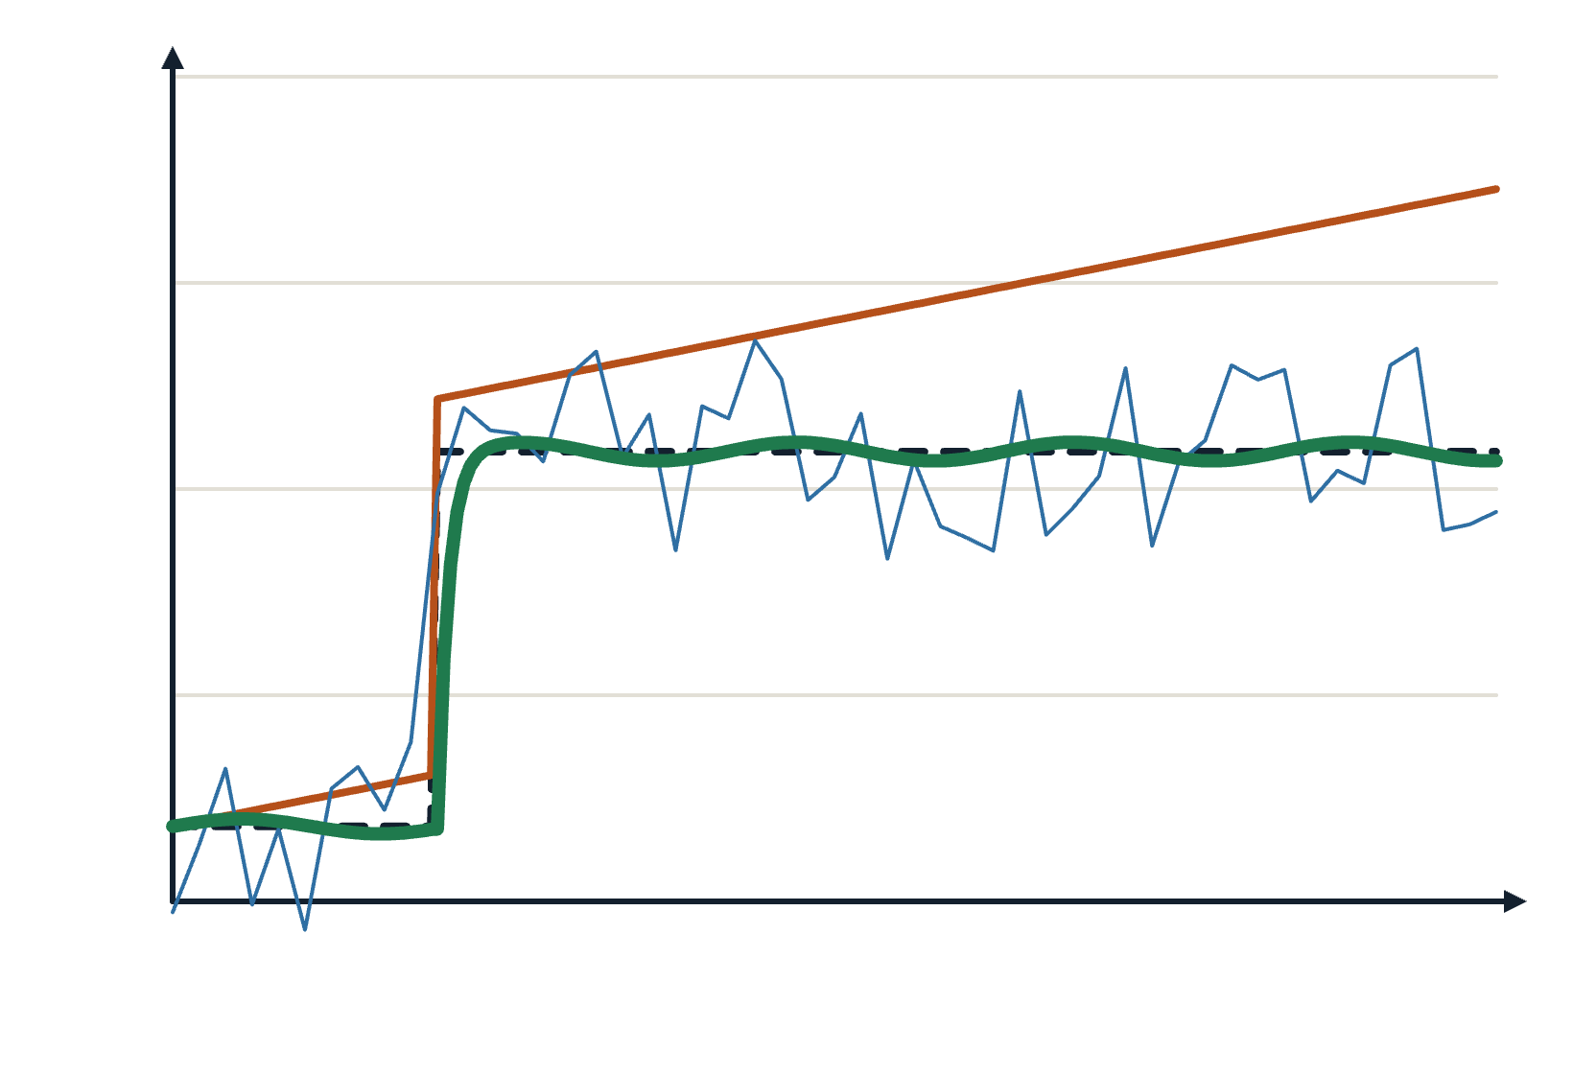
Ý tưởng bộ lọc bù
CẢM BIẾN
Kết hợp: tin gyro là chính, và từ từ kéo về theo trọng lực.
góc (°)
chỉ gyro: trôi
Mỗi vòng: dịch góc theo điều gyro báo (nhanh, mượt).
bộ lọc: bám theo giá trị thật
Rồi nhích 0,4% về phía góc gia tốc kế (chậm, không trôi).
Kết quả giữ nửa tốt của mỗi cái.
VÍ DỤ
chỉ gia tốc kế: nhiễu
Đường cong minh họa ý tưởng, không phải dữ liệu ghi thật.
thời gian (s) →
Cảm biến · 64 · Nguồn: attitudeUpdate()
Notes:
Vì sao kết hợp mà không chọn cái tốt hơn? Không cái nào tốt hơn: gyro đúng trong một phần giây, gia tốc kế đúng trong vài giây. Bộ lọc bù là cách đơn giản nhất lấy phần ngắn hạn của cái này và phần dài hạn của cái kia. Các hệ thống bay lớn dùng bộ lọc Kalman hoặc Mahony cho cùng việc.

Slide 65
Bộ lọc trong mã
CẢM BIẾN
angle_pitch_deg += gx * dt; // 1. predict with gyro
angle_roll_deg += gy * dt;
angle_pitch_deg = angle_pitch_deg * 0.996f
+ angle_pitch_acc * 0.004f; // 2. correct
angle_roll_deg = angle_roll_deg * 0.996f
+ angle_roll_acc * 0.004f;
Bước 1: dịch góc theo điều gyro nói đã xảy ra trong vòng này.
Bước 2: trộn 99,6% giá trị đó với 0,4% góc gia tốc kế.
Ở vòng đầu tiên, góc bắt đầu từ gia tốc kế (gyro_angles_set).
VÍ DỤ
Góc 10,00°, gyro báo +0,04° vòng này, gia tốc kế báo 9,0° → (10,04 × 0,996) + (9,0 × 0,004) = 10,036°.
Cảm biến · 65 · Nguồn: attitudeUpdate()
Notes:
Toàn bộ bộ lọc chỉ có thế: hai dòng mỗi trục. Gọi là “bù” vì hai trọng số cộng lại bằng 1, gyro lo tần số cao còn gia tốc kế lo tần số thấp.

Slide 66
Vì sao 0,996 và 0,004?
CẢM BIẾN
0,4%
≈ 1 s
250
phần gia tốc kế mỗi vòng: nhỏ, nên rung gần như không lọt vào
hằng số thời gian: 0,004 s ÷ 0,004 — tốc độ kéo độ trôi ra
vòng mỗi giây, nên các cú nhích 0,4% cộng lại nhanh
Hỏi tại sao: các trọng số này sẽ thế nào nếu vòng lặp chạy ở 500 Hz?
Cảm biến · 66 · Nguồn: attitudeUpdate()
Notes:
Đánh đổi: trọng số gia tốc kế lớn hơn, như 0,02, loại độ trôi nhanh hơn nhưng để rung lọt vào góc. Nhỏ hơn, như 0,001, mượt hơn nhưng trôi lâu hơn sau va chạm. Khoảng một giây là lựa chọn phổ biến cho drone nhỏ. Nếu đổi LOOP_TIME_US, phải đổi trọng số, nếu không hằng số thời gian sẽ lệch.

Slide 67
Hướng bị trôi — và mã nói rõ điều đó
CẢM BIẾN
Roll và pitch có trọng lực sửa. Hướng (yaw) không có gì.
Cách tính
Vì sao trôi
Ảnh hưởng tới
heading_deg += gz × dt, quấn trong 0…360°.
Không có la bàn: mọi độ lệch gyro còn sót cộng dồn mãi.
Giữ hướng trong HOLD/AUTO và hệ tọa độ dẫn đường.
VÍ DỤ
Độ lệch còn sót 0,05 °/s → khoảng 3° trôi hướng mỗi phút bay.
Cảm biến · 67 · Nguồn: chú thích attitudeUpdate()
Notes:
Chú thích trong attitudeUpdate() viết: giữ hướng chỉ tốt bằng độ lệch gyro trong một chuyến bay — nó trôi chậm; đó là giới hạn thật, không phải thứ để che giấu. Dẫn đường xử lý bằng cách nhờ điện thoại, vốn có la bàn, cung cấp hướng ban đầu (NAV_CMD_ALIGN).

Slide 68
Kiểm tra hiểu biết
CẢM BIẾN · HỎI TẠI SAO
Vì sao byte đọc SPI bật bit 7?
Gợi ý: cảm biến phân biệt đọc và ghi thế nào?
Vì sao phải hiệu chuẩn gyro mỗi lần bật nguồn?
Gợi ý: độ lệch có đổi theo nhiệt độ không?
Vì sao không dùng riêng gia tốc kế để đo nghiêng?
Gợi ý: nó cảm nhận gì khi tăng ga đột ngột?
Vì sao roll sửa được mà hướng thì không?
Gợi ý: trọng lực hướng về đâu?
Cảm biến · 68
Notes:
Câu sâu hơn: bộ lọc thông thấp 92 Hz trong cảm biến và bộ lọc bù đều làm mượt dữ liệu, nhưng giải quyết hai vấn đề khác nhau. Một cái loại rung trong mẫu thô; cái kia kết hợp hai cảm biến. Bạn giải thích được cái nào là cái nào, và bỏ từng cái thì chuyện gì xảy ra?

Slide 69
Điều khiển PID
06
Biến “ta sai bao nhiêu?” thành “ta đẩy mạnh bao nhiêu?”
Notes:
Phần 6 là trái tim của bộ điều khiển bay. PID là một công thức đơn giản có ba phần. Firmware dùng nó ba lần: roll, pitch và yaw.

Slide 70
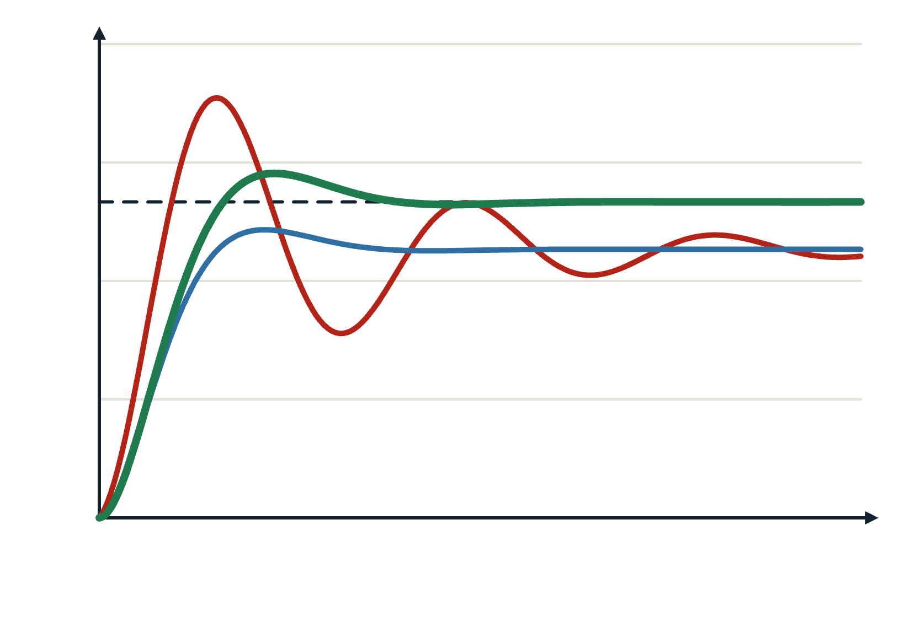
PID qua một ví dụ: vòi sen
ĐIỀU KHIỂN PID
P nhìn hiện tại, I nhìn quá khứ, D nhìn tương lai.
đã tới được bao xa
Chỉ P: đẩy mạnh, vượt quá, lắc — và dừng hơi thiếu.
mục tiêu
P + D: D phanh dao động nên êm — vẫn hơi thiếu.
P + I + D: I xóa khoảng thiếu cuối, nên dừng đúng mục tiêu.
VÍ DỤ
Vòi sen: P vặn về nóng, I tiếp tục thêm khi còn lạnh, D giảm bớt khi nước nóng lên nhanh.
thời gian →
Điều khiển PID · 70 · Nguồn: pidCompute()
Notes:
Mọi bộ điều khiển PID chỉ là ba phản ứng này cộng lại: đầu ra = P + I + D. Nghệ thuật chỉnh là chọn mỗi phản ứng mạnh cỡ nào — ba hệ số Kp, Ki và Kd.

Slide 71
P: đẩy tỷ lệ với sai số
ĐIỀU KHIỂN PID
P = Kp × sai số. Sai số gấp đôi, lực đẩy gấp đôi.
Kp của roll và pitch
Kp của yaw
P quá lớn
1,3
4,0 (mô-men yaw yếu)
Drone rung nhanh (dao động). Quá nhỏ: cảm giác mềm, lười.
VÍ DỤ
Drone lăn 10 °/s mà ta muốn 0 → sai số 10 → P = 1,3 × 10 = 13 đơn vị sửa động cơ.
Điều khiển PID · 71 · Nguồn: #define PID_ROLL_KP
Notes:
Chỉ có P thường để lại một sai số nhỏ không đổi, vì khi sai số nhỏ thì lực đẩy cũng nhỏ. Đó là việc của I. Chỉ có P cũng hay vượt quá, đó là việc của D.

Slide 72
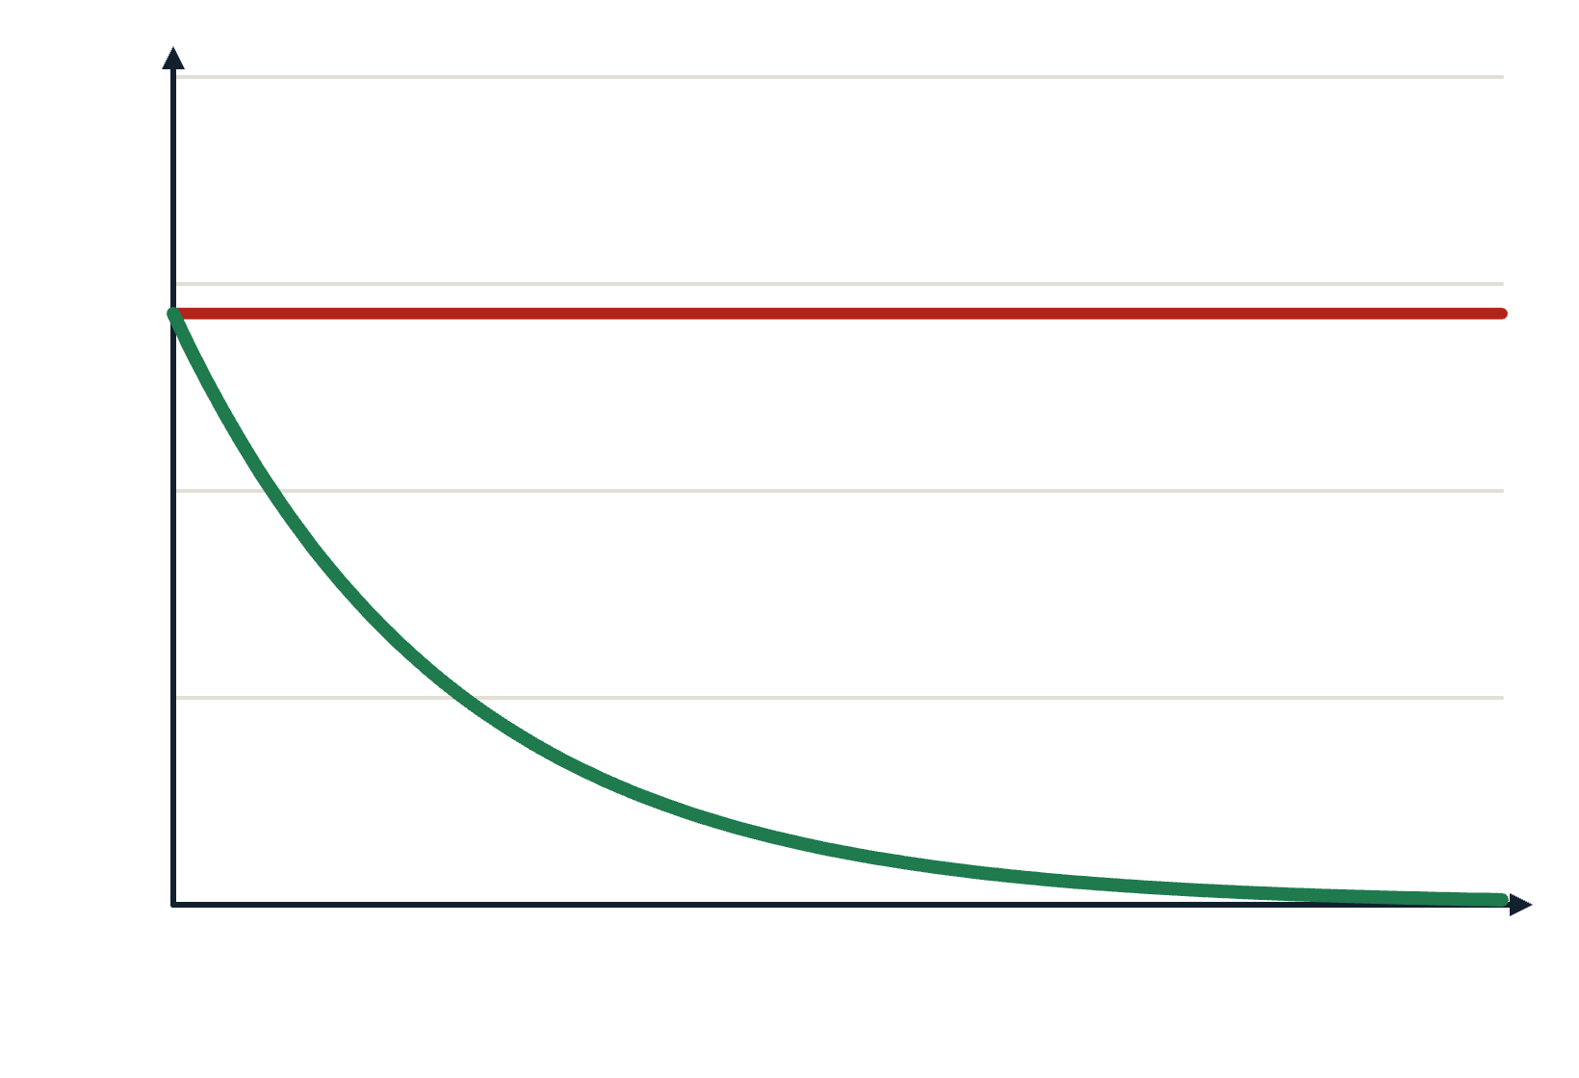
I: sửa sai số không chịu biến mất
ĐIỀU KHIỂN PID
I sửa sai số không chịu biến mất.
sai số (°/s)
I cộng dồn sai số mỗi vòng: i_mem += Ki × sai số.
Chỉ P: sai số không đổi vẫn còn
Sai số nhỏ mà kéo dài thành lệnh sửa lớn.
Ki của roll và pitch = 0,04 — rất nhỏ mỗi vòng, nhưng 250 vòng mỗi giây.
VÍ DỤ
Pin lệch tâm 2 mm → sai số 1 °/s. Sau 1 s: I = 0,04 × 1 × 250 = 10 đơn vị — đủ giữ thăng bằng.
Có I: sai số về 0
thời gian (s) →
Điều khiển PID · 72 · Nguồn: pidCompute()
Notes:
Vì sao drone cần I? Drone thật không bao giờ cân hoàn hảo: pin hơi lệch tâm, một động cơ hơi yếu. P sẽ để lại một độ trôi nhỏ không đổi. I tăng dần cho tới khi bù đúng sự mất cân bằng đó.

Slide 73
D: phanh trước khi vượt quá
ĐIỀU KHIỂN PID
D phản ứng với tốc độ thay đổi của sai số. Nó là bộ giảm chấn.
Mã
Kd của roll và pitch
D quá lớn
D = Kd × (sai số − sai số trước).
18 — lớn, vì thay đổi mỗi vòng 4 ms rất nhỏ.
Động cơ nóng và rít cao: D khuếch đại nhiễu cảm biến.
VÍ DỤ
Sai số từ 10 xuống 7 trong một vòng → thay đổi −3 → D = 18 × (−3) = −54, phanh lệnh sửa trước khi vượt quá.
Điều khiển PID · 73 · Nguồn: #define PID_ROLL_KD, PID_YAW_KD
Notes:
Vì sao yaw không có D (Kd 0)? Yaw thay đổi chậm và mô-men yếu, nên hiếm khi vượt quá, và D chỉ thêm nhiễu. Vì sao D nhạy với nhiễu? Nhiễu thay đổi nhanh từ vòng này sang vòng khác, và D nhân mọi thay đổi nhanh với 18.

Slide 74
pidCompute(): trục roll
ĐIỀU KHIỂN PID
err = gyro_roll - roll_setpoint;
pid_i_mem_roll += pid_i_gain_roll * err;
pid_i_mem_roll = constrain(pid_i_mem_roll,
-I_TERM_LIMIT, I_TERM_LIMIT);
pid_p_roll = pid_p_gain_roll * err;
pid_i_roll = pid_i_mem_roll;
pid_d_roll = pid_d_gain_roll * (err - pid_last_roll_err);
pid_output_roll = pid_p_roll + pid_i_roll + pid_d_roll;
pid_last_roll_err = err;
pid_output_roll = constrain(pid_output_roll,
-PID_LIMIT, PID_LIMIT);
Pitch và yaw lặp lại mười dòng này với hệ số riêng.
P, I và D được lưu riêng để ứng dụng vẽ biểu đồ từng thành phần (nhóm log pid).
Điều khiển PID · 74 · Nguồn: pidCompute()
Notes:
Từng dòng: tính sai số, cộng vào bộ nhớ I và kẹp giới hạn, tính P, chép I, tính D từ thay đổi sai số, cộng lại, nhớ sai số cho vòng sau, và kẹp đầu ra. Để ý không có dt ở đâu cả: các hệ số đã gồm sẵn thời gian vòng 4 ms cố định.

Slide 75
Dấu của sai số rất quan trọng
ĐIỀU KHIỂN PID
Ở đây sai số = đo được − mong muốn (gyro − setpoint). Nhiều sách viết mong muốn − đo được.
Cách nào cũng được
Quy tắc
Nếu một dấu sai
…miễn dấu của bộ trộn khớp với lựa chọn.
Đầu ra dương phải đẩy drone về tốc độ âm.
Lệnh sửa thành lệnh đẩy, và drone lật ngay lập tức.
VÍ DỤ
Thử khi tháo cánh: arm, nghiêng drone bằng tay. Động cơ phía thấp phải tăng tốc. Nếu phía cao tăng tốc, có một dấu sai.
Điều khiển PID · 75 · Nguồn: pidCompute(), #define GYRO_X_SIGN
Notes:
Vì sao nhấn mạnh? Dấu là lỗi phổ biến nhất trong firmware drone, và chúng ẩn ở bốn chỗ: dấu trục gyro (GYRO_*_SIGN), sai số, thành phần tự cân bằng và bộ trộn. Firmware này từng có một lỗi như vậy ở thành phần tự cân bằng, bạn sẽ thấy ở slide 81.

Slide 76
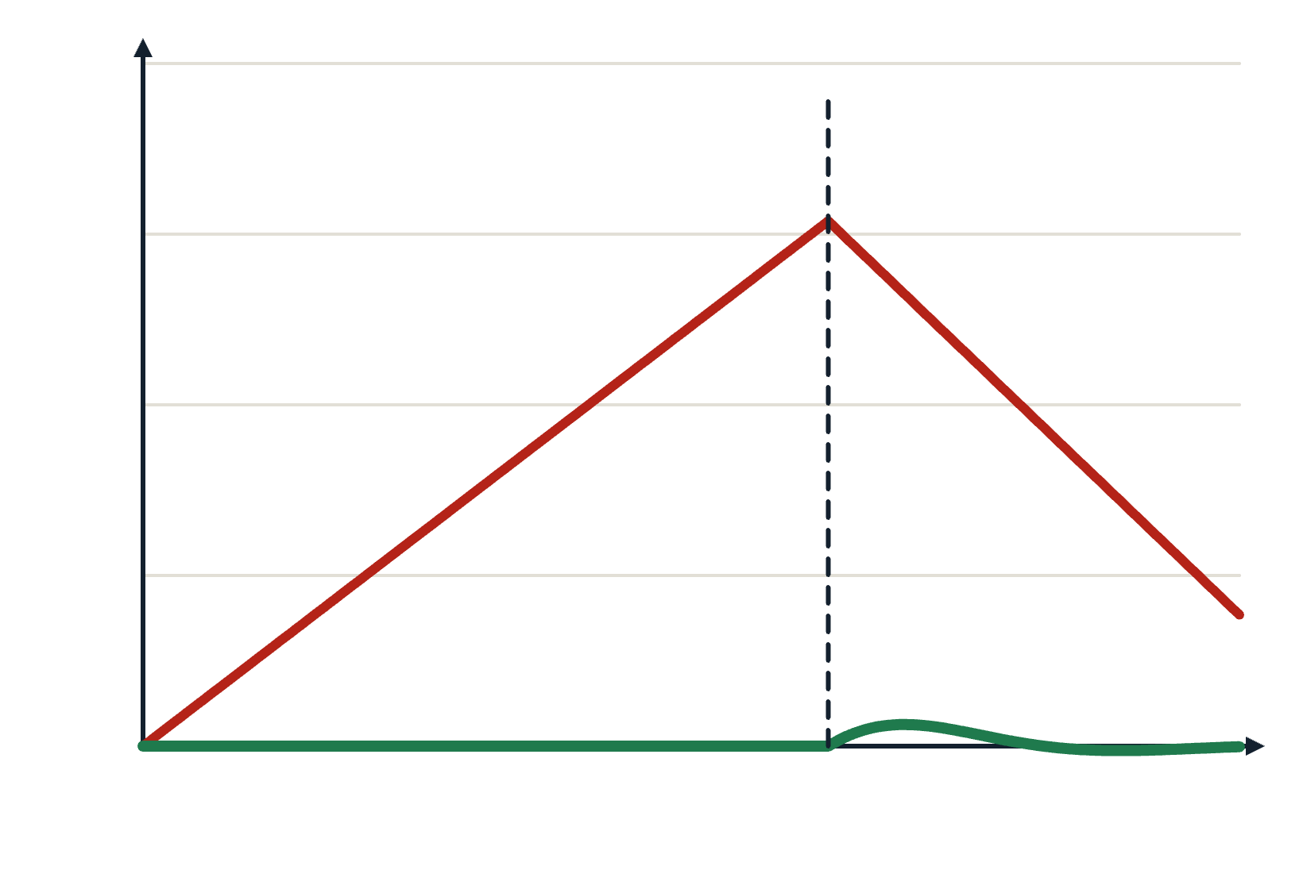
Wind-up: vì sao I bị giới hạn và đặt lại
ĐIỀU KHIỂN PID
Wind-up: I tăng khi nó không thể tác động.
bộ nhớ I
cất cánh
Trên nền gồ ghề, sai số nhỏ không bao giờ hết, nên I cứ tăng.
Lúc cất cánh, I tích trữ đó làm drone nghiêng mạnh.
không đặt lại: I tăng trên mặt đất
Hai cách sửa: kẹp I trong ±400, và đặt lại khi ga ở mức không tải.
VÍ DỤ
Sai số 2 trong 5 s trên đất → I = 0,04 × 2 × 1250 = 100 đơn vị tích trữ trước khi cất cánh.
đặt lại khi không tải: I = 0
thời gian (s) →
Điều khiển PID · 76 · Nguồn: pidCompute(), motorMix(), pidReset()
Notes:
Ví dụ: trên đất, drone đậu nghiêng 3 độ trên cỏ gồ ghề. Vòng cân bằng đòi một tốc độ mà drone không làm được, sai số còn đó, và I cứ tăng. Không đặt lại, drone sẽ phóng ngang lúc vừa rời đất.

Slide 77
D theo sai số, và tác dụng phụ của nó
ĐIỀU KHIỂN PID
Cả hai giảm chấn chuyển động thật như nhau. Chúng chỉ khác khi setpoint nhảy.
D theo sai số (firmware này)
D theo phép đo (cách khác)
D = Kd × thay đổi của (gyro − setpoint)
D = Kd × thay đổi của riêng gyro
Đơn giản: một công thức
Không có xung khi gạt cần
Gạt cần đột ngột đổi setpoint → một xung trong một vòng (derivative kick)
Mã nhiều hơn chút; lựa chọn phổ biến ở hệ bay lớn
Hỏi tại sao xung ở đây nhỏ: setpoint từ cần thay đổi mượt và đầu ra bị kẹp ±400.
Điều khiển PID · 77 · Nguồn: pidCompute()
Notes:
Derivative kick: nếu phi công giật cần, setpoint nhảy trong một vòng, nên sai số nhảy, và D nhân bước nhảy đó với 18. Động cơ nhận một xung một vòng. Ở firmware này nó bị hạn chế vì cần SBUS di chuyển mượt, điện thoại gửi góc đi qua thành phần P tự cân bằng trước, và đầu ra bị kẹp. Đổi sang D theo phép đo là một bài tập hay.

Slide 78
Các giới hạn giữ cho điều khiển còn khả thi
ĐIỀU KHIỂN PID
±400
1800
1100
kẹp đầu ra PID (PID_LIMIT): một trục không chiếm hết dải động cơ
THROTTLE_MAX: ga tối đa còn chừa 200 cho lệnh sửa
mức tối thiểu khi arm mỗi động cơ: cánh không bao giờ dừng trên không
Ví dụ: ga 1800, sửa roll +250 → động cơ phải muốn 2050 → kẹp còn 2000. Không có trần 1800 thì chẳng còn chỗ nào.
Điều khiển PID · 78 · Nguồn: #define PID_LIMIT, THROTTLE_MAX; motorMix()
Notes:
Vì sao chừa khoảng trống? Nếu ga ở 2000, động cơ cần thêm để sửa không thể cao hơn, nên mất điều khiển đúng lúc cần nhất. Vì sao tối thiểu 1100? Động cơ chổi than đã dừng cần thời gian để quay lại, và cánh dừng giữa không trung thì không sửa được gì.

Slide 79
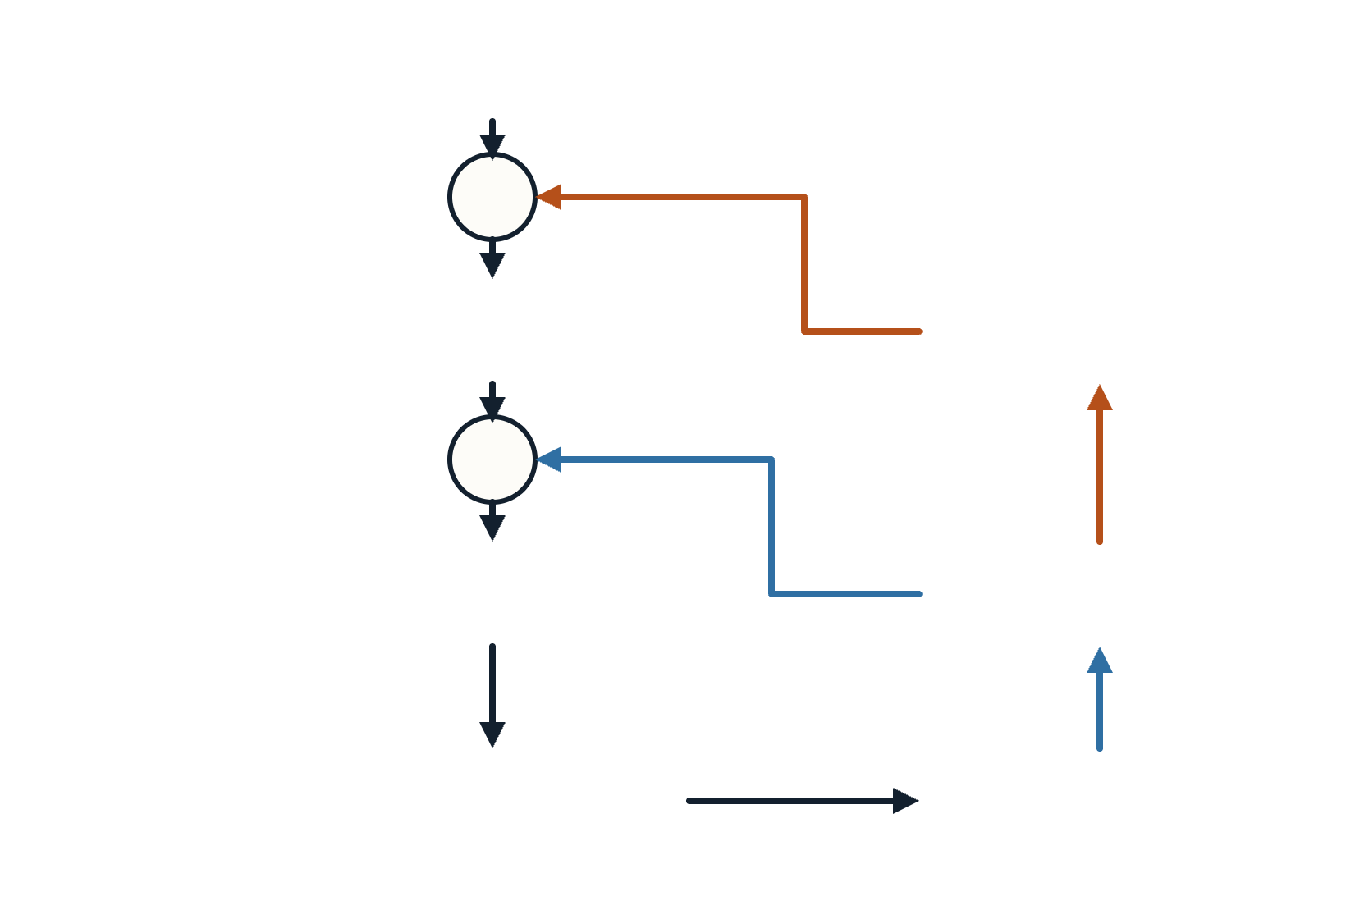
Hai vòng chồng nhau: góc ở ngoài, tốc độ ở trong
ĐIỀU KHIỂN PID
Hai vòng chồng nhau: góc ở ngoài, tốc độ ở trong.
Góc mục tiêu
Vòng ngoài: sai số góc × 15 → xoay về nhanh cỡ nào (tốc độ mục tiêu).
vòng ngoài: góc
−
Vòng trong: tốc độ mục tiêu − tốc độ gyro → PID đầy đủ → bộ trộn.
× 15 tự cân bằng
Bộ lọc: góc
−
vòng trong: tốc độ
Vì sao hai vòng? Vòng tốc độ nhanh chống nhiễu nhanh; vòng góc chỉ quyết định quay về nhanh cỡ nào.
PID tốc độ
Gyro: tốc độ
VÍ DỤ
Góc 4°, mục tiêu 0° → vòng ngoài đòi −60 °/s → gyro đọc −20 °/s → sai số trong +40 → đẩy mạnh hơn về.
Bộ trộn + động cơ
Drone
Điều khiển PID · 79 · Nguồn: khối tự cân bằng trong loop(), pidCompute()
Notes:
Đây gọi là cascade (nối tầng). Vòng ngoài làm việc với góc và tạo ra tốc độ mục tiêu; vòng trong làm việc với tốc độ và tạo lệnh sửa động cơ. Vì sao hai vòng? Vòng tốc độ nhanh và cứng nên chống được nhiễu nhanh; vòng góc chỉ cần quyết định quay về nhanh cỡ nào.

Slide 80
Tự cân bằng trong mã
ĐIỀU KHIỂN PID
float roll_err_deg = angle_roll_deg - sp_roll_deg;
roll_level_adjust = constrain(
roll_err_deg * LEVEL_SENSITIVITY, -200.0f, 200.0f);
// The level term is SUBTRACTED.
roll_setpoint = sp_roll_rate - roll_level_adjust;
Sai số góc → nhân 15 → tốc độ °/s, kẹp trong ±200.
Bị trừ: nghiêng quá về một phía thì đòi xoay về phía kia.
sp_roll_rate cộng thêm lệnh tốc độ của phi công (SBUS).
VÍ DỤ
Nghiêng +5° quá mục tiêu → adjust = 5 × 15 = 75 → tốc độ mục tiêu −75 °/s → drone xoay về.
Điều khiển PID · 80 · Nguồn: khối tự cân bằng trong loop()
Notes:
Chú thích trong sketch giải thích phép trừ: nghiêng +5 độ quá mục tiêu thì vòng tốc độ phải được đòi tốc độ ÂM để quay về. Slide sau cho thấy chuyện gì xảy ra khi nó bị cộng.

Slide 81
Lỗi thật: dấu của tự cân bằng
ĐIỀU KHIỂN PID
Một ký tự, + hay −, quyết định drone có bay được hay không.
Trước (lỗi)
Sau (đã sửa)
roll_setpoint = sp_roll_rate + roll_level_adjust
roll_setpoint = sp_roll_rate − roll_level_adjust
Nghiêng +5° → đòi +75 °/s: nghiêng THÊM
Nghiêng +5° → đòi −75 °/s: về thăng bằng
Phản hồi dương: drone lật
test/level_test.cpp mô phỏng cả hai
level_test giữ công thức cũ làm đối chứng âm, nên bài kiểm thử không thể đỗ một cách tình cờ.
Điều khiển PID · 81 · Nguồn: chú thích loop(); test/level_test.cpp
Notes:
Câu chuyện: mã cũ cộng thành phần cân bằng. Với vòng tốc độ hoàn hảo, mọi độ nghiêng lại đòi nghiêng thêm cùng chiều — phản hồi dương — và drone lật chỉ một phần giây sau khi cất cánh. Cách sửa chỉ là một ký tự. Bài học lớn hơn: viết một mô phỏng nhỏ cho mỗi dấu quan trọng, và giữ phiên bản sai trong bài kiểm thử để chứng minh bài kiểm thử có thể thất bại.

Slide 82
LEVEL_SENSITIVITY = 15
ĐIỀU KHIỂN PID
15
±200
≈ 13°
°/s tốc độ quay về cho mỗi độ sai số góc
°/s giới hạn tốc độ tự cân bằng
sai số tại đó chạm giới hạn (200 ÷ 15)
Ví dụ: sai số 2° → 30 °/s quay về. Sai số 20° → 300 → giới hạn còn 200 °/s.
Điều khiển PID · 82 · Nguồn: #define LEVEL_SENSITIVITY; loop()
Notes:
Vì sao 15? Lớn hơn thì bật về thăng bằng mạnh hơn nhưng có thể vượt quá và lắc; nhỏ hơn thì cảm giác lửng lơ và drone trôi. 15 là điểm khởi đầu cho drone nhỏ. Vì sao giới hạn 200? Một nhiễu lớn không nên đòi một cú xoay dữ dội.

Slide 83
Từ cần điều khiển tới setpoint
ĐIỀU KHIỂN PID
// SBUS: rate mode, 16 µs dead-band around centre
if (rc[CH_ROLL] > 1508)
sp_roll_rate = (rc[CH_ROLL] - 1508) / SETPOINT_DIVISOR;
else if (rc[CH_ROLL] < 1492)
sp_roll_rate = (rc[CH_ROLL] - 1492) / SETPOINT_DIVISOR;
// Phone MANUAL: angles, capped at ±25°
sp_roll_deg = constrain(cmd_roll_deg,
-MAX_TILT_DEG, MAX_TILT_DEG);
Vùng chết 1492–1508: cần để gần giữa không ra lệnh gì.
÷ 3 (SETPOINT_DIVISOR): cần hết cỡ 2000 → (2000 − 1508) ÷ 3 = 164 °/s.
Điện thoại gửi góc; SBUS gửi tốc độ.
Điều khiển PID · 83 · Nguồn: flightSetpoints()
Notes:
Vì sao có vùng chết? Cần không bao giờ nằm đúng 1500, và một độ lệch nhỏ sẽ làm drone xoay chậm. Vì sao điện thoại và SBUS khác nhau? Màn hình cảm ứng không chính xác, nên ra lệnh góc có tự cân bằng sẽ dễ hơn; phi công RC được chế độ rate với tự cân bằng bên dưới.

Slide 84
Hệ số mặc định và cách chỉnh
ĐIỀU KHIỂN PID
Trục | Kp | Ki | Kd | Dải trên điện thoại (P / I / D)
Roll | 1,3 | 0,04 | 18 | 0–100 / 0–20 / 0–200
Pitch | 1,3 | 0,04 | 18 | 0–100 / 0–20 / 0–200
Yaw | 4,0 | 0,02 | 0 | 0–100 / 0–20 / 0–200
Thứ tự chỉnh: I = 0 → tăng P tới khi rung, giảm 30% → thêm D để hết nảy → thêm I để hết trôi → lưu.
Điều khiển PID · 84 · Nguồn: #define PID_*; dải trong PARAM_TOC
Notes:
Thứ tự chỉnh hiệu quả cho phần lớn drone nhỏ: một, đặt I bằng 0; hai, tăng P tới khi bắt đầu rung nhanh, rồi giảm 30%; ba, tăng D tới khi drone hết nảy sau cú gạt cần nhanh; bốn, thêm I tới khi giữ thăng bằng không trôi; năm, lưu. Mỗi lần đổi một giá trị, và thử khi tháo cánh trước.

Slide 85
Kiểm tra hiểu biết
ĐIỀU KHIỂN PID · HỎI TẠI SAO
Vì sao drone cần I khi P đã sửa?
Gợi ý: P làm gì khi sai số nhỏ nhưng không đổi?
Vì sao I được đặt lại khi ga không tải?
Gợi ý: cái gì tăng lên khi drone đậu trên cỏ?
Vì sao D quá lớn làm động cơ nóng?
Gợi ý: D làm gì với nhiễu cảm biến?
Vì sao thành phần tự cân bằng bị trừ?
Gợi ý: nghiêng +5°, nó phải xoay về phía nào?
Điều khiển PID · 85
Notes:
Câu sâu hơn: vì sao PID này không có dt? Vì vòng lặp có nhịp cứng 4 ms, các hệ số đã gồm dt. Điều gì hỏng nếu chu kỳ thay đổi — ví dụ Wi-Fi làm một vòng kéo dài 6 ms? Thành phần nào nhạy nhất: I (tăng theo mỗi vòng) hay D (ngầm chia cho thời gian vòng)?

Slide 86
Bộ trộn và động cơ
07
Ba lệnh sửa và một mức ga trở thành bốn lệnh động cơ.
Notes:
Phần 7 biến đầu ra PID thành tốc độ động cơ. Phần này ngắn, nhưng mọi dấu ở đây phải khớp với vật lý ở phần 2.

Slide 87
Bộ trộn: bốn dòng
BỘ TRỘN VÀ ĐỘNG CƠ
motor_rf = t - pitch + roll - yaw * YAW_DIRECTION;
motor_rr = t + pitch + roll + yaw * YAW_DIRECTION;
motor_lr = t + pitch - roll - yaw * YAW_DIRECTION;
motor_lf = t - pitch - roll + yaw * YAW_DIRECTION;
t = ga, như nhau cho cả bốn.
Roll: + ở cặp phải, − ở cặp trái.
Pitch: + ở cặp sau, − ở cặp trước.
Yaw: + ở một đường chéo (RR, LF), − ở đường chéo kia (RF, LR).
VÍ DỤ
Dấu mỗi cột cộng lại bằng 0: roll + + − − = 0, pitch − + + − = 0, yaw − + − + = 0.
Bộ trộn và động cơ · 87 · Nguồn: motorMix()
Notes:
Đã rút gọn: trong sketch mỗi thành phần là pid_output_roll v.v., ép kiểu int16_t. So với bảng ở slide 15: mọi động tác đều cộng ở vài động cơ, trừ ở các động cơ khác, và bốn dấu của mỗi cột cộng lại bằng 0. Vì vậy lệnh sửa không làm đổi tổng lực đẩy.

Slide 88
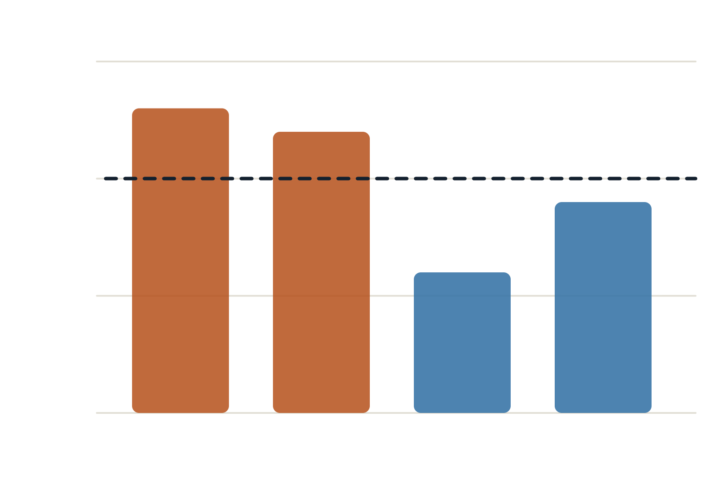
Ví dụ tính: một vòng trộn
BỘ TRỘN VÀ ĐỘNG CƠ
Ví dụ tính: một vòng trộn.
Đầu ra PID vòng này: pitch −20, roll +50, yaw +10. Ga 1400.
1500
RF = 1400 + 20 + 50 − 10 = 1460; RR = 1400 − 20 + 50 + 10 = 1440.
1460
1440
trung bình 1400
1400
LR = 1400 − 20 − 50 − 10 = 1320; LF = 1400 + 20 − 50 + 10 = 1380.
1380
1300
1320
VÍ DỤ
Trung bình = (1460 + 1440 + 1320 + 1380) ÷ 4 = 1400 — trộn chỉ chuyển lực đẩy qua lại; không thêm chút nào.
1200
RF
RR
LR
LF
Bộ trộn và động cơ · 88 · Nguồn: công thức motorMix()
Notes:
Hãy tự tính bằng bốn công thức ở slide trước. Rồi kiểm tra trung bình: (1460 + 1440 + 1320 + 1380) ÷ 4 = 1400 — đúng bằng ga. Lệnh sửa chỉ chuyển lực đẩy giữa các động cơ; không bao giờ thêm hay bớt.

Slide 89
Các giới hạn bên trong bộ trộn
BỘ TRỘN VÀ ĐỘNG CƠ
int16_t t = constrain(throttle, RC_MIN, THROTTLE_MAX);
if (t > THROTTLE_ARM_MAX) { // above 1050
... four mixer lines ...
motor_rf = constrain(motor_rf, 1100, 2000);
...
} else {
motor_rf = motor_rr = motor_lr = motor_lf = 1000;
pidReset(); // avoid I-term windup at idle
}
Ga bị giới hạn ở 1800 để chừa chỗ cho lệnh sửa.
Mỗi động cơ nằm trong 1100 đến 2000 khi đang bay.
Ở ga không tải (≤ 1050) động cơ dừng và bộ nhớ PID bị xóa.
Bộ trộn và động cơ · 89 · Nguồn: motorMix()
Notes:
Vì sao dừng động cơ ở không tải thay vì chạy ở 1100? Khi kéo ga hết xuống, phi công mong cánh dừng, và drone đậu trên đất không nên chống lại mặt đất bằng lệnh sửa I. Khi ga vượt 1050, sàn 1100 giữ mọi cánh quay trên không.

Slide 90
usToDuty(): từ 1000–2000 sang 0–1023
BỘ TRỘN VÀ ĐỘNG CƠ
inline uint16_t usToDuty(int16_t us) {
if (us <= 1000) return 0;
if (us >= 2000) return MOTOR_PWM_MAX; // 1023
return (uint16_t)(((uint32_t)(us - 1000)
* MOTOR_PWM_MAX) / 1000);
}
Mã nghĩ theo “µs” như ESC của drone lớn, rồi đổi ở bước cuối.
Vì sao giữ 1000–2000? Con số quen thuộc, và cùng bộ trộn vẫn dùng được nếu bạn đổi sang ESC.
Ép kiểu uint32_t để phép nhân không tràn 16 bit.
VÍ DỤ
1500 → (500 × 1023) ÷ 1000 = 511 → khoảng 50% duty. 1100 → 102 → 10% duty, mức tối thiểu khi arm.
Bộ trộn và động cơ · 90 · Nguồn: usToDuty()
Notes:
Đây là một đường thẳng: 1000 ứng với duty 0% và 2000 ứng với 100%. Hai dòng đầu xử lý giá trị ngoài dải, nên thanh ghi PWM không bao giờ nhận số vô lý.

Slide 91
Cài đặt phần cứng PWM (LEDC)
BỘ TRỘN VÀ ĐỘNG CƠ
for (uint8_t i = 0; i < 4; i++) {
pinMode(pins[i], OUTPUT);
digitalWrite(pins[i], LOW);
#if ESP_ARDUINO_VERSION_MAJOR >= 3
ledcAttach(pins[i], MOTOR_PWM_FREQ_HZ, MOTOR_PWM_BITS);
#else
ledcSetup(i, MOTOR_PWM_FREQ_HZ, MOTOR_PWM_BITS);
ledcAttachPin(pins[i], i);
#endif
}
LEDC là khối PWM của ESP32. Nó làm cho LED, nhưng lái MOSFET cũng tốt.
Hai API: core Arduino-ESP32 bản 3.x đổi tên hàm, nên hỗ trợ cả hai.
Các chân được kéo LOW trước: động cơ tắt.
Bộ trộn và động cơ · 91 · Nguồn: motorInit()
Notes:
Vì sao có #if? Bản 3 của core Arduino-ESP32 thay ledcSetup và ledcAttachPin bằng một hàm ledcAttach làm việc theo chân thay vì theo kênh. Hỗ trợ cả hai giúp sketch build được trên bản cũ lẫn mới. Đã rút gọn: điều kiện thật còn kiểm tra macro phiên bản có tồn tại.

Slide 92
Vì sao 20 kHz và 10 bit đi cùng nhau
BỘ TRỘN VÀ ĐỘNG CƠ
80 MHz
4000
1024
xung nhịp LEDC trên ESP32
nhịp xung mỗi chu kỳ 20 kHz (80 M ÷ 20 k)
bậc duty ở 10 bit — lọt trong 4000; 12 bit (4096) thì không
Độ phân giải × tần số là một đánh đổi. Hỏi tại sao: bạn chọn gì cho động cơ gimbal cần êm?
Bộ trộn và động cơ · 92 · Nguồn: Espressif ESP32 Technical Reference (LEDC); #define MOTOR_PWM_*
Notes:
Độ phân giải PWM bị giới hạn bởi số nhịp xung trong một chu kỳ. Ở 20 kHz có 4000 nhịp, nên 10 bit (1024 bậc) vừa còn 12 bit thì không. Tần số thấp hơn cho phép nhiều bit hơn nhưng động cơ sẽ kêu rít. 1024 bậc đã mịn hơn mức động cơ chổi than nhỏ cảm nhận được.

Slide 93
Mọi chỗ động cơ bị dừng
BỘ TRỘN VÀ ĐỘNG CƠ
Ở đâu | Vì sao
setup() | trạng thái an toàn trước khi mọi thứ khởi động
Failsafe trong loop() | không có đầu vào sống trong 500 ms
flightEmergency() | CẮT ĐỘNG CƠ từ ứng dụng — luôn được thực hiện
Cuối hạ cánh AUTO | đường dốc xong → disarm
DISARM, hạ ga, gạt cần disarm | phi công yêu cầu
Bộ trộn và động cơ · 93 · Nguồn: các chỗ gọi motorStop()
Notes:
Tất cả đều gọi motorStop(), ghi 1000 cho cả bốn động cơ: duty bằng 0. Phần lớn còn xóa bộ nhớ PID bằng pidReset(), để lần arm sau bắt đầu sạch. Bài tập hữu ích: tìm motorStop trong sketch và đối chiếu với bảng này.

Slide 94
Bão hòa: khi một động cơ chạm giới hạn
BỘ TRỘN VÀ ĐỘNG CƠ
Nếu một động cơ cần hơn 2000 hoặc dưới 1100, nó bị cắt. Cân bằng giữa bốn động cơ mất đi.
Bạn thấy gì
Vì sao
Hỗ trợ có sẵn
Ở ga tối đa drone kém ổn định hơn; có thể xoay hoặc lắc.
Động cơ bị cắt không đóng góp được phần sửa của nó.
THROTTLE_MAX 1800 và PID_LIMIT ±400 giảm khả năng bị cắt.
VÍ DỤ
Ga 1800, roll +300 → động cơ phải 2100 → cắt còn 2000. Mất 100 đơn vị sửa roll.
Bộ trộn và động cơ · 94 · Nguồn: motorMix()
Notes:
Các hệ bay lớn thêm “air mode” hay “mixer scaling”: khi một động cơ sắp bị cắt, chúng dịch cả bốn xuống cùng nhau để lệnh sửa còn nguyên. Firmware này không làm vậy, đó là một dự án mở rộng hay khi bạn đã hiểu bộ trộn.

Slide 95
Kiểm tra hiểu biết
BỘ TRỘN VÀ ĐỘNG CƠ · HỎI TẠI SAO
Vì sao các dấu của bộ trộn ở mỗi cột cộng lại bằng 0?
Gợi ý: tổng lực đẩy thay đổi thế nào?
Vì sao giữ 1000–2000 khi động cơ dùng duty 0–1023?
Gợi ý: nghĩ về ESC và tính dễ đọc.
Vì sao ga bị giới hạn ở 1800?
Gợi ý: lệnh sửa cần gì ở ga tối đa?
Vì sao PWM 10 bit mà không 12 bit ở 20 kHz?
Gợi ý: đếm số nhịp xung mỗi chu kỳ.
Bộ trộn và động cơ · 95
Notes:
Câu sâu hơn: nếu một động cơ yếu hơn các động cơ khác, thành phần nào của bộ điều khiển bù cho nó — P, I hay D — và bạn sẽ thấy ở đâu trong log? Gợi ý: nhìn giá trị ổn định của các thành phần I khi lơ lửng.

Slide 96
Đầu vào vô tuyến: SBUS và CRTP
08
Cần điều khiển và cú chạm trên điện thoại trở thành con số trong vòng lặp ra sao.
Notes:
Phần 8 trình bày hai giao thức đầu vào. SBUS đến từ máy thu RC mô hình; CRTP đến từ ứng dụng điện thoại qua Wi-Fi hoặc Bluetooth.

Slide 97
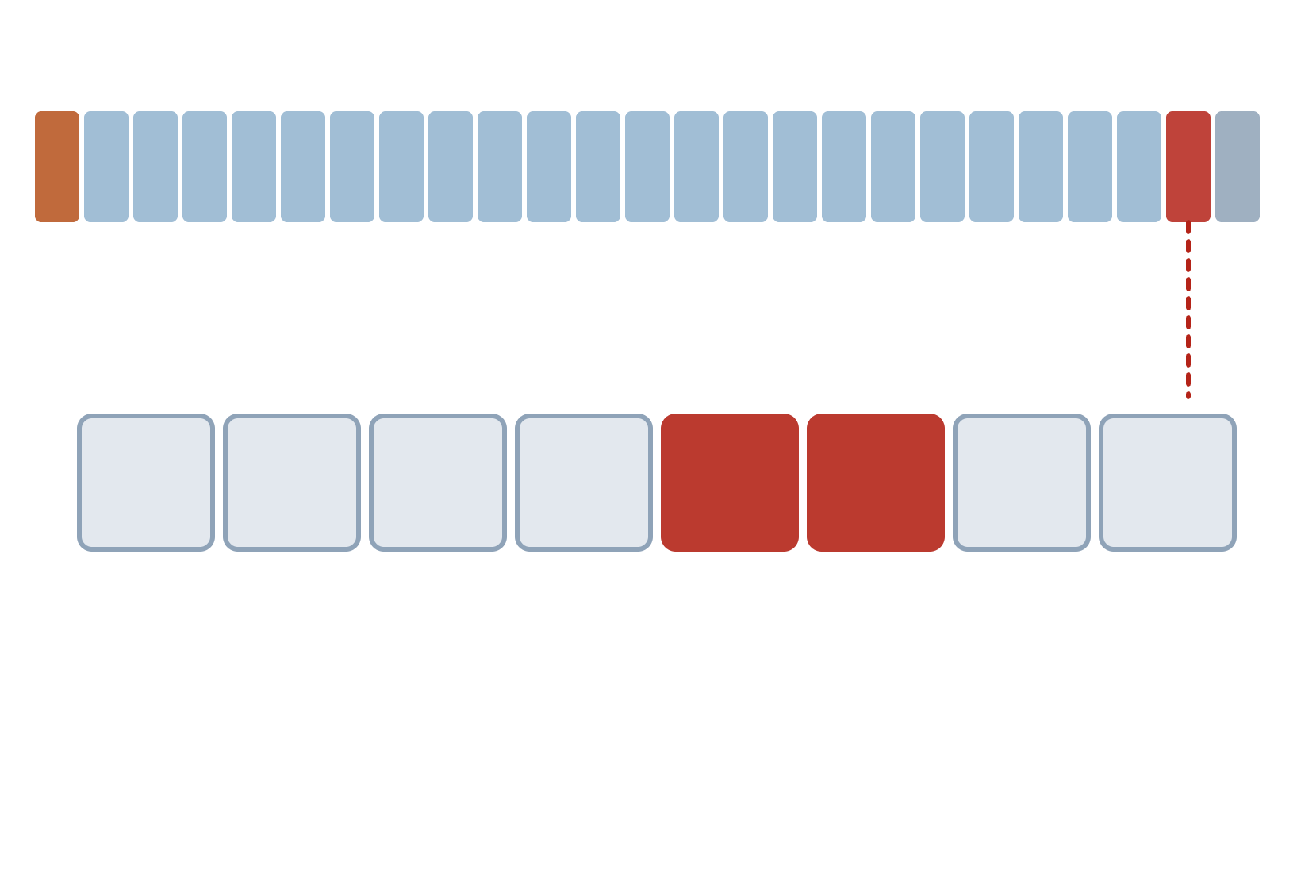
Một khung SBUS: 25 byte
ĐẦU VÀO
Một khung SBUS: 25 byte, mỗi 7–14 ms.
byte 0
byte 1–22: 16 kênh
Byte 0: đầu khung 0x0F, bắt đầu một khung.
Byte 1–22: 16 kênh × 11 bit, gói sát nhau.
byte 23: cờ
Byte 23: cờ. Byte 24: cuối khung (0x00, hoặc 0x04/0x14/0x24/0x34 với SBUS2).
byte 24: cuối khung
7
6
5
4
3
2
1
0
VÍ DỤ
Lỗi cũ đọc cờ từ byte 24 — byte cuối khung — nên máy thu ở failsafe không bao giờ bị phát hiện.
bit 3
failsafe
bit 2
mất khung
Một trong hai bit bật → khung bị bỏ, và hạn 500 ms sẽ dừng động cơ.
Đầu vào · 97 · Nguồn: chú thích sbusFrameUsable()
Notes:
Một khung đến khoảng mỗi 7 đến 14 ms tùy máy thu. sbusPoll() chờ đầu khung 0x0F, gom 25 byte, rồi kiểm tra khung trước khi giải mã. Byte cờ là máy thu báo cho ta biết nó còn nghe thấy tay phát hay không.

Slide 98
Tách các kênh 11 bit
ĐẦU VÀO
sbus_raw[0] = (b[1] | b[2] << 8) & 0x7FF;
sbus_raw[1] = (b[2] >> 3 | b[3] << 5) & 0x7FF;
sbus_raw[2] = (b[3] >> 6 | b[4] << 2 | b[5] << 10) & 0x7FF;
... // 13 more lines, same pattern
Các kênh không thẳng hàng với byte: mỗi kênh 11 bit nên vắt qua ranh giới byte.
Dịch bit đưa bit vào đúng chỗ; OR ghép các mảnh; & 0x7FF giữ 11 bit.
Giá trị 0–2047; cần bình thường dùng khoảng 172–1811.
VÍ DỤ
b[1] = 0xE0, b[2] = 0x03 → (0xE0 | 0x03 << 8) & 0x7FF = 0x3E0 = 992, vị trí giữa của cần.
Đầu vào · 98 · Nguồn: sbusDecode()
Notes:
Tính một ví dụ: kênh 0 là 8 bit thấp từ byte 1 cộng 3 bit thấp của byte 2. Kênh 1 bắt đầu ở bit 3 của byte 2. Mỗi kênh mới bắt đầu sau kênh trước 11 bit, nên lượng dịch lặp lại sau mỗi 8 kênh.

Slide 99
Lỗi thật: đọc nhầm byte
ĐẦU VÀO
Lệch một byte, cờ failsafe không bao giờ được thấy.
Trước (lỗi)
Sau (đã sửa)
Đọc cờ từ byte 24, tức byte cuối khung
Đọc cờ từ byte 23
Byte cuối luôn là 0x00 → cờ luôn trông như sạch
Khung mất hoặc failsafe bị bỏ
Máy thu ở failsafe vẫn giữ động cơ chạy theo cần cũ
Thời hạn 500 ms sau đó dừng động cơ; sbus_test.cpp ghim lại
Đầu vào · 99 · Nguồn: sbusFrameUsable(); test/sbus_test.cpp
Notes:
Vì sao nguy hiểm đến vậy? Máy thu mất tín hiệu tay phát thường vẫn gửi khung với vị trí cần CUỐI CÙNG và bật cờ failsafe. Nếu không nhìn cờ, drone cứ bay với mức ga phi công để lại, mất kiểm soát. Bản sửa cũng không cập nhật sbus_last_frame_ms khi gặp khung failsafe, để thời hạn bình thường làm việc dừng động cơ.

Slide 100
Tìm khung và co giãn giá trị cần
ĐẦU VÀO
while (Serial2.available()) {
uint8_t c = Serial2.read();
if (sbus_idx == 0 && c != 0x0F) continue; // wait for header
sbus_buf[sbus_idx++] = c;
if (sbus_idx >= SBUS_FRAME_LEN) {
sbus_idx = 0;
if (sbusFrameUsable(sbus_buf)) sbusDecode(sbus_buf);
}
}
// in sbusDecode: 172..1811 -> 1000..2000
rc[i] = constrain(map(sbus_raw[i], 172, 1811, 1000, 2000),
1000, 2000);
Không chặn: chỉ đọc những gì đã tới, không bao giờ chờ.
map() co giãn về dải 1000–2000 mà phần còn lại của mã dùng.
CH5 thành công tắc đơn giản: trên 1024 → 2000, ngược lại 1000.
Đầu vào · 100 · Nguồn: sbusPoll(), sbusDecode()
Notes:
Vì sao không bao giờ chờ? sbusPoll() chạy trong vòng 4 ms. Nếu nó chặn tới khi đủ một khung, vòng điều khiển sẽ đứng tới 14 ms. Thay vào đó nó lấy những byte đã sẵn và hoàn thành khung ở vòng sau. Đã rút gọn: mã thật dùng hằng SBUS_MIN và SBUS_MAX.

Slide 101
Arm bằng tay điều khiển RC
ĐẦU VÀO
Thao tác | Ga | Cần yaw hoặc CH5 | Giữ
Arm | dưới 1050 | yaw phải (trên 1700) hoặc CH5 cao | 1 s
Disarm | dưới 1050 | yaw trái (dưới 1300) | 1 s
Disarm (công tắc) | bất kỳ | CH5 hạ thấp, khi đã thấy dùng công tắc | 1 s
Mọi cách arm đều cần pin từ 3,3 V trở lên (armChecksOk).
Đầu vào · 101 · Nguồn: armUpdate(), #define YAW_ARM_THRESHOLD
Notes:
Vì sao phải giữ một giây? Chạm nhẹ cần không được làm arm. Vì sao ga thấp? Để động cơ không nhảy lên mức cao ngay lúc arm. Arm cũng chạy armChecksOk(), nên pin dưới 3,3 V sẽ bị từ chối.

Slide 102
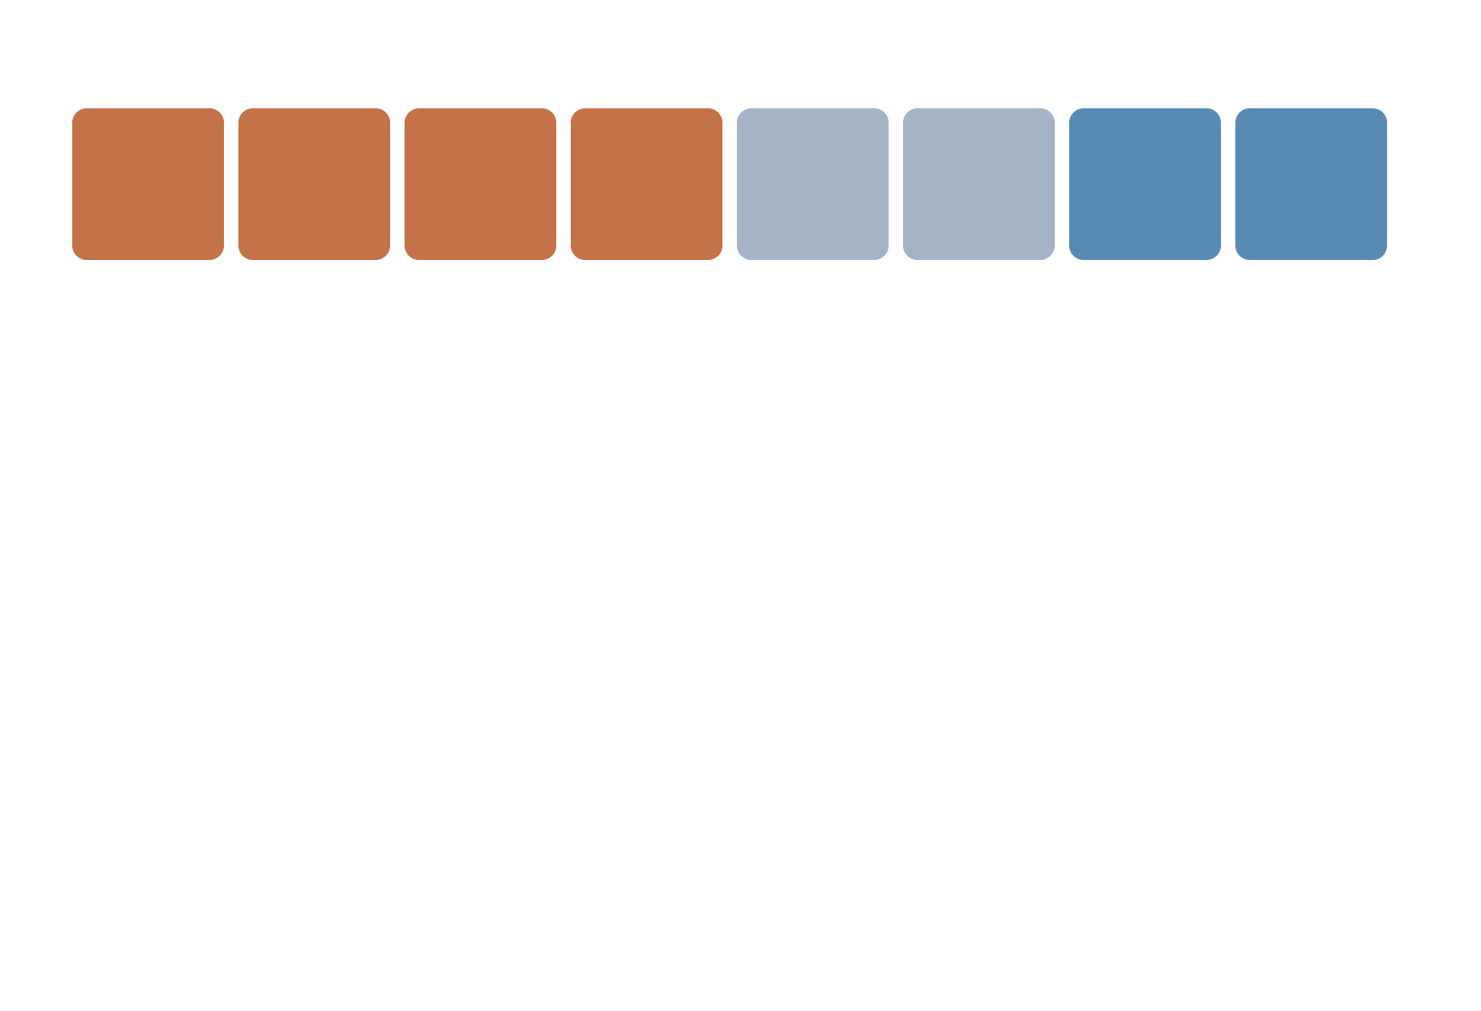
CRTP: ngôn ngữ của điện thoại
ĐẦU VÀO
CRTP: byte đầu tiên cho biết gói đi đâu.
CRTP đến từ dự án Crazyflie; ứng dụng ESP-Drone nói giao thức này.
7
6
5
4
3
2
1
0
4 bit cao của byte đầu chọn port, 2 bit thấp chọn kênh.
bit 7–4: port (dịch vụ)
3–2: link
1–0: kênh
crtpDispatch() đọc port và gọi đúng handler.
0x30
0011 0000
port 3, kênh 0 → commander (cần lái)
VÍ DỤ
0x70
0111 0000
port 7, kênh 0 → điều khiển bay
port = (byte >> 4) & 0x0F; kênh = byte & 0x03. Với 0x71: port 7, kênh 1.
0x71
0111 0001
port 7, kênh 1 → dẫn đường
0x25
0010 0101
port 2, kênh 1 → đọc tham số
Đầu vào · 102 · Nguồn: phần CRTP; crtpDispatch()
Notes:
Vì sao dùng lại giao thức có sẵn? Ứng dụng Android và iOS được xây từ thư viện client Crazyflie của Bitcraze, nên khớp chính xác bố cục byte của chúng nghĩa là ứng dụng chạy được mà không phải sửa. Chú thích trong sketch ghim mỗi bố cục với lớp Java mà nó lấy từ đó.

Slide 103
Đóng khung và checksum
ĐẦU VÀO
uint8_t crtpChecksum(const uint8_t *data, size_t len) {
uint32_t sum = 0;
for (size_t i = 0; i < len; i++) sum += data[i];
return (uint8_t)(sum & 0xFF);
}
// on receive (UDP / SPP):
if (crtpChecksum(data, len - 1) != data[len - 1]) return;
crtpDispatch(data, len - 1);
crtp_last_rx_ms = millis(); // the link is alive
Qua UDP và SPP, mỗi gói kết thúc bằng một byte checksum: 8 bit thấp của tổng.
Checksum sai → gói bị bỏ im lặng.
Gói tốt cũng cập nhật crtp_last_rx_ms, được failsafe dùng.
VÍ DỤ
Gói 0x70 0x02 → tổng 0x72 → byte checksum 0x72. Trên đường truyền: 70 02 72.
Đầu vào · 103 · Nguồn: crtpChecksum(), crtpReceiveFramed()
Notes:
Vì sao checksum đơn giản vậy? Nó bắt được phần lớn lỗi một byte và gần như không tốn gì. UDP đã có checksum riêng, nên đây chủ yếu bảo vệ đường Bluetooth nối tiếp. Gói BLE đến đã được ngăn xếp BLE đóng khung, nên bỏ qua bước này.

Slide 104
Ba cách mang CRTP
ĐẦU VÀO
Đường truyền | Chi tiết | Đóng khung
Wi-Fi UDP | drone 192.168.43.42, nghe cổng 2390, trả lời về 2399 | CRTP + checksum
Bluetooth SPP | nối tiếp qua Bluetooth Classic (Android) | CRTP + checksum
Bluetooth LE | ghi và thông báo GATT (iPhone) | đoạn 19 byte, không checksum
Đầu vào · 104 · Nguồn: phần TRANSPORT
Notes:
Lớp CRTP không bao giờ biết đường truyền nào đang chạy: nó gọi linkSend() và nhận qua crtpReceiveFramed() hoặc crtpReceiveRaw(). Sự tách bạch đó là lý do thêm BLE không đụng tới mã bay. BLE giới hạn 20 byte mỗi lần ghi, nên gói CRTP 30 byte được chia hai đoạn kèm byte điều khiển.

Slide 105
Gói commander (port 3)
ĐẦU VÀO
Byte | Trường | Kiểu | Ý nghĩa
0 | đầu gói | 0x30 | port 3, kênh 0
1 – 4 | roll | float | góc nghiêng, độ
5 – 8 | pitch | float | góc nghiêng, độ
9 – 12 | yaw | float | tốc độ yaw, °/s
13 – 14 | thrust | uint16 | 0 – 65535
Kiểm tra hợp lệ: NaN hoặc vô cực → bỏ qua; |roll| hoặc |pitch| quá 180, hay |yaw| quá 2000 → bỏ qua.
Đầu vào · 105 · Nguồn: crtpHandleCommander()
Notes:
crtpHandleCommander() sao chép các trường bằng memcpy, rồi từ chối gói nếu có số thực NaN hoặc vô cực, hoặc góc vô lý (quá 180 độ, hoặc tốc độ yaw quá 2000). Gói xấu bị bỏ qua, nên lệnh tốt cuối cùng vẫn giữ và đồng hồ failsafe tiếp tục chạy.

Slide 106
Các port CRTP được dùng
ĐẦU VÀO
Port | Tên | Xử lý? | Dùng cho
0 | console | chỉ gửi | tin nhắn chữ tới ứng dụng (pin yếu, từ chối arm)
2 | params | có | đọc và ghi giá trị chỉnh được
3 | commander | có | gói cần điều khiển ở MANUAL
5 | logging | có | truyền telemetry, tối đa 3 khối
7 | generic | có | kênh 0 điều khiển bay, kênh 1 dẫn đường
4, 15 | memory, link | bỏ qua | bo mạch này không cần
Đầu vào · 106 · Nguồn: #define CRTP_PORT_*, crtpDispatch()
Notes:
Port lạ rơi vào “default: break”, nên tính năng ứng dụng mà firmware không hỗ trợ đơn giản là không làm gì. Port 7 là phần mở rộng riêng cho drone này: mọi thứ về chế độ, cất cánh và hạ cánh đi qua nó.

Slide 107
Tham số: TOC và kiểm tra dải
ĐẦU VÀO
{ "pid", "roll_kp", PT_FLOAT, 4, TOC_ACCESS_RW,
&pid_p_gain_roll, 0.0f, 100.0f },
{ "flight", "takeoff_ms", PT_UINT16, 2, TOC_ACCESS_RW,
&takeoff_ms, 100.0f, 20000.0f },
// on write:
if (!isfinite(v)) return; // refused
v = paramClampF(e, v); // clamp into [lo, hi]
TOC = mục lục: ứng dụng tải danh sách tên, kiểu và quyền truy cập.
Mỗi mục đọc-ghi mang dải lo và hi.
Phản hồi lặp lại giá trị thật đã lưu, nên ứng dụng hiện đúng sự thật.
VÍ DỤ
Ứng dụng ghi roll_kp = 1000 → lưu thành 100 (giới hạn hi) → phản hồi báo ứng dụng 100.
Đầu vào · 107 · Nguồn: PARAM_TOC, paramStore()
Notes:
Vì sao kiểm tra? Trước bản sửa này, hệ số NaN hoặc takeoff_ms bằng 0 từ ứng dụng lọt vào mã bay. takeoff_ms là số chia trong đường dốc cất cánh, nên 0 nghĩa là chia cho 0. Giờ mọi lần ghi đều được kiểm tra, và giá trị nạp từ flash cũng vậy (paramSanitizeAll).

Slide 108
Log: truyền dữ liệu về điện thoại
ĐẦU VÀO
Ứng dụng chọn biến từ TOC log và đặt chu kỳ. Sau đó drone tự gửi.
Tối đa 3 khối
Các nhóm
Gói
Mỗi khối tới 12 biến và chu kỳ riêng (bước 10 ms).
pm.vbat, stabilizer, controller, motor, flight, nav, pid (P/I/D mỗi trục).
id khối, mốc thời gian 24 bit, rồi giá trị lấy thẳng từ biến đang chạy.
VÍ DỤ
Khối 1, chu kỳ 25 (× 10 ms = 250 ms): pm.vbat, flight.mode, flight.armed → 4 gói mỗi giây.
Đầu vào · 108 · Nguồn: LOG_TOC, logSendData(), logUpdate()
Notes:
Vì sao truyền liên tục thay vì hỏi từng lần? Hỏi sẽ gấp đôi lưu lượng radio và thêm độ trễ khứ hồi. Truyền liên tục cũng đọc mọi giá trị một lượt, nên một gói nhất quán. Cấu hình Standard của ứng dụng giờ xin pin, chế độ, armed, trạng thái auto, roll và pitch mỗi 250 ms.

Slide 109
Port 7: các lệnh điều khiển bay
ĐẦU VÀO
Mã | Lệnh | Làm gì
0x01 | SET_MODE | MANUAL, HOLD, AUTO, FOLLOW, RTH (từ chối khi pin nguy hiểm)
0x02 / 0x03 | TAKEOFF / LAND | bắt đầu dốc lên / dốc xuống
0x04 | SET_HOVER | lực đẩy lơ lửng, kẹp trong 8000 – 55000
0x05 | EMERGENCY | tắt động cơ ngay — luôn được thực hiện
0x07 / 0x08 | ARM / DISARM | ARM chỉ từ trạng thái nghỉ; DISARM luôn được
0x09 – 0x0B | SAVE / DEFAULTS / LOAD | cài đặt trong flash; SAVE bị từ chối khi arm
0x10 | LINK | đổi cấu hình kết nối và khởi động lại; từ chối khi arm
Đầu vào · 109 · Nguồn: crtpHandleFlightControl()
Notes:
Mọi lệnh trả lời ba byte: 0x70, mã lệnh, và trạng thái (0 = OK, 1 = từ chối). Ứng dụng gửi lại mỗi 500 ms tới khi thấy phản hồi, đó là lý do mỗi lệnh phải an toàn khi áp dụng hai lần. Kênh 1 (0x71) mang dẫn đường: TARGET, RESET và ALIGN, trình bày ở phần 10.

Slide 110
Kiểm tra hiểu biết
ĐẦU VÀO · HỎI TẠI SAO
Vì sao phải kiểm tra cờ failsafe của SBUS?
Gợi ý: máy thu gửi gì sau khi mất tay phát?
Vì sao đầu gói CRTP đặt port ở các bit cao?
Gợi ý: crtpDispatch tìm handler thế nào?
Vì sao lặp lại giá trị đã lưu sau khi ghi tham số?
Gợi ý: nếu drone đã kẹp giá trị thì sao?
Vì sao mọi lệnh port 7 phải idempotent?
Gợi ý: ứng dụng làm gì mỗi 500 ms?
Đầu vào · 110
Notes:
Câu sâu hơn: điện thoại và máy thu RC có thể cùng kết nối. Quy tắc nào quyết định ai lái, và điều gì sai nếu quy tắc ngược lại — SBUS trước? Hãy nghĩ tới một phi công bật tay phát rồi bỏ quên trên bàn.

Slide 111
Chế độ bay và an toàn
09
Drone tự làm gì, và mọi lớp bảo vệ ngăn nó gây hại.
Notes:
Phần 9 trình bày năm chế độ bay và nhiều kiểm tra an toàn. Cách đọc tốt: với mỗi kiểm tra, hãy hỏi nó ngăn tai nạn nào.

Slide 112
Năm chế độ bay
CHẾ ĐỘ VÀ AN TOÀN
Chế độ | Ai lái | Drone giữ gì
MANUAL | phi công (cần điện thoại hoặc RC) | không gì tự động — cần ra lệnh góc hoặc tốc độ
HOLD | drone | thăng bằng, khóa hướng, một mức lực đẩy cố định
AUTO | drone | dốc cất cánh → lơ lửng → dốc hạ cánh
FOLLOW | drone + GPS điện thoại | nghiêng về vị trí mục tiêu điện thoại gửi
RTH | drone | nghiêng quay về điểm cất cánh
Các chế độ chỉ áp dụng cho đường điện thoại. SBUS luôn bay MANUAL.
Chế độ và an toàn · 112 · Nguồn: chú thích phần FLIGHT MODES
Notes:
Không chế độ nào giữ độ cao: không có cảm biến áp suất, nên HOLD giữ mức lực đẩy và độ cao trôi theo pin. SBUS luôn ở chế độ rate thủ công, vì tay điều khiển RC thật là lưới an toàn và không bao giờ được chế độ tự động ghi đè.

Slide 113
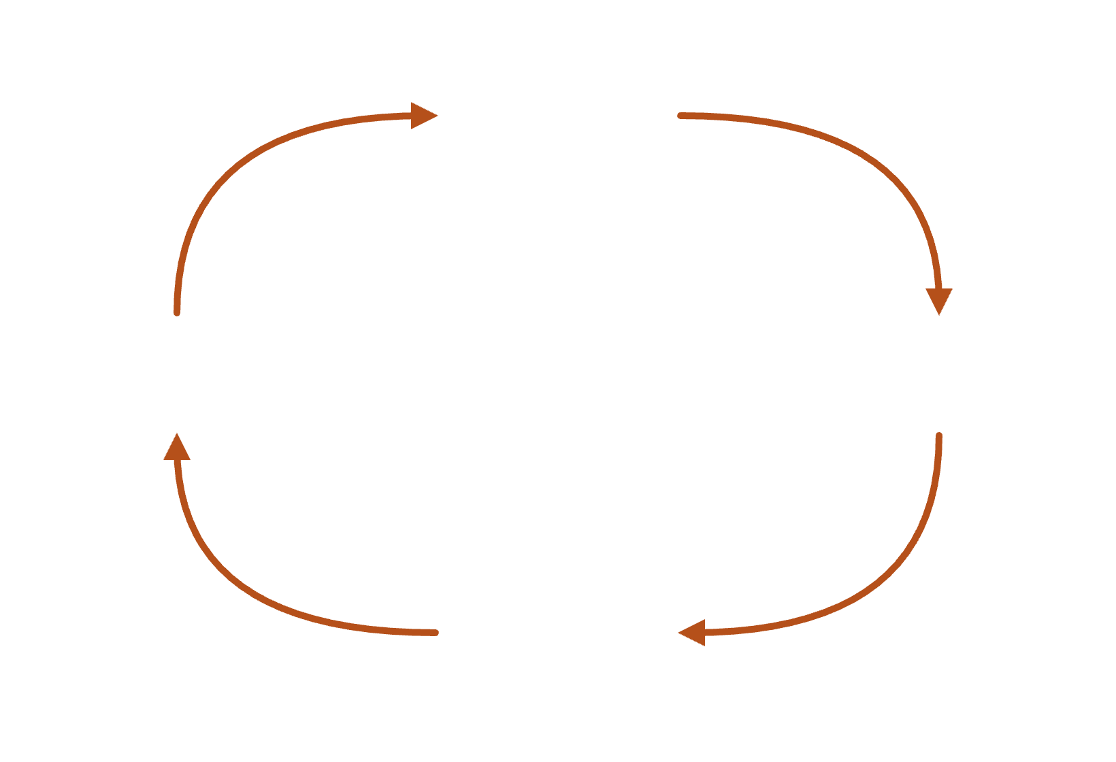
AUTO là một máy trạng thái nhỏ
CHẾ ĐỘ VÀ AN TOÀN
AUTO là máy trạng thái nhỏ: mỗi trạng thái một quy tắc đơn giản.
TAKEOFF
dốc lên
TAKEOFF tự chuyển sang HOLD khi dốc xong.
HOLD kéo dài tới khi chạm LAND hoặc pin vào mức nguy hiểm.
lệnh
TAKEOFF
dốc xong
LAND kết thúc bằng disarm và về MANUAL.
IDLE
tắt động cơ
HOLD
lơ lửng
VÍ DỤ
dốc xong →
disarm
LAND hoặc
pin yếu
Chạm Cất cánh → lên 2 s → lơ lửng → chạm Hạ cánh → xuống 2,5 s → disarm.
LAND
dốc xuống
Chế độ và an toàn · 113 · Nguồn: khối switch AUTO trong flightSetpoints()
Notes:
TAKEOFF tự chuyển sang HOLD khi dốc kết thúc. HOLD kéo dài tới khi ứng dụng gửi LAND, hoặc pin vào mức nguy hiểm. LAND kết thúc bằng disarm. Vì sao dùng máy trạng thái? Mỗi trạng thái có một quy tắc đơn giản, và các chuyển tiếp dễ kiểm thử và dễ giải thích trên màn hình.

Slide 114
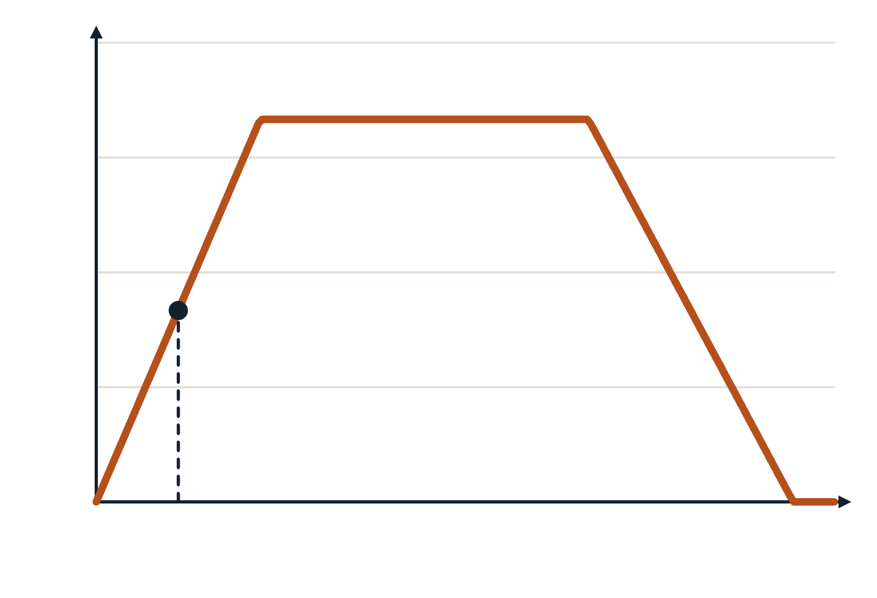
Các đường dốc cất và hạ cánh
CHẾ ĐỘ VÀ AN TOÀN
Cất cánh và hạ cánh là các đường dốc thẳng.
lực đẩy (0–65535)
t chạy từ 0 đến 1 trong mỗi pha, nên lực đẩy là đường thẳng.
lơ lửng
cất cánh 2 s
hạ cánh 2,5 s
Lực đẩy (0–65535) đổi sang 1000–2000: 1000 + lực đẩy ÷ 65535 × 1000.
Hạ cánh hoàn toàn theo thời gian — không có cảm biến nào thấy mặt đất.
1 s: 15000 → 1229 µs
VÍ DỤ
hover_thrust 30000, takeoff_ms 2000 → tại 1 s lực đẩy là 15000 → 1229 µs.
thời gian (s) →
Chế độ và an toàn · 114 · Nguồn: flightSetpoints()
Notes:
Rút gọn từ sketch, bản thật còn chặn thời lượng bằng 0. Hạ cánh hoàn toàn theo thời gian: không có cảm biến khoảng cách, drone không biết khi nào chạm đất. Nếu hover_thrust đặt quá cao, drone vẫn còn trên không khi dốc kết thúc và sẽ rơi vài centimet cuối.

Slide 115
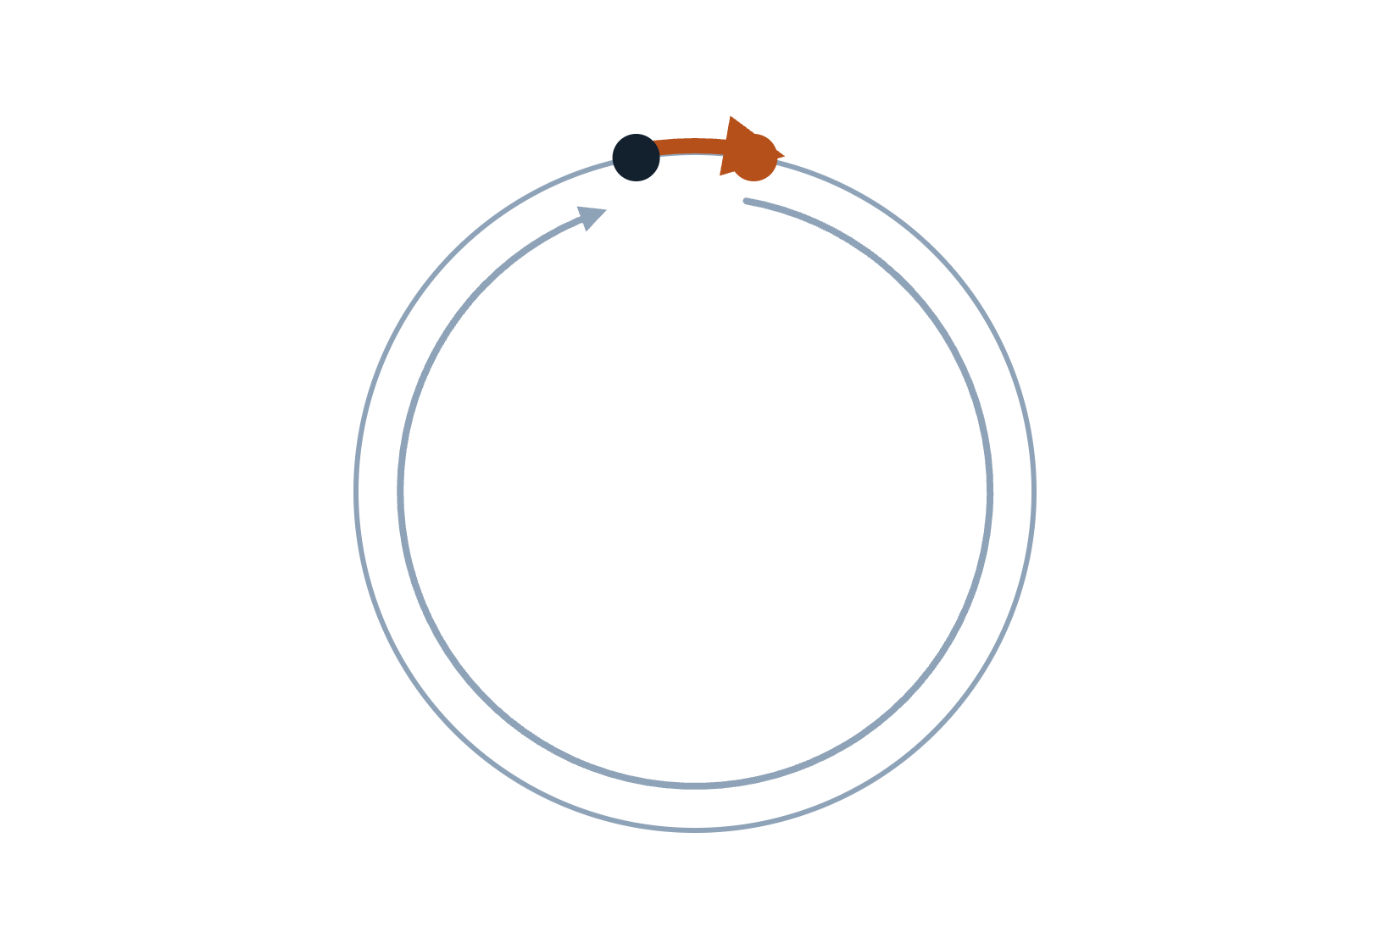
Giữ hướng trong HOLD và AUTO
CHẾ ĐỘ VÀ AN TOÀN
Giữ hướng: luôn xoay theo đường ngắn.
hiện tại 350°
giữ 10°
Sai số hướng → tốc độ yaw: 2 °/s mỗi độ, giới hạn 200 °/s.
Phép quấn (±360 khi vượt ±180) chọn đường ngắn.
Hướng cần giữ được ghi lại khi vào HOLD hoặc lúc cất cánh.
đường ngắn: +20°
→ 40 °/s
VÍ DỤ
Giữ 10°, hướng 350° → herr = −340 → +360 = +20 → tốc độ yaw 40 °/s.
đường dài: −340°
(không bao giờ đi)
Chế độ và an toàn · 115 · Nguồn: flightSetpoints(), #define HEADING_KP
Notes:
Vì sao cần quấn? Hướng nằm trên vòng tròn. Không quấn, drone ở 350 độ được bảo giữ 10 độ sẽ xoay 340 độ đường dài thay vì 20 độ đường ngắn. Hướng cần giữ được ghi lại khi vào HOLD hoặc khi cất cánh, nên drone giữ nguyên hướng nó đang nhìn.

Slide 116
Arm từ điện thoại: ba quy tắc
CHẾ ĐỘ VÀ AN TOÀN
Ga thấp trước
ARM chỉ từ trạng thái nghỉ
TAKEOFF arm an toàn
Ở MANUAL, tăng ga chỉ arm sau khi ứng dụng đã báo ga bằng 0. Điện thoại kết nối khi cần đang cao không thể làm cánh quay.
ARM bị từ chối ở HOLD, FOLLOW hay RTH, nơi động cơ sẽ nhảy lên lực đẩy hover. Ở đó hãy dùng TAKEOFF.
Nó kiểm tra pin, đặt điểm cất cánh và bắt đầu dốc từ 0.
Chế độ và an toàn · 116 · Nguồn: armUpdate(), FC_CMD_ARM, flightTakeoff()
Notes:
Mỗi quy tắc ngăn một tai nạn thật: cái đầu ngăn khởi động bất ngờ ở ga tối đa khi kết nối lại; cái thứ hai ngăn động cơ nhảy lên lực đẩy hover trên bàn; cái thứ ba đảm bảo con đường duy nhất vào bay tự động bắt đầu từ lực đẩy 0. Kết nối lại cũng xóa crtp_thrust_was_low, nên phải thấy 0 lần nữa.

Slide 117
Một kiểm tra trước arm cho mọi đường
CHẾ ĐỘ VÀ AN TOÀN
bool armChecksOk(const char *who) {
#if VBAT_ARM_CHECK
if (vbat < VBAT_CELLS * VBAT_CELL_CRIT) { // 3.3 V
// rate-limited message, at most once a second
Serial.printf("[ARM] %s refused: battery %.2f V\n", who, vbat);
crtpConsole("arm refused: low battery");
return false;
}
#endif
return true;
}
Được gọi bởi arm SBUS, tăng ga CRTP, ARM và TAKEOFF.
Vì sao một hàm? Thêm một kiểm tra ở đây là bảo vệ mọi đường cùng lúc.
Tin nhắn bị giới hạn tần suất để cần giữ lâu không làm ngập console.
Chế độ và an toàn · 117 · Nguồn: armChecksOk()
Notes:
Trước khi có hàm này, mỗi đường arm có kiểm tra riêng, và chúng lệch dần. Đặt quy tắc ở một chỗ là mẫu an toàn kinh điển. Tham số who cho biết đường nào yêu cầu, giúp khi đọc log serial. Đã rút gọn từ sketch.

Slide 118
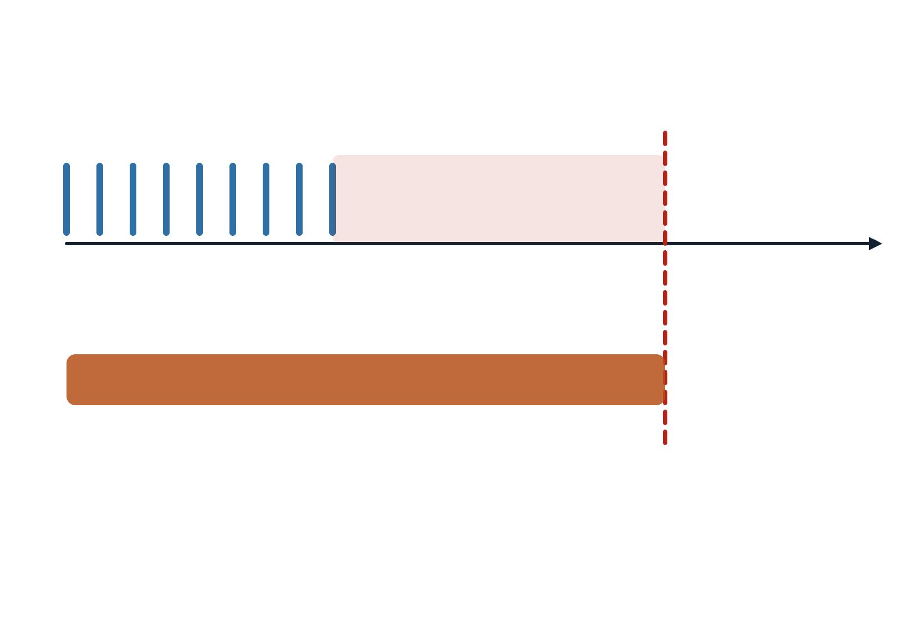
Failsafe: không có đầu vào, không có động cơ
CHẾ ĐỘ VÀ AN TOÀN
Failsafe: không đầu vào, không động cơ.
Mỗi đầu vào “còn sống” nếu được nghe trong 500 ms vừa qua.
gói đến mỗi 50 ms
rx_ok = điện thoại sống HOẶC SBUS sống.
500 ms im lặng
Không có đầu vào sống khi đang arm → disarm, tắt động cơ, về MANUAL.
0 ms
400
900
VÍ DỤ
failsafe:
dừng động cơ
đã arm, đang bay
Ứng dụng treo ở 400 ms → ở 900 ms cánh dừng, ngay trong vòng mà kiểm tra thất bại.
MANUAL cần gói cần lái. HOLD / AUTO / FOLLOW / RTH chấp nhận mọi lưu lượng CRTP.
Chế độ và an toàn · 118 · Nguồn: khối failsafe trong loop()
Notes:
Vì sao MANUAL cần riêng gói cần điều khiển? Trong MANUAL, luồng gói cần CHÍNH LÀ setpoint; thiếu nó thì mức ga cuối cùng bị giữ nguyên. Ở HOLD hay AUTO drone tự bay và ứng dụng gửi gói khác (chế độ, yêu cầu log), nên mọi lưu lượng chứng tỏ điện thoại còn đó. Trước bản sửa, chỉ gói cần được tính, nên drone lơ lửng ở AUTO bị cắt động cơ sau 500 ms.

Slide 119
Lỗi thật: thời gian bị đo ngược
CHẾ ĐỘ VÀ AN TOÀN
Một mili giây, đọc sai thứ tự, có thể cắt động cơ.
Trước (lỗi)
Sau (đã sửa)
So sánh tuổi gói bằng số không dấu
(int32_t)(now − last) < FAILSAFE_MS
Gói xử lý trong vòng này có thể mới hơn now 1 ms
−1 ms đơn giản là “rất mới”
now − last = −1 → quấn thành ~49 ngày → failsafe → cắt động cơ
So sánh có dấu vẫn đúng qua lần quấn 49 ngày
Chế độ và an toàn · 119 · Nguồn: chú thích loop()
Notes:
Chỗ tinh tế: now được đọc ở đầu loop(), còn các bộ thu chạy sau đó. Gói đến trong lúc sbusPoll() nhận mốc millis(), có thể muộn hơn now một mili giây. Với số 32 bit không dấu, now − last khi đó là 4.294.967.295 — khoảng 49,7 ngày — và failsafe kích hoạt trong một vòng, cắt động cơ giữa không trung. Ép hiệu số sang có dấu là sửa được.

Slide 120
Ai đang điều khiển? Vài tình huống
CHẾ ĐỘ VÀ AN TOÀN
Tình huống | phone_ok | sbus_ok | Kết quả
Điện thoại bay MANUAL, đang gửi cần | có | — | điện thoại lái
Điện thoại ở AUTO lơ lửng, chỉ có log | có | — | điện thoại lái (AUTO)
Ứng dụng đóng, có máy thu RC | không | có | RC lái, rate thủ công
Mất điện thoại, không có máy thu | không | không | failsafe: dừng động cơ
Tay phát RC tắt, máy thu ở failsafe | không | không (cờ) | failsafe: dừng động cơ
Chế độ và an toàn · 120 · Nguồn: loop()
Notes:
Đi qua từng dòng với mã ở slide 118. Dòng cuối là dòng mà bản sửa byte 23 của SBUS làm cho đúng: trước đó, khung failsafe của máy thu trông bình thường và sbus_ok vẫn true.

Slide 121
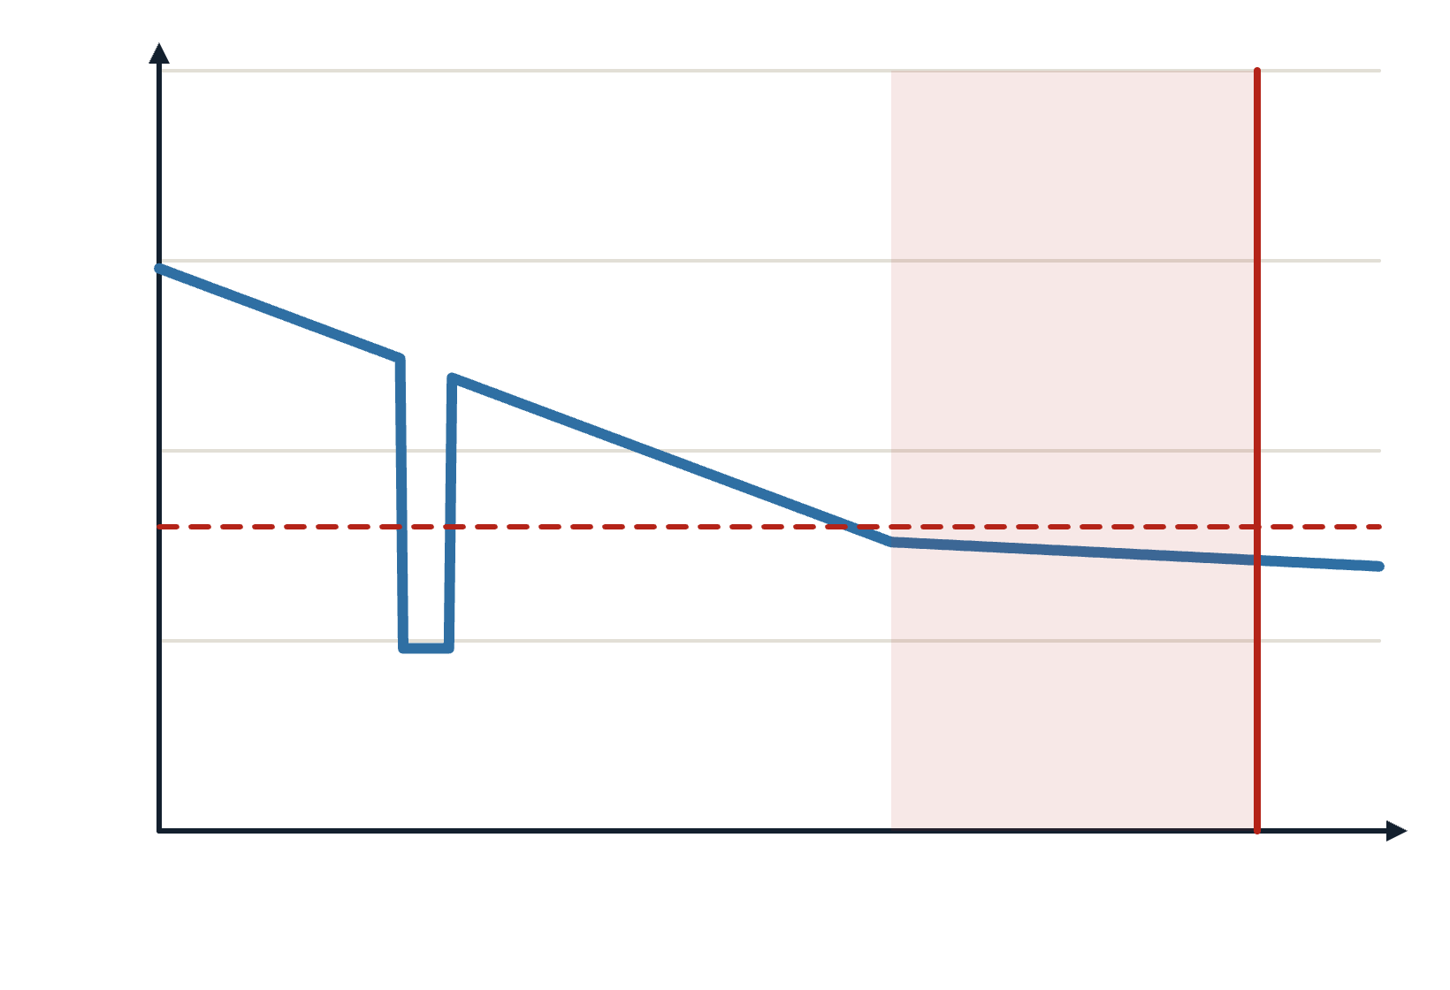
Pin nguy hiểm phải kéo dài 3 giây
CHẾ ĐỘ VÀ AN TOÀN
Pin nguy hiểm phải kéo dài 3 giây.
pin (V)
Hai bộ lọc: làm mượt 0,2 s, rồi giữ 3 s.
thấp suốt 3 s
Tăng ga đột ngột làm sụt áp chốc lát — đó không phải pin hết.
Đồng hồ đếm lại ngay khi điện áp hồi trên 3,3 V.
VÍ DỤ
Lơ lửng ở 3,28 V trong 3 s → nguy hiểm → ở AUTO drone tự hạ cánh; phi công lái tay nhận cảnh báo.
3,3 V
tăng ga: sụt 0,4 s
→ bỏ qua
nguy hiểm → hạ cánh
thời gian (s) →
Chế độ và an toàn · 121 · Nguồn: batteryUpdate()
Notes:
Không có thời gian giữ, mỗi lần bay vọt lên có thể gây tự hạ cánh. Có nó, drone chỉ hạ cánh khi pin thật sự yếu. Mốc bắt đầu được đặt lại ngay khi điện áp hồi trên 3,3 V, nên 3 giây phải liên tục.

Slide 122
Pin nguy hiểm → drone tự hạ cánh
CHẾ ĐỘ VÀ AN TOÀN
if (armed && vbat_crit) {
if (use_crtp && flight_mode != MODE_MANUAL) {
if (!(flight_mode == MODE_AUTO && auto_state == AUTO_LAND))
flightLand(); // land once
} else {
// RC or MANUAL pilot: warn every 2 s, do not take over
crtpConsole("battery critical: land now");
}
}
// and SET_MODE is refused while armed && vbat_crit
Chế độ tự động thì hạ cánh; phi công người thì nhận cảnh báo.
SET_MODE bị từ chối để việc ứng dụng gửi lại chế độ định kỳ không hủy việc hạ cánh.
Chế độ và an toàn · 122 · Nguồn: loop(), FC_CMD_SET_MODE
Notes:
Vì sao không giành quyền của phi công thủ công? Phi công có thể đang ở trên mặt nước hay cây cối và cần vài giây bay tới chỗ an toàn; ép hạ cánh có thể tệ hơn. Ở chế độ tự động không ai lái, nên drone hạ cánh. Rút gọn từ loop() và handler SET_MODE.

Slide 123
Số xấu không bao giờ tới động cơ
CHẾ ĐỘ VÀ AN TOÀN
Mọi giá trị từ bên ngoài đều được kiểm tra trước khi dùng.
Gói commander
Ghi tham số
Lực đẩy hover
Flash lúc khởi động
NaN, vô cực hoặc góc vô lý → bỏ qua.
NaN bị từ chối; còn lại kẹp vào dải TOC.
kẹp trong 8000 – 55000 từ SET_HOVER, TAKEOFF và flash.
hệ số đã lưu không hữu hạn → khôi phục toàn bộ mặc định.
Chế độ và an toàn · 123 · Nguồn: crtpHandleCommander(), paramStore(), paramSanitizeAll()
Notes:
Vì sao nhiều kiểm tra vậy? Dữ liệu từ điện thoại, đường radio hay bộ nhớ flash có thể bị hỏng, hoặc đơn giản là sai do lỗi ứng dụng. Vòng bay tin tuyệt đối vào đầu vào của nó, nên kiểm tra phải xảy ra ở rìa, nơi dữ liệu đi vào. Gọi là kiểm tra ở biên.

Slide 124
Những gì bị từ chối khi đang arm
CHẾ ĐỘ VÀ AN TOÀN
SAVE
LINK
Serial link / sta / save
Xóa flash làm cả hai nhân CPU đứng vài mili giây — lỡ một vòng điều khiển.
Ghi flash và khởi động lại. Khởi động lại trên không là rơi.
Console trên bàn có cùng quy tắc: “refused while armed — disarm first”.
VÍ DỤ
Chạm Save ở màn hình Tune khi đang lơ lửng → trạng thái 1 → ứng dụng báo việc lưu bị từ chối.
Chế độ và an toàn · 124 · Nguồn: FC_CMD_SAVE, FC_CMD_LINK, serialCommandPoll()
Notes:
Mẫu chung: bất cứ gì có thể dừng CPU hay khởi động lại chip chỉ được làm trên đất. Ứng dụng làm mờ các nút này khi đang arm, nhưng firmware vẫn thực thi quy tắc, vì firmware là tuyến phòng thủ cuối.

Slide 125
CẮT ĐỘNG CƠ, từ đầu đến cuối
CHẾ ĐỘ VÀ AN TOÀN
Chạm
Ứng dụng gửi
Firmware
Chế độ
Phản hồi
2 lần ở Fly, 1 lần ở Mission và Tune
→
port 7: 0x70 0x05 (EMERGENCY)
→
flightEmergency(): disarm, motorStop, pidReset
→
về MANUAL, AUTO nghỉ
→
0x70 0x05 0x00 → ứng dụng báo đã dừng
EMERGENCY không có điều kiện. Đó là lệnh duy nhất luôn có tác dụng.
VÍ DỤ
Drone ở HOLD trôi về phía tường → chạm hai lần CẮT ĐỘNG CƠ → cánh dừng trong một vòng 4 ms sau khi gói tới.
Chế độ và an toàn · 125 · Nguồn: flightEmergency(); docs/USER_GUIDE.md
Notes:
Vì sao hai lần chạm ở Fly? Màn hình Fly là nơi ngón tay bạn đặt, nên chạm nhầm một lần rất dễ; lần thứ hai xác nhận. Ở Mission và Tune bạn không lái bằng ngón cái, nên một lần là đủ. EMERGENCY được thực hiện ở mọi chế độ và trạng thái: không kiểm tra nào từ chối được nó.

Slide 126
Vì sao TAKEOFF lặp lại bị bỏ qua
CHẾ ĐỘ VÀ AN TOÀN
// A retransmitted TAKEOFF must not restart the ramp
if (armed && flight_mode == MODE_AUTO &&
(auto_state == AUTO_TAKEOFF || auto_state == AUTO_HOLD))
return true; // already done
// Flying in another mode: never ramp from zero
bool spinning = motor_rf > 1000 || motor_rr > 1000 || ...;
if (armed && spinning) return false;
Ứng dụng gửi lại TAKEOFF mỗi 500 ms tới khi thấy xác nhận.
Nếu mất xác nhận, TAKEOFF thứ hai đến khi đang bay lên.
Bắt đầu lại dốc sẽ đưa lực đẩy về 0 — và làm rơi drone.
Chế độ và an toàn · 126 · Nguồn: flightTakeoff()
Notes:
Đây là nguyên tắc 3 ở slide 54 trong thực tế: lệnh phải idempotent. Kiểm tra đầu làm lệnh lặp vô hại. Kiểm tra thứ hai từ chối TAKEOFF khi đang bay ở chế độ khác, vì dốc từ lực đẩy 0 trên không chẳng bao giờ là điều ai muốn.

Slide 127
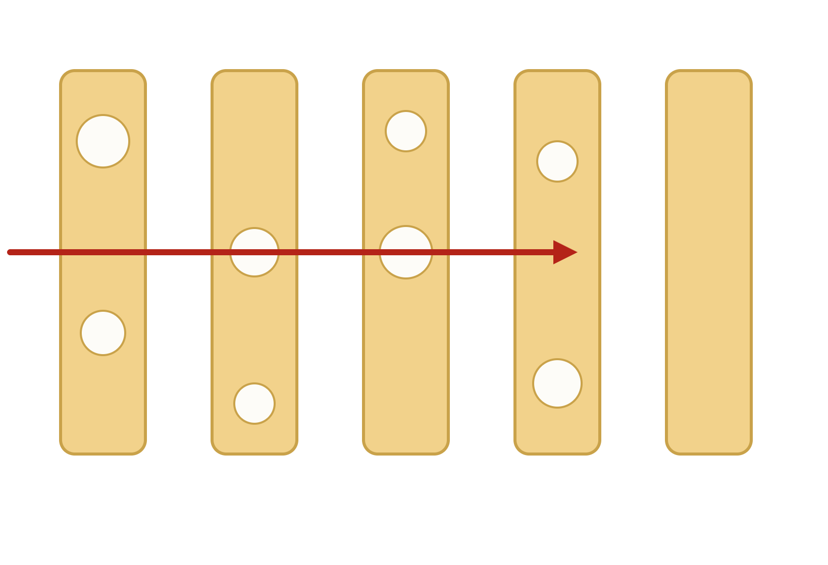
An toàn theo lớp
CHẾ ĐỘ VÀ AN TOÀN
Không kiểm tra nào hoàn hảo, nên chúng được xếp chồng.
Arm: pin ≥ 3,3 V, thấy ga thấp, ARM chỉ từ nghỉ.
Đầu vào: checksum, kiểm tra NaN và dải, cờ SBUS.
một lỗi
Trên không: failsafe 500 ms, thời gian có dấu, tự hạ cánh.
bị chặn ở
lớp thứ 4
Giới hạn: nghiêng ±25°, PID ±400, ga 1800, sàn động cơ 1100.
CẮT ĐỘNG CƠ: thực hiện ở mọi trạng thái.
Arm
Đầu vào
Trên không
Giới hạn
CẮT
Chế độ và an toàn · 127 · Nguồn: Esp32_drone.ino
Notes:
Không kiểm tra nào hoàn hảo, nên firmware xếp chồng chúng, như các lát pho mát Thụy Sĩ: lỗ ở lớp này được lớp sau che. Khi thêm tính năng, hãy hỏi nó thuộc lớp nào và có mở lỗ ở lớp khác không.

Slide 128
Kiểm tra hiểu biết
CHẾ ĐỘ VÀ AN TOÀN · HỎI TẠI SAO
Vì sao MANUAL cần gói cần mà AUTO chấp nhận mọi lưu lượng?
Gợi ý: setpoint ở mỗi chế độ là gì?
Vì sao so sánh tuổi thời gian bằng số có dấu?
Gợi ý: 0 − 1 là bao nhiêu với số 32 bit không dấu?
Vì sao tự hạ cánh ở AUTO nhưng chỉ cảnh báo ở MANUAL?
Gợi ý: ai đang lái trong mỗi trường hợp?
Vì sao EMERGENCY là lệnh duy nhất không có điều kiện?
Gợi ý: bao giờ bạn muốn nó bị từ chối?
Chế độ và an toàn · 128
Notes:
Câu sâu hơn: chọn một kiểm tra an toàn và bỏ nó trong đầu. Mô tả từng bước tai nạn có thể xảy ra. Làm vậy với từng lớp là cách các đội chuyên nghiệp phân tích mối nguy.

Slide 129
Dẫn đường
10
Bay về phía điện thoại khi trên drone không có GPS — và trung thực về độ trôi.
Notes:
Phần 10 giải thích FOLLOW và RTH. Drone không có GPS, nên nó tự ước tính vị trí từ gia tốc kế. Ước tính này thô, và mã nói rõ điều đó.

Slide 130
Ước tính vị trí (dead reckoning): đoán vị trí từ chuyển động
DẪN ĐƯỜNG
Điện thoại biết nó ở đâu (GPS). Drone chỉ biết nó đã tăng tốc thế nào.
Điện thoại
Drone
Bộ điều khiển
Tính mục tiêu theo số mét về phía bắc và phía đông so với điểm cất cánh, rồi gửi đi.
Cộng dồn gia tốc của chính nó để đoán đã đi bao xa từ lúc cất cánh.
Nghiêng về phía chênh lệch giữa mục tiêu và vị trí đoán.
VÍ DỤ
Đi qua căn phòng tối bằng cách đếm bước: ổn cho vài mét, lệch nhiều sau quãng dài.
Dẫn đường · 130 · Nguồn: chú thích phần NAVIGATION
Notes:
Chú thích trong mã nói thẳng: hãy coi kết quả là “đại khái về phía phi công”, không bao giờ là vị trí được theo dõi. Vậy sao vẫn có nó? Vì “đại khái về phía phi công” vẫn hữu ích cho những đoạn di chuyển ngắn, chậm, miễn là ứng dụng và phi công biết giới hạn.

Slide 131
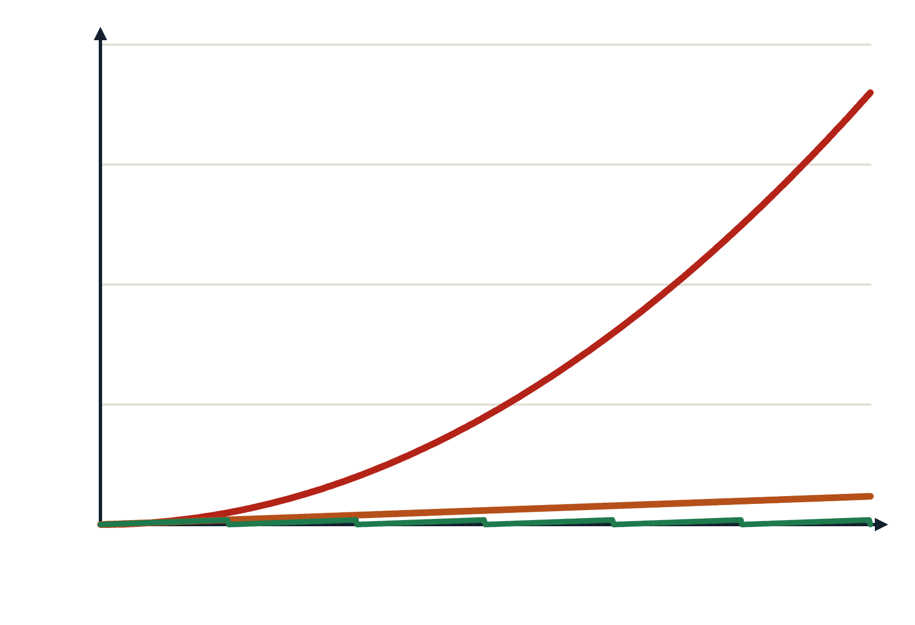
Gia tốc → vận tốc → vị trí
DẪN ĐƯỜNG
Gia tốc → vận tốc → vị trí, và độ trôi đi kèm.
sai số vị trí (m)
Gia tốc kế → bỏ trọng lực → xoay → tích phân ra vận tốc → tích phân ra vị trí.
không rò rỉ: 18 m sau 60 s
Mỗi lần tích phân cộng dồn sai số nhỏ: độ lệch nhỏ tăng theo bình phương thời gian.
Ba cách sửa: rò rỉ vận tốc, đặt vận tốc 0 khi giữ yên, đặt lại khi cất cánh.
xanh lá, sát đáy: rò rỉ + đặt 0 khi giữ yên
VÍ DỤ
có rò rỉ: ≈ 1,2 m
Độ lệch 0,01 m/s² → ½ × 0,01 × 60² = 18 m sau một phút nếu không rò rỉ. (Khoảng giữ yên là minh họa.)
thời gian (s) →
Dẫn đường · 131 · Nguồn: navUpdate()
Notes:
Mỗi lần tích phân cộng dồn sai số nhỏ. Một độ lệch gia tốc nhỏ không đổi trở thành sai số vận tốc tăng tuyến tính, và sai số vị trí tăng theo bình phương thời gian. Vì thế mã chống trôi bằng ba cách: rò rỉ, đặt vận tốc về 0 khi giữ yên, và đặt lại khi cất cánh.

Slide 132
Bỏ trọng lực
DẪN ĐƯỜNG
const float ax_b = raw_ax / NAV_ACC_LSB_PER_G * G; // m/s²
const float ay_b = raw_ay / NAV_ACC_LSB_PER_G * G;
// gravity seen by the tilted sensor
const float gx_g = -G * sin(roll) * cos(pitch);
const float gy_g = +G * sin(pitch);
float fwd = (ay_b - gy_g) * NAV_FWD_SIGN;
float left = (ax_b - gx_g) * NAV_LEFT_SIGN;
Drone nghiêng cảm nhận một phần trọng lực trên các trục ngang, kể cả khi đứng yên.
Góc nghiêng từ phần 5 cho biết bao nhiêu; trừ nó đi.
Phần còn lại là gia tốc ngang thật.
VÍ DỤ
Chúc 5° về trước, không di chuyển: ay_b ≈ 9,81 × sin 5° = 0,85 m/s². Trừ gy_g = 0,85 → fwd = 0.
Dẫn đường · 132 · Nguồn: navUpdate()
Notes:
Đã rút gọn: sketch tính sin và cos một lần vào sg, cg, st, ct. Đây là chỗ ước lượng tư thế và dẫn đường gặp nhau: sai 1 độ ở góc nghiêng để lại khoảng 0,17 m/s² gia tốc giả — lớn hơn nhiều so với độ lệch ở slide trước.

Slide 133
Lỗi thật: hệ số tỷ lệ gia tốc kế
DẪN ĐƯỜNG
Hai con số, cách nhau 1.800 dòng, phải khớp nhau. Chúng đã không khớp.
Trước (lỗi)
Sau (đã sửa)
NAV_ACC_LSB_PER_G = 16384 (thang ±2 g)
NAV_ACC_LSB_PER_G = 4096
Cảm biến thực ra đặt ±8 g (4096 mỗi g)
Chú thích: phải khớp MPU_REG_ACCEL_CFG trong mpuInit()
Mọi gia tốc đọc nhỏ đi 4 lần → vị trí nhỏ đi 4 lần
run.sh đọc cả hai giá trị và báo lỗi nếu lệch
Dẫn đường · 133 · Nguồn: #define NAV_ACC_LSB_PER_G; test/run.sh
Notes:
Hai hằng số cách xa nhau trong file mô tả cùng một sự thật, và một cái bị đổi mà cái kia không. Drone tin nó mới đi 1 m khi thật ra đã đi 4 m, nên FOLLOW vượt quá xa. Kiểm tra trong run.sh ánh xạ mỗi giá trị ACCEL_CFG ra thang của nó và từ chối chạy tiếp nếu #define không khớp.

Slide 134
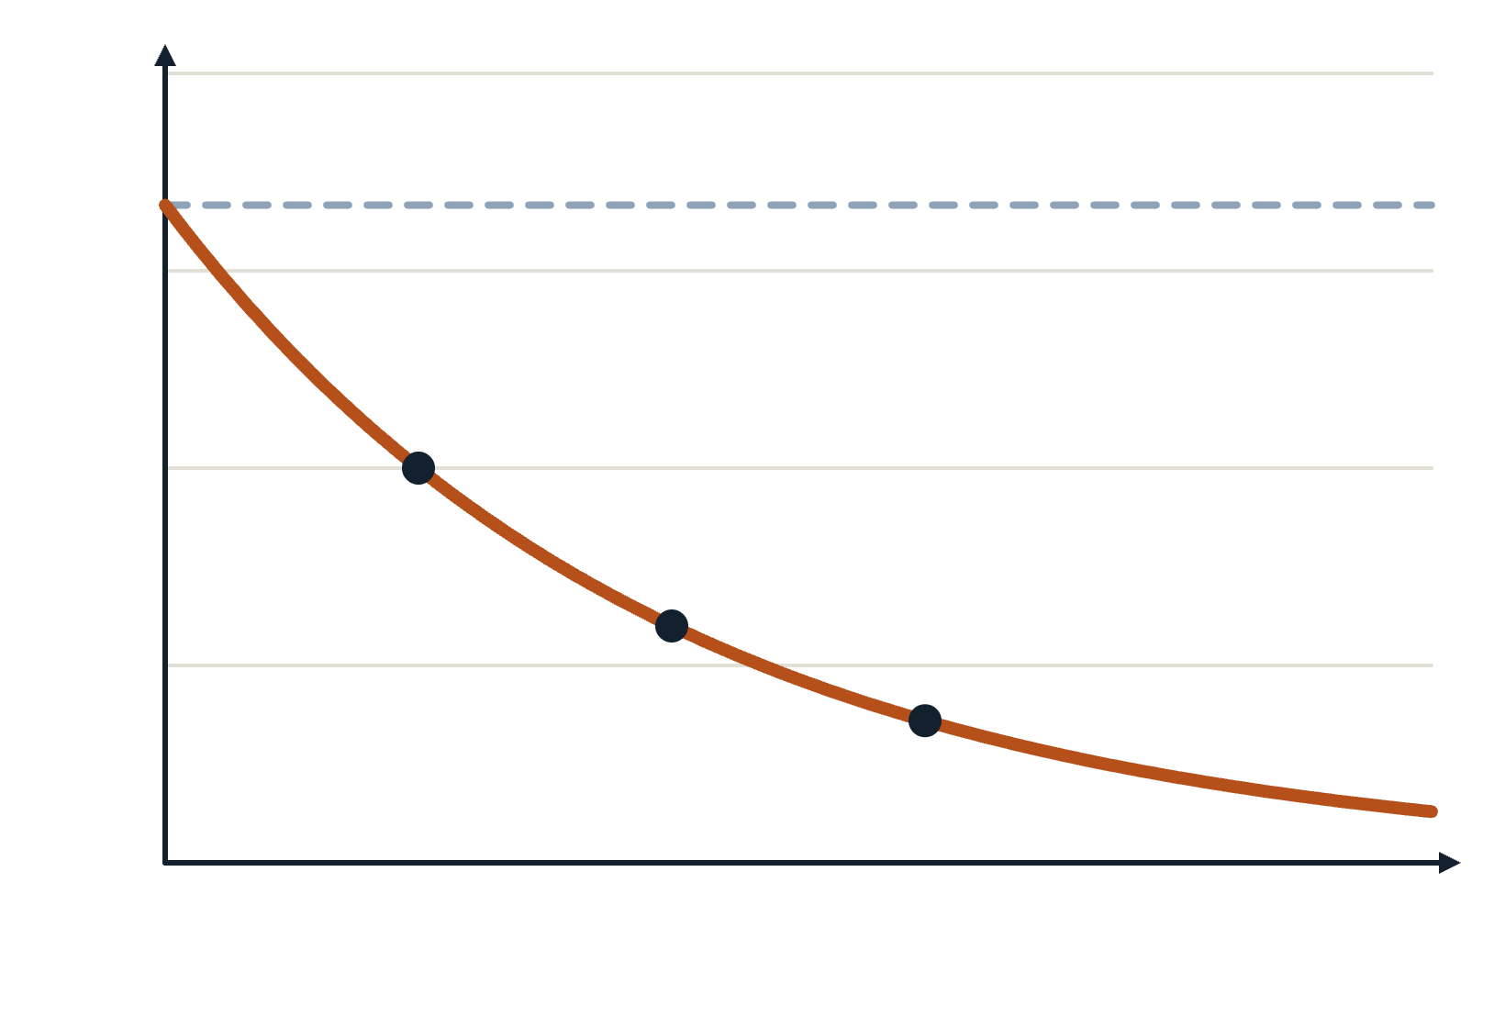
Bộ tích phân có rò rỉ
DẪN ĐƯỜNG
Bộ tích phân rò rỉ quên dần vận tốc cũ.
sai số vận tốc (m/s)
Mỗi giây, vận tốc chỉ giữ 60% chính nó: độ lệch không thể cộng dồn mãi.
không rò rỉ: giữ 0,5
powf(0.60, dt) làm điều đó đúng theo giây bất kể tốc độ vòng (≈ 0,998 mỗi vòng).
0,30
Khi giữ yên, vận tốc được đặt về 0 — điều duy nhất drone biết chắc.
0,18
0,11
VÍ DỤ
Cái giá: di chuyển đều kéo dài bị ước tính thấp một chút — đánh đổi đúng cho thiết bị chủ yếu lơ lửng.
thời gian (s) →
Dẫn đường · 134 · Nguồn: navUpdate(), biến holding trong loop()
Notes:
Vì sao powf(0,60, dt)? Nó làm rò rỉ đúng theo giây bất kể tốc độ vòng: ở 4 ms, mỗi vòng nhân khoảng 0,998. Chú thích gọi đây là đánh đổi đúng cho thiết bị chủ yếu lơ lửng. Việc đặt về 0 khi giữ yên là cách sửa mạnh nhất, vì nó dùng điều drone biết chắc chắn.

Slide 135
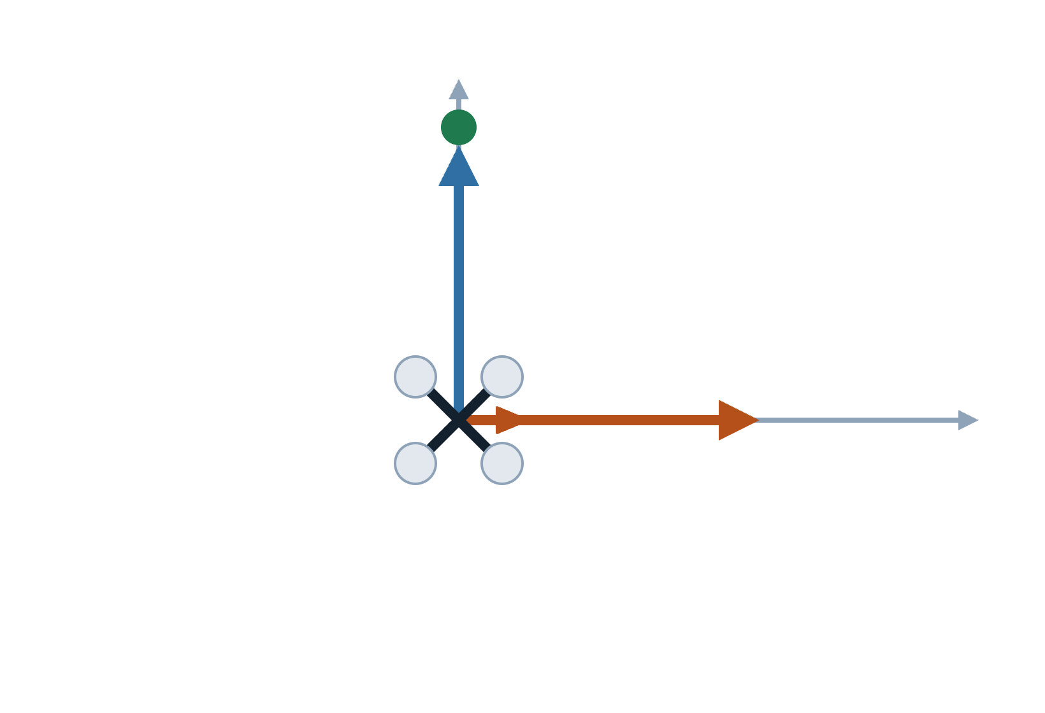
Hệ tọa độ cất cánh và NAV_CMD_ALIGN
DẪN ĐƯỜNG
Hệ cất cánh: +x là hướng mũi, +y ở bên trái mũi.
B
Drone không có la bàn: điện thoại gửi hướng mũi lúc cất cánh — ALIGN.
mục tiêu 10 m về bắc
→ x = 0, y = +10
Mục tiêu đến dưới dạng mét về bắc và đông; hai dòng đổi chúng sang hệ cất cánh:
+y = bên trái
của mũi
x = n·cos a + e·sin a, y = n·sin a − e·cos a.
Đ
VÍ DỤ
+x = mũi
a = 90°, mục tiêu 10 m về bắc: x = 10·0 + 0 = 0, y = 10·1 − 0 = 10 → 10 m bên trái. ✓
Mũi hướng đông (ALIGN báo 90°), nên phía bắc ở bên trái drone.
Dẫn đường · 135 · Nguồn: crtpHandleNav(); test/frame_test.cpp
Notes:
ALIGN cũng đặt vị trí và hướng tham chiếu về 0, nên thời điểm này trở thành điểm cất cánh. frame_test.cpp kiểm tra các điểm thẳng phía trước, bên cánh trái, bên cánh phải và phía sau, và giữ công thức trước khi sửa làm đối chứng âm.

Slide 136
Xoay theo drone: hai phép quay
DẪN ĐƯỜNG
const float yaw_rel = (heading_deg - heading_ref_deg)
* NAV_HEADING_SIGN * DEG_TO_RAD;
// body -> launch (navUpdate)
ax_w = fwd * cy - left * sy;
ay_w = fwd * sy + left * cy;
// launch -> body (navSetpoints)
body_fwd = ux * cy + uy * sy;
body_left = -ux * sy + uy * cy;
Drone có thể xoay sau khi cất cánh. Gia tốc đo trong hệ thân, còn vị trí nằm trong hệ cất cánh.
Một phép quay đi thân → cất cánh, phép kia là nghịch đảo chính xác.
NAV_HEADING_SIGN = −1 làm chiều hướng của gyro khớp với hệ dương-bên-trái.
Dẫn đường · 136 · Nguồn: navUpdate(), navSetpoints(); test/yawrot_test.cpp
Notes:
Vì sao cần hằng số dấu? heading_deg tăng theo chiều gyro gọi là dương, còn hệ cất cánh đo góc từ +x về +y, tức về bên trái. Nếu hai thứ này ngược nhau, mọi phép quay đều quay sai. yawrot_test.cpp được build với dấu đọc thẳng từ sketch, nên nó kiểm tra đúng cấu hình đang chạy.

Slide 137
navSetpoints(): nghiêng về phía mục tiêu
DẪN ĐƯỜNG
float ex = tgt_x - pos_x, ey = tgt_y - pos_y;
float dist = sqrtf(ex*ex + ey*ey);
if (dist < NAV_STOP_BAND_M || !tgt_valid) return; // 0.6 m
float mag = constrain(dist * nav_kp, 0.0f, NAV_MAX_TILT_DEG);
float ux = ex / dist * mag; // toward the target
float uy = ey / dist * mag;
// rotate into the body frame, then:
sp_pitch_deg = constrain(body_fwd, -MAX_TILT_DEG, MAX_TILT_DEG);
sp_roll_deg = constrain(body_left, -MAX_TILT_DEG, MAX_TILT_DEG);
Bộ điều khiển P đơn giản: 1,2° nghiêng mỗi mét (nav_kp), tối đa 12°. Trong 0,6 m, hoặc không có mục tiêu: giữ thăng bằng. RTH = mục tiêu (0, 0).
Ví dụ: mục tiêu 5 m phía trước → 5 × 1,2 = 6° chúc mũi. 15 m → 18 → giới hạn còn 12°.
Dẫn đường · 137 · Nguồn: navSetpoints(); #define NAV_*
Notes:
Vì sao giới hạn 12 độ, nhỏ hơn mức 25 độ khi lái tay? Dẫn đường là phần kém chắc chắn nhất của firmware, nên chỉ được di chuyển nhẹ nhàng nhất. Vì sao có vùng dừng? Ước tính vị trí không bao giờ chính xác; thiếu nó drone sẽ lắc qua lại quanh một mục tiêu không bao giờ chạm đúng. Mục tiêu cũ hơn 3 s bị bỏ.

Slide 138
Kiểm tra hiểu biết
DẪN ĐƯỜNG · HỎI TẠI SAO
Vì sao sai số vị trí tăng nhanh hơn sai số vận tốc?
Gợi ý: độ lệch bị tích phân mấy lần?
Vì sao đặt vận tốc về 0 khi giữ yên?
Gợi ý: lúc đó drone biết chắc điều gì?
Vì sao điện thoại gửi ALIGN lúc cất cánh?
Gợi ý: drone thiếu cảm biến nào?
Vì sao góc nghiêng dẫn đường nhỏ hơn khi lái tay?
Gợi ý: drone chắc chắn về vị trí cỡ nào?
Dẫn đường · 138
Notes:
Câu sâu hơn: GPS của điện thoại chỉ chính xác vài mét. Sau 30 giây, sai số nào lớn hơn — GPS điện thoại hay độ trôi ước tính vị trí của drone? Điều đó cho bạn biết FOLLOW đáng tin tới đâu?

Slide 139
Kiểm thử và quy trình làm việc
11
Chứng minh phần toán khó trên máy tính, rồi build, nạp và đọc dữ liệu drone.
Notes:
Phần 11 cho thấy firmware được kiểm thử không cần drone ra sao, cách chạy bài kiểm thử, và quy trình trên bàn: build, nạp, đọc cổng serial.

Slide 140
Năm chương trình kiểm thử chạy trên máy tính
KIỂM THỬ
Bài kiểm thử | Chứng minh điều gì
frame_test | mục tiêu từ điện thoại nằm đúng hệ mà ước tính vị trí dùng
yawrot_test | phép quay thân ↔ cất cánh quay đúng chiều, với dấu của sketch
logcfg_test | cài đặt khối log vẫn đúng khi bị gửi lại
level_test | tự cân bằng kéo về mục tiêu và không bao giờ lật
sbus_test | khung mất và failsafe bị loại; khung tốt được nhận
Chạy tất cả bằng: sh Esp32_drone/test/run.sh — khoảng 100 dòng “ok” khi mọi thứ đạt.
Kiểm thử · 140 · Nguồn: Esp32_drone/test/
Notes:
Vì sao kiểm thử trên máy tính? Không cần drone, cánh quạt hay pin, và có kết quả trong khoảng một giây. Các bài này không cố bao quát mọi thứ. Chúng bao những dòng từng sai và dễ sai lại: dấu, hệ tọa độ và các trường hợp biên của giao thức. Mỗi bài đều giữ phiên bản lỗi cũ làm đối chứng âm.

Slide 141
Các kiểm tra trong run.sh: bài kiểm thử không thể lỗi thời
KIỂM THỬ
check() {
if ! grep -qF "$1" "$sketch"; then
echo "STALE TEST: '$1' is no longer in Esp32_drone.ino"
exit 1
fi
}
check 'roll_setpoint = sp_roll_rate - roll_level_adjust;'
check 'if (f[23] & 0x08) return false;'
check 'tgt_y = n * sa - e * ca;'
Bài kiểm thử chép công thức từ sketch, vì sketch không biên dịch được trên máy tính.
Bản chép có thể lỗi thời âm thầm. check báo lỗi to nếu đúng dòng đó bị đổi.
Kiểm tra thêm: giới hạn chế độ, thang gia tốc kế, NAV_HEADING_SIGN.
Kiểm thử · 141 · Nguồn: Esp32_drone/test/run.sh
Notes:
Vì sao không biên dịch sketch thật cho máy tính? Nó phụ thuộc thư viện Arduino, Wi-Fi và Bluetooth. Chép vài dòng toán thuần đơn giản hơn nhiều, và kiểm tra này làm bản chép đáng tin: nếu bạn đổi một dòng được canh, run.sh bảo bạn cập nhật bài kiểm thử trước.

Slide 142
Bên trong level_test: một mô phỏng nhỏ
KIỂM THỬ
static float simulate(float angle0, float sp_deg,
float sign, float seconds) {
float angle = angle0;
for (int i = 0; i < (int)(seconds / 0.004f); i++) {
float err = angle - sp_deg;
float adj = clampf(err * 15.0f, -200, 200);
float gyro = 0.0f + sign * adj; // perfect rate loop
angle += gyro * 0.004f;
if (fabsf(angle) > 180.0f) return angle; // flipped
}
return angle;
}
Mô phỏng một trục ở 250 Hz với vòng tốc độ hoàn hảo.
sign −1 = firmware hiện tại → góc co về mục tiêu.
sign +1 = lỗi cũ → góc tăng và lật.
VÍ DỤ
Bắt đầu ở +10°, mục tiêu 0°: sau 1 s với sign −1 → khoảng 0°. Với sign +1 → vượt 180°, lật.
Kiểm thử · 142 · Nguồn: Esp32_drone/test/level_test.cpp
Notes:
Đây là ý tưởng kiểm thử hữu ích nhất của khóa: bạn không cần trình mô phỏng vật lý đầy đủ để bắt lỗi dấu. Mười dòng mô phỏng đúng vòng bạn quan tâm là đủ, và chạy trong vài micro giây. Đã rút gọn từ file.

Slide 143
sbus_test kiểm tra những gì
KIỂM THỬ
Trường hợp | Byte cờ 23 | Byte cuối | Mong đợi
khung bình thường | 0x00 | 0x00 | nhận
bật bit kênh số 17/18 | 0x03 | 0x00 | nhận
byte cuối SBUS2 | 0x00 | 0x14 | nhận
máy thu failsafe | 0x08 | 0x00 | loại
mất khung | 0x04 | 0x00 | loại
byte cuối lệch / đầu khung sai | — | 0x55 / — | loại
kiểm tra byte 24 cũ (đối chứng âm) | 0x08 | 0x00 | nhận sai
Kiểm thử · 143 · Nguồn: Esp32_drone/test/sbus_test.cpp
Notes:
Để ý các trường hợp tốt được kiểm tra kỹ như trường hợp xấu. Một bản sửa loại mọi khung SBUS2 cũng làm drone không bay được, chỉ theo cách khác. Dòng cuối chứng minh bài kiểm thử đã bắt được lỗi gốc.

Slide 144
Tự thêm một bài kiểm thử
KIỂM THỬ
1
Chọn một công thức hay quy tắc sắp đổi, và chép các dòng đó vào một file .cpp kiểm thử mới.
2
Viết các trường hợp có đáp án biết trước, tính tay: một trường hợp tốt và một trường hợp xấu.
3
Giữ phiên bản cũ làm đối chứng âm để thấy bài kiểm thử có thể thất bại.
4
Thêm dòng check '…' vào run.sh cho mỗi dòng đã chép, và một bước build-và-chạy.
5
Chạy sh run.sh, rồi sửa sketch, rồi chạy lại.
Kiểm thử · 144 · Nguồn: mẫu trong Esp32_drone/test/run.sh
Notes:
Thứ tự này — kiểm thử trước, rồi đổi mã — là phát triển hướng kiểm thử ở dạng đơn giản nhất. Đối chứng âm là bước người học hay bỏ qua nhất, và chính nó chứng minh bài kiểm thử thật sự kiểm tra điều gì đó.

Slide 145
Cổng serial trên bàn
KIỂM THỬ
Lệnh | Làm gì
status | kết nối, chế độ, trạng thái auto, armed, lực đẩy hover, hướng, pin
save / load / defaults | hệ số PID + cài đặt bay trong flash
link n | đổi cấu hình kết nối 0–5, rồi khởi động lại
sta ssid pass | lưu thông tin Wi-Fi station
Telemetry, mỗi giây một dòng: disarm | VBAT:3.92V | RC r:1500 p:1500 t:1000 y:1500 | ang p:+0.4 r:-0.2 | mot RF:1000 …
Kiểm thử · 145 · Nguồn: serialCommandPoll(), telemetry()
Notes:
Mở serial monitor ở 115200 baud. Mỗi giây firmware cũng in một dòng telemetry. link, sta và save bị từ chối khi đang arm. Ví dụ dòng: “disarm | VBAT:3.92V | RC r:1500 p:1500 t:1000 y:1500 | ang p:+0.4 r:-0.2 | mot RF:1000 RR:1000 LR:1000 LF:1000”.

Slide 146
Build và nạp firmware
KIỂM THỬ
1
Cài gói board esp32 by Espressif trong Arduino IDE 2.x (hoặc arduino-cli).
2
Mở Esp32_drone/Esp32_drone.ino. Board: ESP32 Dev Module.
3
Partition scheme: Huge APP — bắt buộc, radio cần khoảng 1,7 MB.
4
Upload, rồi mở serial monitor ở 115200.
5
Giữ drone phẳng và đứng yên khi có thông báo hiệu chuẩn gyro.
Kiểm thử · 146 · Nguồn: docs/INSTALL.md §1
Notes:
Vì sao Huge APP? Wi-Fi, Bluetooth Classic và BLE cùng biên dịch ra khoảng 1,7 MB, không vừa phân vùng mặc định 1,25 MB. Huge APP cho 3 MB và bỏ cập nhật qua mạng (OTA), thứ drone không cần. Nếu khởi động dừng ở thông báo WHO_AM_I, hãy kiểm tra dây SPI trước.

Slide 147
Lộ trình học: năm bài tập
TỔNG KẾT
1
Đọc loop() và ghi lại bước đánh số nào thay đổi từng biến toàn cục.
2
Trên bàn: tháo cánh, arm, nghiêng drone bằng tay và xem động cơ nào tăng tốc.
3
Log: vẽ pid.roll_p, roll_i và roll_d trong ứng dụng khi lơ lửng. Thành phần nào làm việc chính?
4
Kiểm thử: cố ý làm sai dấu tự cân bằng và xem level_test thất bại. Rồi sửa lại.
5
Mở rộng: đổi D sang theo phép đo, hoặc thêm mixer scaling — viết kiểm thử trước.
Tổng kết · 147 · Nguồn: khóa học này
Notes:
Làm theo thứ tự. Mỗi bài dùng điều bài trước đã dạy. Bài 2 là thói quen an toàn quan trọng nhất: mỗi lần đụng tới một dấu ở bất kỳ đâu, lặp lại nó trước khi bay.

Slide 148
Thuật ngữ
TỔNG KẾT
Từ | Nghĩa | Từ | Nghĩa
Setpoint | điều ta muốn | Bias (độ lệch) | sai số cảm biến khi đứng yên
Error (sai số) | đo được − mong muốn | Wind-up | I tăng khi không tác động được
Rate | tốc độ xoay, °/s | Failsafe | dừng khi mất đầu vào
Attitude | các góc nghiêng | Idempotent | áp dụng hai lần vẫn an toàn
Duty | tỷ lệ thời gian BẬT | Dead reckoning | vị trí chỉ từ chuyển động
CRTP | giao thức điện thoại | TOC | danh sách tham số / biến log
Tổng kết · 148 · Nguồn: khóa học này
Notes:
Hãy mở slide này khi đọc mã. Phần lớn chú thích trong sketch dùng đúng các từ tiếng Anh này.

Slide 149
Những câu hỏi sâu nên hỏi mãi
TỔNG KẾT · HỎI TẠI SAO
Vì sao mọi lỗi dấu trong firmware này đều làm lật, không chỉ lắc?
Gợi ý: phản hồi dương tăng không giới hạn.
Vì sao mỗi cảm biến thiếu tạo đúng một giới hạn ở một chế độ?
Gợi ý: ghép áp suất, la bàn, GPS, khoảng cách với HOLD, hướng, FOLLOW, hạ cánh.
Vì sao phần lớn kiểm tra an toàn nằm ở rìa của mã?
Gợi ý: dữ liệu không tin cậy đi vào ở đâu?
Vì sao giữ phiên bản lỗi trong mỗi bài kiểm thử?
Gợi ý: làm sao biết bài kiểm thử có thể thất bại?
Tổng kết · 149
Notes:
Bốn câu hỏi này nối cả khóa học lại: dấu và phản hồi, cảm biến và giới hạn, kiểm tra ở biên, và bài kiểm thử có thể thất bại. Nếu bạn trả lời được bằng lời của mình, kèm một ví dụ trong mã cho mỗi câu, bạn đã hiểu thiết kế của firmware này.

Slide 150
Nguồn tham khảo
TỔNG KẾT
Nguồn | Dùng cho
Esp32_drone/Esp32_drone.ino | mọi slide mã, giá trị và chú thích được trích
Esp32_drone/test/*.cpp, run.sh | phần kiểm thử và các câu chuyện lỗi
docs/INSTALL.md, docs/USER_GUIDE.md | các bước build, CẮT ĐỘNG CƠ, quy tắc an toàn
Datasheet + bản đồ thanh ghi TDK InvenSense MPU-6500 | dải cảm biến và thanh ghi
Datasheet + Technical Reference Espressif ESP32 (LEDC) | tính năng chip, xung PWM
Tài liệu CRTP của Bitcraze | bố cục giao thức điện thoại
Datasheet Alpha & Omega AO3416 | MOSFET động cơ
Tổng kết · 150 · Nguồn: github.com/quangvu16/Esp32_Drone
Notes:
Mọi điều về hành vi của drone này đều đến từ chính sketch — khi slide và mã không khớp, mã đúng. Repository: github.com/quangvu16/Esp32_Drone. Cảm ơn bạn đã theo hết 150 slide.

